Slide 1




Ασφάλεια δικτύου για την υγεία
CSP004_C_H
SLIDE SET #9: Κρυπτογράφηση δημόσιου κλειδιού και
ψηφιακές υπογραφές
ΠΑΡΟΥΣΊΑΣΗ ΑΠΌ: ΑΝΤΩΝΙΟΣ ΝΤΙΒ

Slide 2

Ανασκόπηση της κρυπτογραφίας με μυστικό κλειδί (συμμετρική κρυπτογραφία)
Εμπιστευτικός
κρυπτογράφηση ροής χρησιμοποιεί PRNG
block ciphers με κρυπτογραφημένους τρόπους CBC ή CTR)
Ολοκληρώνω
Κρυπτογραφικές συναρτήσεις κατακερματισμού
Κώδικας προγραμματισμού για την επαλήθευση των χρηστών keyed hash functions)
Περιορισμός: ο αποστολέας και ο παραλήπτης πρέπει το ίδιο κλειδί
Χρειάζεται ασφαλές κανάλι για τη διανομή κλειδιών
Αδύνατον για δύο μέρη που δεν έχουν προηγούμενη σχέση
Χρειάζονται πολλά κλειδιά για την επικοινωνία μερών
1

Slide 3
Έννοια της κρυπτογράφησης δημόσιου κλειδιού
Κάθε συμβαλλόμενο μέρος διαθέτει ζεύγος Κ, Κ-1) ^{κλειδιών}:
Κ είναι το δημόσιο κλειδί και χρησιμοποιείται για την κρυπτογράφηση.
K⁻¹ είναι το ιδιωτικό κλειδί και χρησιμοποιείται για την αποκρυπτογράφηση.
Ικανοποιεί τοDK-1[EK[M]] = M
Γνωρίζοντας το δημόσιο κλειδί K, είναι υπολογιστικά ανέφικτο να υπολογιστεί το ιδιωτικό κλειδί K-1 ^{Πώς} να ελέγξετε ότι το (K,K⁻¹) είναι ζεύγος;
Προσφέρει μόνο υπολογιστική ασφάλεια. Η ασφαλής κρυπτογράφηση δημόσιου κλειδιού είναι αδύνατη όταν P=NP, καθώς η εξαγωγή του K⁻¹
^{από} το K είναι NP.
Το δημόσιο κλειδί μπορεί να δημιουργηθεί/δημιουργηθεί δημοσίως, π.χσε έναν δημόσια διαθέσιμο κατάλογο
Πολλοί μπορούν να κρυπτογραφήσουν, μόνο ένας μπορεί να αποκρυπτογραφήσει
Συστήματα δημόσιου κλειδιού ή αλλιώς ασύμμετρα συστήματα κρυπτογράφησης
2

Slide 4
Κρυπτογραφία δημόσιου κλειδιού Πρώιμη ιστορία
Προτάθηκε από τους Diffie και Hellman, τεκμηριωμένη στο "New Directions in Cryptography" (1976).
  Σχήματα κρυπτογράφησης δημόσιου κλειδιού
  Βασικά συστήματα διανομής
  Ψηφιακός κώδικας
o Η κρυπτογράφηση δημόσιου κλειδιού προτάθηκε το 1970 σε απόρρητο έγγραφο από τον James Ellis
o έγγραφο που δημοσιοποιήθηκε το 1997 από το βρετανικό κυβερνητικό επιτελείο επικοινωνιών
o Η έννοια της ψηφιακής υπογραφής οφείλεται στην πρωτότυπη προέλευση Diffie Hellman.
3

Slide 5
Αλγόριθμοι κρυπτογραφημένης κρυπτογράφησης
Οι περισσότεροι αλγόριθμοι κρυπτογράφησης δημόσιου κλειδιού χρησιμοποιούν είτε
δομοστοιχειωτή αριθμητική θεωρία είτε ελλειπτικές καμπύλες.
RSA
  με βάση τη δυσκολία της παραγοντοποίησης μεγάλων αριθμών
Ελ Γκαμάλ
  Με βάση τη δυσκολία επίλυσης του διακριτού λογαρίθμου
  Χρήση της ίδιας ιδέας με τη συμφωνία κλειδιών Diffie-Hellman
4

Slide 6
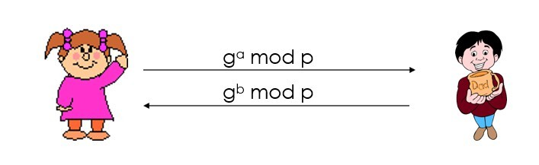
Diffie-Hellman XML-ph-0000@deepl.internal κλειδί XML-ph- 0001@deepl.internal συμφωνία XML-ph-0002@deepl.internal πρωτόκολλο
Δεν είναι ένα σύστημα κρυπτογράφησης δημόσιου κλειδιού, αλλά μπορεί να επιτρέψει στον Α και τον Β να συμφωνήσουν σε ένα κοινό μυστικό σε ένα δημόσιο κανάλι (έναντι παθητικών, δηλαδή μόνο κρυφακούντων αντιπάλων).
Εγκατάσταση: p και γεννήτρια του *, p και g δημόσια
Επιλέξτε τυχαία, μυστικό a Υπολογίστε και στείλτε gª mod
Επιλέξτε τυχαίο, μυστικό b Υπολογίστε και στείλτε g^{b} mod
K = (g^{b} mod p)ª = gab mod p
K = (gª mod p)b = g^{ab} mod p
5

Slide 7
Diffie-Hellman
o Παράδειγμα: Έστω p=11, g=2, τότε
a | 1 | 2 | 3 | 4 | 5 | 6 | 7 | 8 | 9 | 10 | 11
gª | 2 | 4 | 8 | 1 6 | 3 2 | 6 4 | 128 | 256 | 512 | 1024 | 2048
gª mod p | 2 | 4 | 8 | 5 | 1 0 | 9 | 7 | 3 | 6 | 1 | 2
Ο A επιλέγει τον αριθμό 4, ο B επιλέγει τον αριθμό 3, και έτσι το κοινό μυστικό υπολογίζεται ως:
(2³)⁴=(2⁴)³=2¹²≡4(mod11)
Ο επιτιθέμενος (adversary) παρατηρεί τις τιμές:
2³≡8mod 11
2⁴≡5mod 11
Για να ανακαλύψει το κοινό μυστικό, πρέπει να λύσει ένα από τα παρακάτω προβλήματα διακριτού λογαρίθμου:
Να βρει x ώστε 2^{x}≡8mod 11 ή Να βρει y ώστε 2^{y}≡5mod 11
Αν καταφέρει να βρει είτε το x είτε το y, τότε μπορεί να υπολογίσει το κοινό μυστικό.
6

Slide 8
Η ασφάλεια του DH (Diffie-Hellman - αλγόριθμος ανταλλαγής κλειδιών κρυπτογράφησης) βασίζεται σε τρία δύσκολα προβλήματα
o Διακριτό Πρόβλημα Καταγραφής (DLG): Δεδομένων των ⟨g,h,p⟩⟨g,h,p⟩, υπολόγισε έναν ακέραιο aa τέτοιο ώστε:
gª≡hmod p
o Υπολογιστικό πρόβλημα Diffie Hellman (CDH): Δεδομένων των ⟨g,gª mod p, g^{b}mod p⟩ (χωρίς να γνωρίζουμε τα a και b), υπολόγισε: g^{ab}mod p
o Πρόβλημα Diffie Hellman απόφασης (DDH): Δεδομένων των ⟨g,gª mod p, g^{b} mod p,T⟩, αποφάσισε αν:
T≡g^{ab} mod p
ή αν το TT είναι τυχαίο στοιχείο στο πεδίο Z*p​.
Αν κάποιος μπορεί να λύσει το πρόβλημα DL, μπορεί να λύσει και το πρόβλημα CDH. Εάν κάποιος μπορεί να λύσει το CDH, μπορεί να λύσει το DDH.
7

Slide 9
Παραδοχές
Παραδοχές DDH: DDH είναι δύσκολο να λυθεί.
Παραδοχές CDH: CDH είναι δύσκολο να λυθεί.
Παραδοχές DLG: DLG είναι δύσκολο να λυθεί
Η DDH υποτίθεται ότι είναι δύσκολο να επιλυθεί για μεγάλα π.χ. τουλάχιστον 1024 δυαδικά ψηφία).
Προειδοποίηση:
  Η νέα πρόοδος το 2013 μπορεί να λύσει το διακριτό log για τιμές με κάποιες ιδιότητες. Δεν υπάρχει ακόμη άμεση επίθεση κατά της πρακτικής ρύθμισης.
  Προσέξτε όταν πρέπει να χρησιμοποιήσετε/υλοποιήσετε κρυπτογράφηση δημόσιου κλειδιού
  Μπορεί να θέλετε να εξετάσετε αλγορίθμους που βασίζονται σε ελλειπτικές καμπύλες, απαιτούν μικρότερα κλειδιά από το διακριτό ημερολόγιο για ασφάλεια 128 bit απαιτείται μέγεθος κλειδιού 256 δυαδικών ψηφίων)
8

Slide 10
Κρυπτογράφηση El Gamal
Δημόσιο κλειδί <g, p, h=gª mod p>
Το ιδιωτικό κλειδί είναι
Για κρυπτογράφηση: επιλέγει τυχαίο b, υπολογίζει C=[g^{b} mod p, g^{ab} * M mod p].
o Ιδέα: για κάθε Μ, ο αποστολέας και ο παραλήπτης δημιουργούν ένα κοινό μυστικό gab μέσω ^{του} πρωτοκόλλου DH (Diffie-Hellman - αλγόριθμος ανταλλαγής κλειδιών κρυπτογράφησης). Η τιμή ^{gab} αποκρύπτει το μήνυμα M πολλαπλασιάζοντάς το.
Για την αποκρυπτογράφηση του C=[c1,c2], υπολογίζει το M όπου
o ((c1ª mod p) * M) mod p = c2.
O To find M for x * M mod p = c2, compute z s.t. x*z mod p =1, and then M = C2*z mod p
Η παραδοχή CDH διασφαλίζει ότι δεν μπορεί να ανακτηθεί πλήρως.
Η ασφάλεια IND-CPA απαιτεί DDH.
9

Slide 11
Αλγόριθμος RSA
o Εφευρέθηκε το 1978 από τους Ron Rivest, Adi Shamir και Leonard Adleman.
- Δημοσιεύθηκε L Rivest, Shamir, L Adleman, "On Digital Signatures and Public Key Cryptosystems", Communications of ACM (Association for Computing Machinery), vol 21 2pp120-126, Feb.
o Η ασφάλεια βασίζεται στη δυσκολία της παραγοντοποίησης μεγάλων σύνθετων αριθμών
o Ο ουσιώδης αλγόριθμος ανακαλύφθηκε το 1973 από τον Clifford Cocks, ο οποίος εργάζεται για τη βρετανική υπηρεσία πληροφοριών
10

Slide 12
Σύστημα κρυπτογράφησης δημόσιου κλειδιού RSA
Βασική γενιά:
1. Επιλέξτεμεγάλους πρώτους αριθμούς περίπου ίδιου μεγέθους, p . Τυπικά κάθε p, q έχει μεταξύ 512 και 2048 δυαδικά ψηφία.
2. Υπολογισμός n = pq, and Φ(n) = (q-1)(p-1))
Επιλέξτε 1<e< Φ(n), s.t. gcd(e, Φ(n)) = 1
Τυπικά e=3 ή e=65537
Υπολογίστε , d, 1< d< Φ(n) s.t. ed ≡ 1 mod Φ(n)
Γνωρίζοντας Φ(n), d εύκολο να υπολογιστεί
Δημόσιο κλειδί: (e,n )
Ιδιωτικό κλειδί: d
11

Slide 13
RSA Περιγραφή (συνέχεια)
Κρυπτογραφημένη
Δεδομένου ενός μηνύματος M, 0 < M < n M ∈ Zn− {0}
χρήση δημόσιου κλειδιού (e, n)
compute C = Me mod n C ∈ Zn− {0}
Αποκρυπτογράφηση
Δεδομένου κρυπτογραφημένου κειμένου , χρήση του ιδιωτικού κλειδιού d)
Υπολογισμός Cd mod n = (Me mod n)d mod n = Med mod n = M
12

Slide 14
Παράδειγμα RSA
p = 11, q = 7, n = 77, Φ(n) = 60
o d = 13, e = 37 (ed = 481; ed mod 60 = 1)
o Let M = 15. Then C ≡ Me mod n
― C ≡ 1537 (mod 77) = 71
o M ≡ Cd mod n
― M ≡ 7113 (mod 77) = 15
13

Slide 15
Παράδειγμα RSA
Παράμετροι:
=3q 5, n= pq 15==
- Φ(n) = ?
o Εστω e = 3, πόσο είναι το d;
Με δεδομένο M=2, πόσο είναι το C
Πώς να αποκρυπτογραφήσετε;
14

Slide 16
Δύσκολα προβλήματα από τα οποία εξαρτάται η ασφάλεια της RSA
C = Me mod (n=pq)
Απλό κείμενο: M
Κρυπτογραφημένο κείμενο: C
C^{d} mod n
Πρόβλημα παραγοντοποίησης: n=pqυπολογίστε ,q
Εύρεση ιδιωτικού κλειδιού RSA: =d s.t. ed XML (Extensible Markup Language - δομημένη μορφή ανταλλαγής δεδομένωνn) 1
o =Δεδομένου ότιd,e) είναι τέτοια ώστε ed Extensible δομημένη μορφή ανταλλαγής δεδομένωνn 1 (mod (n)), υπάρχει ένας έξυπνος αλγόριθμος για να υπολογίσουμε αποδοτικά τον παράγοντα n.
  Συνέπεια: δεν είναι δυνατή ητου συντελεστή n πολλούς
3. =Πρόβλημα RSA: Από τα (n,eκαι το C, υπολογίστε το M το C XML (Extensible Markup Language δομημένη μορφή ανταλλαγής δεδομένωνn
  Ή αλλιώς υπολογιστική της ε' ρίζας του C.
  Μπορεί να επιλυθεί αν μπορεί να παραγοντοποιηθεί
15

Slide 17
Ασφάλεια RSA και Factoring
Η ασφάλεια προαπαιτείται από τη δυσκολία της παραγοντοποίησης
  ⇒⇒Συντελεστής n => υπολογισμός Φ(n) => υπολογισμός d από (e, n)
◦ =⇒Γνωρίζοντας e , d έτσι ώστε ed = 1 (mod Φ(n)) => factor n
Το μήκος του n=pq αντικατοπτρίζει τη δύναμη
  700-bit συνυπολογισμένο το 2007
  768 δυαδικό ψηφίο συνυπολογισμένο το 2009
Η ταχύτητα κρυπτογράφησης/αποκρυπτογράφησης RSA είναι τετραγωνική ως προς το μήκος του κλειδιού
1024 δυαδικό ψηφίο για ελάχιστο επίπεδο ασφάλειας σήμερα περίπου 80 δυαδικά ψηφία ασφάλεια)
  πιθανόν να είναι εύθραυστα στο εγγύς μέλλον
Ελάχιστα 2048 δυαδικά ψηφία συνιστώνται για την τρέχουσα χρήση περίπου 112 bit ασφάλεια)
Το NIST προτείνει ότι τα κλειδιά RSA των 15360 δυαδικών ψηφίων είναι ισοδύναμα σε ισχύ με τα κλειδιά 256 bit.
Η παραγοντοποίηση είναι εύκολο να σπάσει με κβαντικούς υπολογιστές
16

Slide 18
Κρυπτογράφηση RSA Ασφάλεια IND-CPA
o Η παραδοχή RSA, η οποία υποθέτει ότι το πρόβλημα RSA είναι δύσκολο να ,
εξασφαλίζει ότι το δεν πλήρως.
Η απλή RSA δεν παρέχει ασφάλεια IND-CPA.
  Για τα συστήματα δημόσιου κλειδιού, ο αντίπαλος έχει το δημόσιο κλειδί, επομένως αρχική φάση εκπαίδευσης είναι περιττή, καθώς ο αντίπαλος μπορεί να κρυπτογραφήσει οποιοδήποτε μήνυμα θέλει.
17

Slide 19
Πραγματική χρήση της κρυπτογράφησης δημόσιου κλειδιού
Συχνά χρησιμοποιείται για την κρυπτογράφηση συμμετρικού κλειδιού:
Για την κρυπτογράφηση ενός μηνύματος M με δημόσιο κλειδί RSA (n,e), δημιουργήστε ένα νέο κλειδί AES K, υπολογίστε [K^{e} mod n, AES-CBCκ(M)]
Εναλλακτικά, μπορεί κανείς να χρησιμοποιήσει τυχαίο γέμισμα:
||Π.χ., ο υπολογιστής (M | | r) e mod ^{n} για να κρυπτογραφήσει ένα μήνυμα M τιμή r
Γενικότερα, χρησιμοποιεί μια συνάρτηση F(M,r) και κρυπτογραφεί ως F(M,r) e mod n
Από (M,r), θα πρέπει να είναι σε θέση να κανείς το M
Αυτό παρέχει τυχαιοποιημένη κρυπτογραφία
18

Slide 20
Ψηφιακές υπογραφές: Το πρόβλημα
Σκεφτείτε το πραγματικό παράδειγμα όπου ένα άτομο πληρώνει με πιστωτική κάρτα και προσημειώνει έναν λογαριασμό- ο πωλητής επαληθεύει ότι η υπογραφή στον λογαριασμό είναι η ίδια με την υπογραφή στην κάρτα.
Οι συμβάσεις είναι έγκυρες εάν έχουν προσημασθεί.
Οι υπογραφές παρέχουν μη-αποποίηση.
  διασφαλίζοντας ότι μέρος σε διαφορά δεν μπορεί να αποκηρύξει ή να αντικρούσει την εγκυρότητα μιας δήλωσης ή μιας σύμβασης.
Μπορούμε να έχουμε παρόμοια υπηρεσία στον ηλεκτρονικό κόσμο;
19

Slide 21
Ψηφιακές υπογραφές
MAC (Διεύθυνση φυσικού επιπέδου δικτύου) Ένα μέρος παράγει MAC (Διεύθυνση φυσικού επιπέδου δικτύου), ένα
επαληθεύει την ολοκλήρωση.
Ψηφιακές υπογραφές: Πολλά μέρη μπορούν να επαληθεύσουν.
Ψηφιακή υπογραφή: μια συμβολοσειρά δεδομένων συνδέει ένα μήνυμα με κάποια οντότητα προέλευσης.
Σύστημα ψηφιακής υπογραφής:
  αλγόριθμος υπογραφής: λαμβάνει ένα μήνυμα και ένα (ιδιωτικό) κλειδί υπογραφής, παράγει μια έξοδο υπογραφής
  αλγόριθμος επαλήθευσης: λαμβάνει ένα (δημόσιο) κλειδί επαλήθευσης, ένα μήνυμα και μια υπογραφή
Παρέχει:
  Ταυτοποίηση χρήστη, ακεραιότητα δεδομένων, μη αποκήρυξη
20

Slide 22

Ψηφιακές υπογραφές και Hash
Πολύ συχνά οι ψηφιακές υπογραφές χρησιμοποιούνται με συναρτήσεις
κατακερματισμού, ο κατακερματισμός ενός μηνύματος προσημασμένο αντί για το μήνυμα.
Η συνάρτηση κατακερματισμού πρέπει να είναι:
  Ισχυρή αντοχή στη σύγκρουση
21

Slide 23
Υπογραφές RSA
Δημιουργία κλειδιού (όπως στην κρυπτογράφηση
RSA): Επιλογή 2 μεγάλων πρώτων αριθμών περίπου ίδιου μεγέθους, p και q
<<Υπολογιστική n = pq, και Φ = (q - 1)(p - 1) Επιλέξτε τυχαίο ακέραιο e, 1 < e < Φ, s.t.
gcd(e, Φ) = 1
Υπολογισμός, d, 1 < d < Φ s.t. ed ≡ 1 mod Φ
Δημόσιο κλειδί: (e, n)
Ιδιωτικό κλειδί: d, που χρησιμοποιείται για τη δημιουργία
Χρησιμοποιείται για επαλήθευση
22

Slide 24
Υπογραφές RSA με κατακερματισμό (συνέχεια)
Προσημασμένο μήνυμα
<<ΕπαλήθευσηExtensible Markup Language δομημένη μορφή ανταλλαγής δεδομένωνn
o =Υπολογισμός XML (Extensible Markup Language - δομημένη μορφή ανταλλαγής δεδομένωνn) DeepL (λογισμικό μηχανικής μετάφρασης βασισμένο σtην ΤΝ
Επαλήθευση της υπογραφής
Χρήση δημόσιου κλειδιού e, n)
o ==Υπολογιστική Se mod XML-ph-0000@deepl.internal (h(M)d mod ne mod n XML-ph-0001@deepl.internal h(M)
23

Slide 25
Μη άρνηση
o Η μη άρνηση είναι η διαβεβαίωση ότι κάποιος δεν μπορεί να αρνηθεί κάτι. Συνήθως, η μη
άρνηση αναφέρεται στην ικανότητα να διασφαλίζεται ότι ένα μιας σύμβασης ή μιας επικοινωνίας δεν μπορεί να αρνηθεί τη γνησιότητα της υπογραφής σε ένα έγγραφο ή την αποστολή ενός μηνύματος που προέρχεται από το πρωτότυπο.
24

Slide 26
Η μεγάλη εικόνα
 | Ρύθμιση μυστικού κλειδιού | Ρύθμιση δημόσιου κλειδιού
Μυστικότητα / Εμπιστευτικότητα | Κωδικοποιητές ροής Κωδικοποιητές μπλοκ | Κρυπτογράφηση δημόσιου κλειδιού: κ.λπ.
 | + τρόποι
 | κρυπτογράφησης
Πιστοποιημένη | Κώδικας | Ψηφιακές υπογραφές:
ολοκληρωμένη | προγραμματισμού για την επαλήθευση | RSA, DSA, κ.λπ.
 | του χρήστη
25

Slide 27
Κρυπτογραφημένη κρυπτογράφηση ελλειπτικής καμπύλης
Τι είναι οι ελλειπτικές καμπύλες;
◦
Καμπύλη με τυπική φόρμες y² x³ ax + b
a, b ϵ ℝ
Χαρακτηριστικά της ελλειπτικής καμπύλης
Φόρμες για μια αβελιανή ομάδα
Συμμετρική ως προς τον άξονα x
Σημείο στο άπειρο που πράττει ως στοιχείο ταυτότητας
26

Slide 28
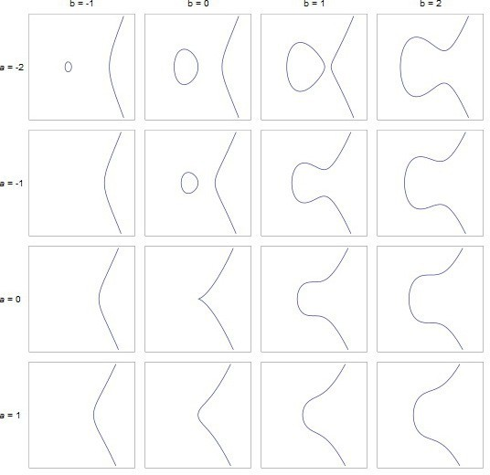
Κρυπτογραφημένη ελλειπτική καμπύλη συνέχεια)
Παδείγματα ελλειπτικών καμπυλών
28

Slide 29
Κρυπτογράφηση ελλειπτικής καμπύλης (συνέχεια)
Πεπερασμένα πεδία
γνωστός και ως πεδίο Galois
=GF(pn) = σύνολο ακεραίων {0, 1, 2..., p^{n} -1)
όπου είναι πρώτος αριθμός, n είναι ένας θετικός ακέραιος αριθμός
Συμβολίζεται με {F, +, X}
όπου + και x είναι οι λειτουργικοί χαρακτήρες (group operators)
29

Slide 30
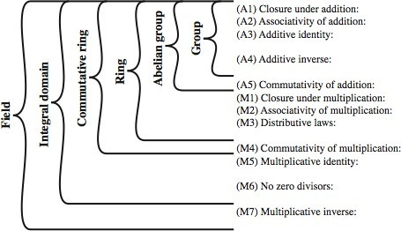
Κρυπτογράφηση ελλειπτικής καμπύλης συνέχεια)
Ομάδα, δακτύλιος, πεδίο
30

Slide 31
Κρυπτογράφηση ελλειπτικής καμπύλης συνέχεια)
Γιατί κρυπτογραφία ελλειπτικής καμπύλης;
Μικρότερο μήκος κλειδιού
Μικρότερη υπολογιστική πολυπλοκότητα Χαμηλή απαίτηση ισχύος
Πιο ασφαλές
31

Slide 32
Κρυπτογράφηση ελλειπτικής καμπύλης συνέχεια)
Συγκρίσιμα μεγέθη κλειδιών για ισοδύναμη ασφάλεια
Συμμετρική κρυπτογράφηση (Μέγεθος κλειδιού σε δυαδικά ψηφία) | RSA και Diffie-Hellman (μέγεθος modulus σε δυαδικά ψηφία) | Μέγεθος κλειδιού ECC σε δυαδικά ψηφία
56 | 512 | 112
80 | 1024 | 160
112 | 2048 | 224
128 | 3072 | 256
192 | 7680 | 384
256 | 15360 | 512
32

Slide 33
Κρυπτογραφημένη ελλειπτική καμπύλη συνέχεια)
Τι είναι η κρυπτογραφία ελλειπτικής καμπύλης;
Υλοποίηση ομαδικών λειτουργιών
Κύριες λειτουργίες σημειακή πρόσθεση και σημειακός πολλαπλασιασμός
Προσθέτοντας δύο σημεία που βρίσκονται σε μια ελλειπτική καμπύλη καμπύλη
Ο πολλαπλασιασμός σημείων είναι επαναλαμβανόμενη πρόσθεση
Εάν είναι γνωστό σημείο της καμπύλης ή αλλιώς βάσης, μέρος των παραμέτρων ) και πολλαπλασιάζεται με ένα κλιμακωτό (εκτέλεση υπολογισμών σε ατομικές τιμές) k, το Q=kP είναι το λειτουργικό της πρόσθεσης P + P + P + P + P... +P (k φορές).
Q είναι το δημόσιο κλειδί που προκύπτει και είναι το ιδιωτικό κλειδί στο ζεύγος δημόσιου-ιδιωτικού κλειδιού
33

Slide 34
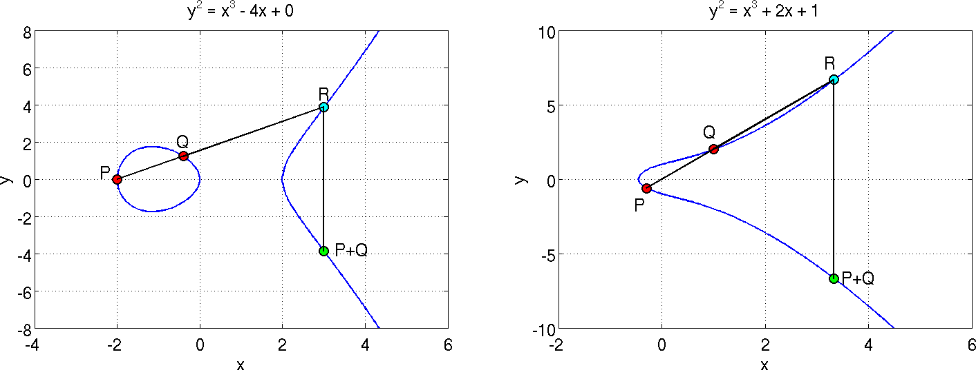
Κρυπτογράφηση ελλειπτικής καμπύλης συνέχεια)
Προσθήκη δύο σημείων στην καμπύλη
Τα P και προστίθενται για να προκύψει το P+Q το οποίο είναι αντανάκλαση του κατά μήκος του άξονα
34

Slide 35
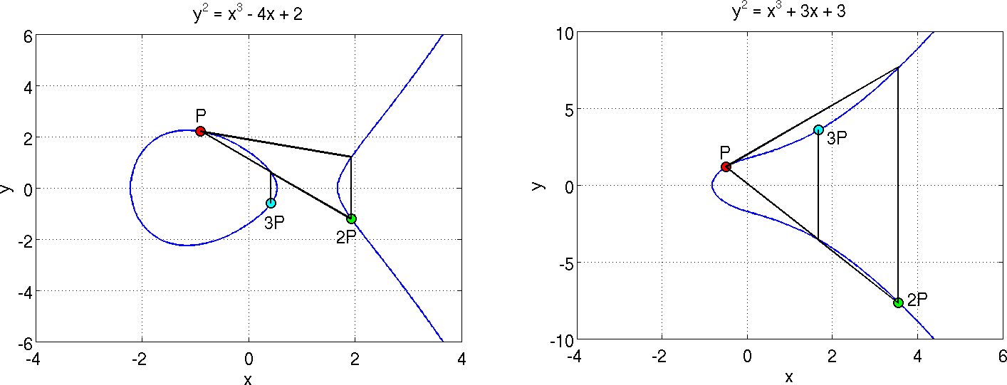
Κρυπτογράφηση ελλειπτικής καμπύλης συνέχεια)
Μια εφαπτομένη στο επεκτείνεται για να κόψει την καμπύλη σε ένα σημείο- η αντανάκλασή της είναιΠροσθέτοντας τα P και 2P προκύπτει 3P
=Ομοίως, οι λειτουργίες αυτές μπορούν να αποδίδονται όσες επιθυμείτε για να προκύψει Q XML (Extensible Markup Language - δομημένη μορφή ανταλλαγής δεδομένωνn)
35

Slide 36
Κρυπτογραφημένη ελλειπτική καμπύλη συνέχεια)
Διακριτό πρόβλημα καταγραφής
Η ασφάλεια του ECC οφείλεται στη δυσχέρεια ή δυσκολία επίλυσης της αντίστροφης πράξης εύρεσης τουδεδομένων και
Αυτό ονομάζεται διακριτό πρόβλημα καταγραφής
Οι μέθοδοι επίλυσης περιλαμβάνουν την ωμή βία και την επίθεση Pollard's Rho, οι οποίες είναι υπολογιστικά ακριβές ή ανέφικτες.
Η έκδοση που είναι εφάρμοστη στο ECC ονομάζεται Elliptic Curve Discrete Log Problem.
Εκθετικός χρόνος λειτουργίας
36

Slide 37
ECC στα Windows DRM v2.0
Ένα πρακτικό παράδειγμα
Πεπερασμένο πεδίο που επιλέχθηκε
p= 785963102379428822376694789446897396207498568951
Gx= 771507216262649826170648268565579889907769254176
Gy= 390157510246556628525279459266514995562533196655
y2 x3 317689081251325503476317476413827693272746955927x + 790528966078787587181205720257185354321100651934
Τα Gx και Gy αποτελούν το συμφωνημένο σημείο βάσης (P) και οι αριθμοί στην παραπάνω εξίσωση είναι τιμές για τις παραμέτρους a και b.
37

Slide 38
Σχήματα ελλειπτικής καμπύλης
Αλγόριθμος ψηφιακής υπογραφής με ελλειπτική καμπύλη
(ECDSA)
ελλειπτική
καμπύλη
Pintsov
Vanstone
(ECPVS)
Υπογραφή με ελλειπτική καμπύλη Diffie-Hellman (ECDH)
38

Slide 39
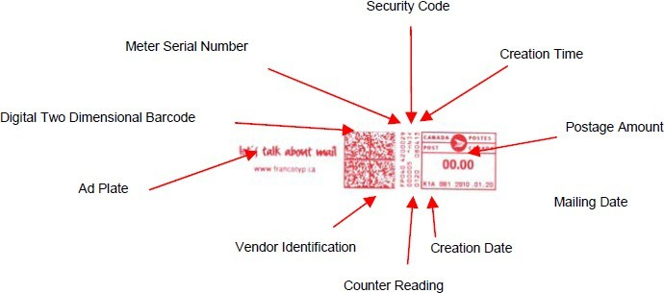
Αλγόριθμος ψηφιακής υπογραφής ελλειπτικής καμπύλης ECDSA)
Παραλλαγή της ελλειπτικής καμπύλης του αλγορίθμου ψηφιακής υπογραφής
Καναδικό γραμματόσημο που χρησιμοποιεί ECDSA
39

Slide 40
ECDSA
Δημιουργία υπογραφής
Αφού οριστούν οι παράμετροι του πεδίου και τα κλειδιά, η υπογραφή δημιουργείται ως εξής:
Επιλέγεται τυχαίος αριθμός k, όπου 1 ≤ k ≤ n - 1
Υπολογίζεται το σημείο kG = (x1, y1) και λαμβάνεται η ακέραια τιμή του x1, δηλαδή x1'
Υπολογίζεται r = x1 mod n
Υπολογίζεται το αντίστροφο του k ως k⁻¹ mod n
Υπολογίζεται e = HASH(m), όπου m είναι το μήνυμα που υπογράφεται
Υπολογίζεται s = k⁻¹ (e + d * r) mod n, όπου d είναι το ιδιωτικό κλειδί του αποστολέα
Η υπογραφή είναι το ζεύγος (r, s)
40

Slide 41
ECDSA
Επαλήθευση υπογραφής
Επαληθεύεται ότι οι τιμές r και s ανήκουν στο διάστημα [1, n - 1], αλλιώς η υπογραφή απορρίπτεται.
Υπολογίζεται e = HASH(m), όπου m είναι το μήνυμα. Η συνάρτηση κατακερματισμού πρέπει να είναι η ίδια με αυτή που χρησιμοποιήθηκε κατά τη δημιουργία της υπογραφής.
Υπολογίζεται w = s⁻¹ mod n.
Υπολογίζονται u1 = e * w mod n και u2 = r * w mod n.
Υπολογίζεται το σημείο (x1, y1) = u1 * G + u2 * Q.
Η υπογραφή θεωρείται έγκυρη αν r = x1 mod n, διαφορετικά απορρίπτεται.
41

Slide 42
ECDSA (συνέχεια)
Γιατί λειτουργεί η επαλήθευση της υπογραφής όπως αναμένεται:
Ξεκινάμε από τη σχέση:
s = k⁻¹(e + d * r) mod n
Αναδιατάσσοντας, προκύπτει:
k = s⁻¹(e + d * r)
Αυτό μπορεί να γραφεί ως:
k = s⁻¹e + s⁻¹r * d
ή
k = w * e + w * r * d = u₁ + u₂ * d mod n
Στη συνέχεια:
u₁G + u₂Q = (u₁ + u₂d)G = kG
Άρα, το τελικό αποτέλεσμα αντιστοιχεί στο ίδιο σημείο kG, επομένως v = r, και η υπογραφή θεωρείται έγκυρη.
42

Slide 43
Υπογραφή ελλειπτικής καμπύλης Pintsov Vanstone (ECPVS)
Σχήμα υπογραφής με χρήση ελλειπτικών καμπυλών
Πιο αποδοτικό από το RSA, καθώς η επιβάρυνση είναι εξαιρετικά χαμηλή
43

Slide 44
ECPVS
Το μήνυμα σε απλό κείμενο χωρίζεται σε δύο μέρη:
Μέρος C: τα δεδομένα που απαιτούν εμπιστευτικότητα
Μέρος V: τα δεδομένα που αποστέλλονται σε απλό κείμενο
Και τα δύο μέρη συμμετέχουν στη δημιουργία της υπογραφής.
Διαδικασία δημιουργίας υπογραφής:
Επιλέγεται τυχαίος αριθμός k, όπου 1 ≤ k ≤ n - 1
Υπολογίζεται το σημείο R στην ελλειπτική καμπύλη: R = kG
Χρησιμοποιώντας το σημείο R και έναν συμμετρικό αλγόριθμο κρυπτογράφησης, υπολογίζεται:
e = TR(C) (όπου TR είναι συμμετρικός αλγόριθμος με κλειδί βασισμένο στο R)
Υπολογίζεται η μεταβλητή d = HASH(e || IA || V), όπου IA είναι η ταυτότητα του τερματικού αποστολέα
Υπολογίζεται το δεύτερο μέρος της υπογραφής:
s = a * d + k mod n, όπου a είναι το ιδιωτικό κλειδί του αποστολέα
Το ζεύγος υπογραφής (s, e) αποστέλλεται μαζί με το μέρος V του απλού κειμένου.
44

Slide 45
ECPVS (συνέχεια)
Ανακτάται το QA, δηλαδή το δημόσιο κλειδί του αποστολέα A.
Υπολογίζεται η μεταβλητή d = HASH(e || IA || V), χρησιμοποιώντας τον ίδιο αλγόριθμο κατακερματισμού με αυτόν της δημιουργίας υπογραφής.
Υπολογίζεται U = sG – dQA.
Ανακτάται το C με αντιστροφή του συμμετρικού μετασχηματισμού: C = Tu⁻¹(e).
Διενεργείται έλεγχος πλεονασμού στο C.
  Αν αποτύχει, το μήνυμα απορρίπτεται.
  Αν περάσει, το απλό κείμενο ανακτάται επιτυχώς.
Επεξήγηση ορθότητας:
Έχουμε:
s = a * d + k
Πολλαπλασιάζοντας με G:
sG = a * d * G + kG = dQA + R
Άρα:
R = sG – dQA = U
Αν το αποκρυπτογραφημένο μήνυμα μέσω U και R οδηγεί στο ίδιο αποτέλεσμα (m = m’), η υπογραφή είναι έγκυρη.
45

Slide 46
Ελλειπτική καμπύλη Diffie-Hellman (ECDH)
Παραλλαγή της ελλειπτικής καμπύλης του πρωτοκόλλου ανταλλαγής κλειδιών Diffie-Hellman.
Αποφασίστε τις παραμέτρους του τομέα και δημιουργήστε ένα ζεύγος δημόσιου/ιδιωτικού κλειδιού
Για να αποκτήσει το ιδιωτικό κλειδί, ο επιτιθέμενος να το πρόβλημα της
διακριτής καταγραφής
46

Slide 47
ECDH
Πώς πραγματοποιείται η ανταλλαγή κλειδιών:
Η Alice και ο Bob συμφωνούν δημόσια σε μια ελλειπτική καμπύλη E πάνω σε ένα μεγάλο πεπερασμένο πεδίο F και σε ένα σημείο P στην καμπύλη αυτή.
Η Alice και ο Bob επιλέγουν ιδιωτικά μεγάλους τυχαίους ακέραιους αριθμούς, οι οποίοι συμβολίζονται ως a
Χρησιμοποιώντας πρόσθεση σημείων ελλειπτικής καμπύλης, υπολογίζει το Σημείο πρόσβασης (Access Point) E το Bob. Ο Bob υπολογίζει το BP (Breakστο και το στέλνει στην Alice.
Τόσο η Alice όσο και ο Bob μπορούν τώρα να υπολογίσουν το σημείο abP Η Alice πολλαπλασιάζει τη ληφθείσα τιμή του BP με τον μυστικό της αριθμό a και ο Bob αντίστροφα.
Η Alice και ο Bob συμφωνούν ότι η συντεταγμένη αυτού του σημείου θα είναι η κοινή τους μυστική τιμή.
47

Slide 48
Πλεονεκτήματα και μειονεκτήματα
Πλεονεκτήματα
Μικρότερο μήκος κλειδιού
  Ίδιο επίπεδο ασφάλειας με το RSA με πολύ μικρότερο μήκος κλειδιού
Καλύτερη ασφάλεια
  Ασφαλές λόγω του ECDLP
  Ανώτερη ασφάλεια ανά δυαδικό ψηφίο από το RSA
Ανώτερη απόδοση
  Μικρότερο μήκος κλειδιού εξασφαλίζει μικρότερη απαίτηση ισχύος ασύρματων συσκευές
  Περισσότερος υπολογισμός ανά δυαδικό ψηφίο αλλά συνολικά μικρότερη υπολογιστική δαπάνη ή πολυπλοκότητα λόγω μικρότερου αριθμού bit κλειδιών
48

Slide 49
Πλεονεκτήματα και μειονεκτήματα συνέχεια)
Μειονεκτήματα
Σχετικά νεότερος τομέας
  Επικρατεί η ιδέα ότι όλες οι πτυχές του θέματος μπορεί να μην έχουν διερευνηθεί ακόμη - ενδεχομένως άγνωστες Ευπάθειες
  Δεν έχει ευρεία χρήση
Όχι τέλειο
  Εξακολουθούν να υπάρχουν επιθέσεις που μπορούν να λύσουν το ECC το δυαδικό ψηφίο 112 bit έχει σπάσει δημοσίως)
  Γνωστές επιθέσεις είναι η επίθεση Pollard's Rho (πολυπλοκότητα O(√n) ), η επίθεση Pohlig-Hellman, το Baby Step, το Giant Step κ.λπ.
49

Slide 50

Σας ευχαριστώ

Slide 51
Ασφάλεια δικτύου για την υγεία
CSP004_C_H
ΣΕΤ ΔΙΑΦΑΝΕΙΏΝ #1: ΠΡΟΑΠΑΙΤΗΣΕΙΣ ΤΟΥ LINUX Operating System
ΠΑΡΟΥΣΊΑΣΗ ΑΠΌ: ΑΝΤΩΝΙΟΣ
ΝΤΙΒ

Slide 52
Ασφάλεια για τον τομέα της υγείας
Η υγεία περιλαμβάνει πολλές πτυχές, ορισμένες παραδοσιακές, άλλες ειδικές για τον τομέα.
Η υποδομή καλύπτει τα πάντα, από τις βάσεις δεδομένων ηλεκτρονικών αρχείων υγείας, τους (επ)αισθητήρες, την αποθήκευση, τις συσκευές και ούτω καθεξής.
αυτό σημαίνει ότι πρέπει να έχουμε ασφαλή υποδομή, καθώς αποθηκεύονται και ανταλλάσσονται ευαίσθητα και κρίσιμα δεδομένα.
το 2017 το προηγμένο Ransomware WannaCry ανατρέπουν κρίσιμες υπηρεσίες του NHS (National Health Service) στο Ηνωμένο Βασίλειο.
και, εμπιστοσύνη στις πληροφορίες που λαμβάνουμε
π.χ. ιατρικές συσκευές παρακολούθησης, χρήσης από (επ)αισθητήρες κ.λπ.
Οι παραδοσιακές πτυχές περιλαμβάνουν
δεδομένα υγείας πελατών, τιμολόγηση, λογιστική, διαχείριση προσωπικού, ιατρικές αναφορές, συσκευές επικοινωνίας και αναφοράς
Συνεπώς, ο τομέας της υγείας πρέπει και από τα δύο είδη επιθέσεων.

Slide 53
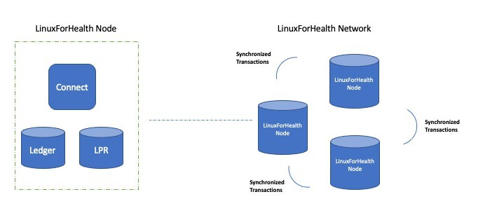
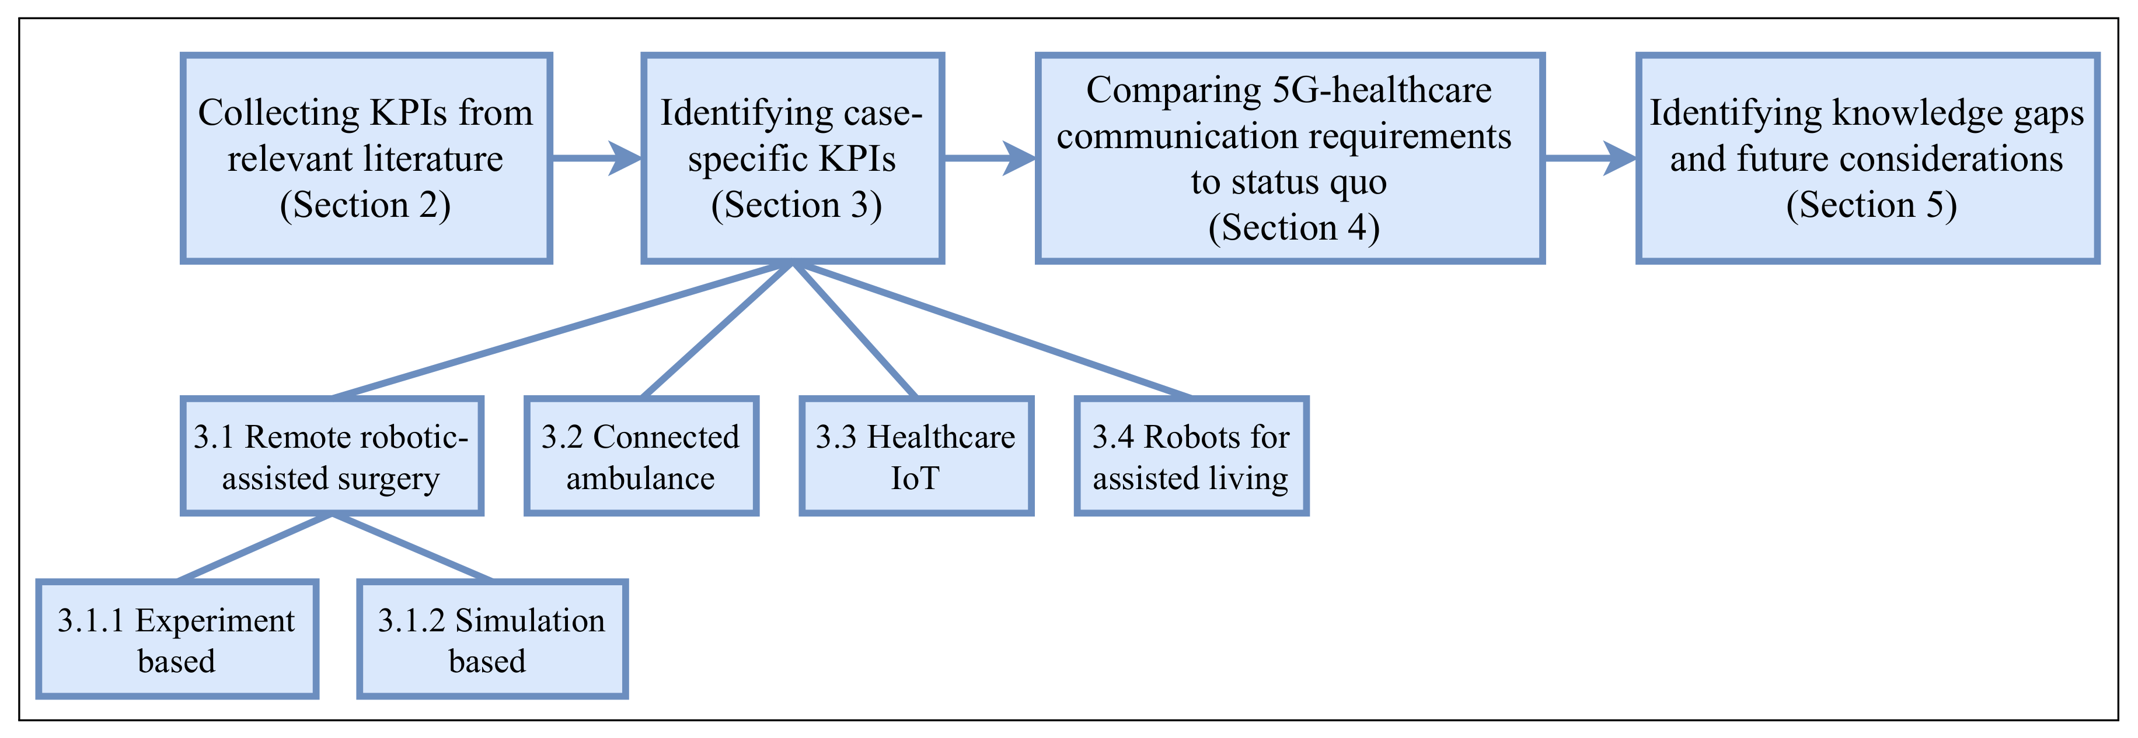
Ασφάλεια για τον τομέα της υγείας
Σε αυτές τις σημειώσεις θα διερευνήσουμε τα εργαλεία που θα μας ενεργοποιήσουν για να διασφαλίσουμε την ασφάλεια του τομέα της υγείας.
Ξεκινάμε από τα λειτουργικά συστήματα που έχουν εξουσίες/δυνάμεις για πολλά στοιχεία του τομέα της υγείας, δηλαδή ).
Πολλά φυσικά στοιχεία όπως εξοπλισμός δικτύου, όπως δρομολογητές, μεταγωγείςμέσα σε κτίρια όπως νοσοκομείακλινικές, ιατρικά εργαστήρια και γραφεία διοίκησης, ασύρματα σημεία πρόσβασης, κ.λπ... τρέχουν σταθερολογισμικό βασισμένο στο Linux (λειτουργικό σύστημα ανοιχτού κώδικα βασισμένο στο Unix).
Το Linux (λειτουργικό σύστημα ανοιχτού κώδικα βασισμένο στο Unix) είναι απολύτως ευέλικτο. Μπορεί κανείς να το φιλοξενήσει μόνος του ή να το βασίσει στον τρόπο νέφους.
Επίσης, η λειτουργικότητά του μπορεί να τροποποιηθεί ανάλογα με την εκάστοτε εφαρμογή, από ενσωματωμένες συσκευές έως κέντρα δεδομένων.

Slide 54
Ασφάλεια για τον τομέα της υγείας
Το Linux (λειτουργικό σύστημα ανοιχτού κώδικα βασισμένο στο Unix) είναι απολύτως ευέλικτο. Μπορείτε να το έχετε
αυτο-φιλοξενημένο ή και με τρόπο νέφους. Επίσης, μπορείτε να τροποποιήσετε τη λειτουργικότητά του με τον τρόπο που θέλετε. Τέλος, προσφέρει μεγάλη διαλειτουργικότητα με πολλά διαφορετικά συστήματα και τύπους λειτουργικών συστημάτων.
Ανεξαρτησία προμηθευτή. Οι οργανώσεις υγειονομικής περίθαλψης, οι οποίες είναι αποκλεισμένες από τους ιδιοταγείς προμηθευτές και αναγκάζονται να πληρώνουν το υψηλό κόστος των αδειών χρήσης και υποστήριξης της τεχνολογίας, βλέπουν λειτουργικό σύστημα ανοιχτού κώδικα βασισμένο στο Unix) και τον Ανοιχτό Κώδικα ως έναν να διεκδικήσουν την ανεξαρτησία τους.
Εξοικονόμηση κόστους και μειώσεις. Το Linux (λειτουργικό σύστημα ανοιχτού κώδικα βασισμένο στο Unix) και ο Ανοιχτός Κώδικας εξοικονομούν χρήματα: οι διακομιστές/εξυπηρετητές που είναι εξοπλισμένοι με Linux είναι φθηνότεροι από το εξειδικευμένο ή ιδιοταγές υλικό. Ο ανοικτός κώδικας μειώνει τα τέλη αδειοδότησης. Και η αντίληψη είναι ότι το Linux (λειτουργικό σύστημα ανοιχτού κώδικα βασισμένο στο Unix) και ο Ανοιχτός Κώδικας μειώνουν το διοικητικό κόστος της πληροφορικής.

Slide 55

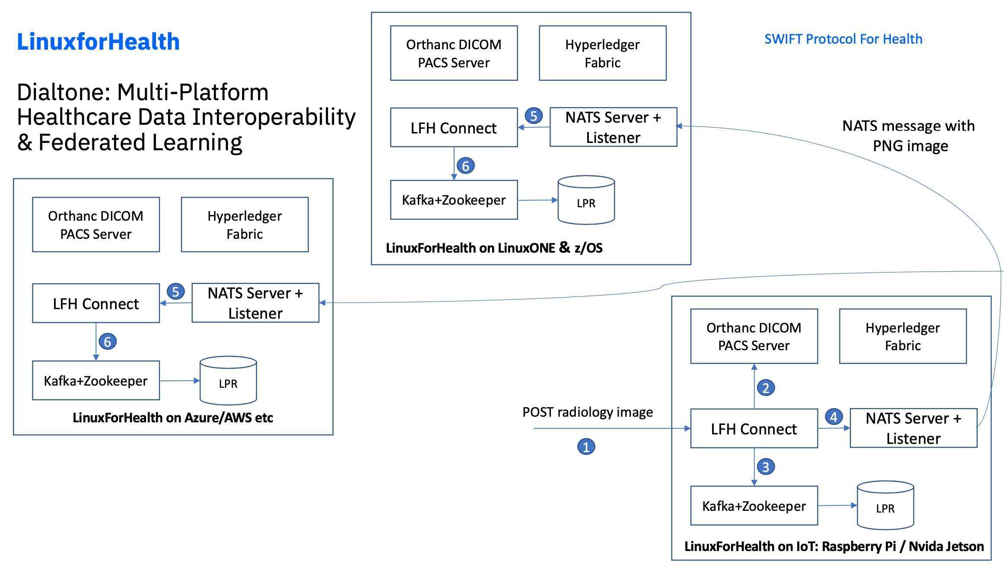
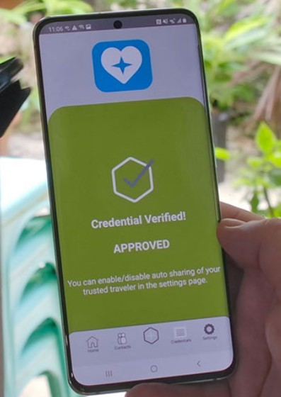
Γιατί να μάθετε Linux (λειτουργικό σύστημα ανοιχτού κώδικα βασισμένο στο Unix) για πραγματικές χρήσεις στον τομέα της υγείας;
CARDEA: Το μοναδικό στον κόσμο πλήρες, αποκεντρωμένο, εύκολο στην ολοκλήρωση, οικοσύστημα ανοικτού κώδικα για την επαλήθευση δεδομένων υγείας που το απόρρητο των ασθενών και των ταξιδιωτών.

Slide 56

Επισκόπηση Linux (λειτουργικό σύστημα ανοιχτού κώδικα βασισμένο στο Unix)
Η αρχιτεκτονική του λειτουργικού συστήματος Linux (Operating System - λειτουργικό σύστημα βασισμένο στο Unix) μοιάζει με μεγάλο όγκο με ένα κρεμμύδι. Αυτό σημαίνει ότι το λειτουργικό σύστημα Linux (λειτουργικό σύστημα ανοιχτού κώδικα βασισμένο στο Unix) είναι πολυεπίπεδο και κάθε στρώμα βρίσκεται πάνω στο άλλο, όπως ένα :
Υλικό: Το υλικό είναι ο πυρήνας του συστήματος Linux (λειτουργικό σύστημα ανοιχτού κώδικα βασισμένο στο Unix) και ενσωματώνει τις λειτουργικές διαδικασίες με διάφορα εξαρτήματα υλικού που συνδέονται με το σύστημα. Τα εξαρτήματα περιλαμβάνουν μνήμη προσπέλασης ανάγνωσης (RAM), μνήμη μόνο για ανάγνωση (ROMμητρική πλακέτα, κεντρική μονάδα
επεξεργασίας (CPUκαι άλλες συσκευές αποθήκευσης.
Πυρήνας: Πυρήνας: Ο πυρήνας θα μπορούσε να κληθεί αλλιώς "η καρδιά OS)". Παρέχει τη διεπαφή μεταξύ της εφαρμογής και της επεξεργασίας δεδομένων σε επίπεδο συστήματος. Συνεργάζεται ρητά με το υλικό για τη σύνδεση και την παρακολούθηση της επικοινωνίας. Σε ακατέργαστη υλοποίηση, υποθέτοντας ότι αποθηκεύετε ένα αρχείο στη ROM ή στο σκληρό δίσκο), θα
καταλαβαίνετε μόνο πώς να χειρίζεστε τα προς αποθήκευση δεδομένα με την επίδραση του πυρήνα. Ο πυρήνας έχει όλα όσα χρειάζονται για να διαχειριστεί την κρυπτογράφηση από άκρο σε άκρο σε οποιοδήποτε αίτημα εντός των ορίων του λειτουργικού συστήματος. Παρέχει επίσης τη χαμηλότερη αφαίρεση επιπέδου για το λογισμικό εφαρμογών πόρων και πραγματοποιεί τις διαδραστικές αλληλεπιδράσεις μεταξύ υλικού και άλλων εξαρτημάτων του συστήματος. Με λίγα λόγια, ο πυρήνας χειρίζεται διεργασίες στη διαχείριση της CPU, τη διαχείριση της μνήμης, τη διαχείριση συσκευών, τη διαχείριση χρηστών από άκρη σε άκρη, τις διεργασίες εισόδου δεδομένων και άλλες βασικές λειτουργικές διαχειρίσεις.
2

Slide 57
Επισκόπηση Linux (συνέχεια)
Κέλυφος: Το Linux (λειτουργικό σύστημα ανοιχτού κώδικα βασισμένο στο Unix) παρέχει δυνατότητες για να παράγονται διεπαφές ανάπτυξης λογισμικού. Το κέλυφος είναι μια διεπαφή όπου οι χρήστες μπορούν να αποδίδουν είσοδο δεδομένων στο σύστημα χρησιμοποιώντας εντολές.
Μπορεί να χρησιμοποιηθεί για την εγκατάσταση προγραμμάτων εφαρμογών, την ενημέρωση του πυρήνα, την εκτέλεση ελέγχων της κατάστασης του συστήματος και άλλες περιπλανήσεις εντός του OS (Operating System - λειτουργικό σύστημα). Το κέλυφος ταξινομείται σε δύο κατηγορίες
τύποι: κελύφη γραμμής εντολών και κελύφη. Ενώ και τα δύο αποδίδουν λειτουργικό, το γραμμής εντολών παρέχει μια διεπαφή γραμμής εντολών (CLI) και η γραφική διεπαφή παρέχει τη γραφική διεπαφή χρήστη (GUI). Άλλοι τύποι κελύφους περιλαμβάνουν το κέλυφος Korn, Bourne, το κέλυφος C το κέλυφος ).
Εργαλεία και προγραμματισμός εφαρμογών: Αυτό περιλαμβάνει τα διάφορα προγραμματισμούς που χρησιμοποιούνται για να περιφέρονται στο OS (Operating System - λειτουργικό σύστημα). Είναι υπεύθυνα για την εκτέλεση μιας εξειδικευμένης εργασίας και εξασφαλίζουν ότι οι χρήστες και οι προγραμματιστές αποδίδουν ό,τι απαιτείται.
3

Slide 58
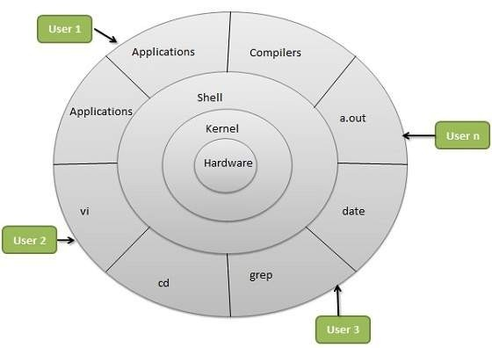
4

Slide 59
Σχήμα καταλόγου σε συστήματα Linux
Πλήρης καταχώριση καταλόγου
/ | "ρίζα." (του δενδρικού καταλόγου). Το σημείο εκκίνησης για την ιεραρχία του συστήματος αρχείων Linux (λειτουργικό σύστημα ανοιχτού κώδικα βασισμένο στο Unix). Άσχετο στον χρήστη root.
/bin | Δυαδικά αρχεία και άλλα εκτελέσιμα προγραμματιστικά.
/boot | Αρχεία που απαιτούνται για την εκκίνηση του λειτουργικού συστήματος.
/cdrom | Σημείο προσάρτησης για CD-ROM.
/cgroup | Ιεραρχία ομάδων ελέγχου.
/Dev (προγραμματιστής) | Αρχεία συσκευών, τα οποία συνήθως ελέγχονται από το λειτουργικό σύστημα και τους διαχειριστές του συστήματος.
/etc | Αρχεία διαρθρώσεων συστήματος.
/export | Κοινόχρηστα συστήματα αρχείων. Συνηθέστερα σε συστήματα Solaris.
/home | Αρχικοί κατάλογοι.
/βιβλιοθήκη | Βιβλιοθήκες συστήματος.
/lib64 | Βιβλιοθήκες συστήματος, 64 δυαδικά ψηφία.
/lost+found | Χρησιμοποιείται από το σύστημα αρχείων για την αποθήκευση ανακτημένων αρχείων μετά την απόδοση ελέγχου του συστήματος αρχείων.
/μέσα επικοινωνίας | Χρησιμοποιείται για την προσάρτηση απομακρυσμένων μέσων επικοινωνίας όπως τα CD-ROM.
//mnt - κατάλογος προσάρτησης αρχείων και εξωτερικών δίσκων σε Linux | Χρησιμοποιείται για την προσάρτηση εξωτερικών συστημάτων αρχείων.
5

Slide 60
Σχήμα καταλόγου σε συστήματα Linux
/opt | Προαιρετικό λογισμικό ή λογισμικό τρίτων.
/proc | Παρέχει πληροφορίες σχετικά με τις διεργασίες που εκτελούνται.
/root | Ο κεντρικός κατάλογος για το λογαριασμό/απολογισμό root.
/sbin (κατάλογος σε Unix/Linux για εκτελέσιμα διαχειριστικά προγράμματα) | Δυαδικά προγράμματα διαχείρισης συστήματος.
/SELinux | Χρησιμοποιείται για την εμφάνιση πληροφοριών σχετικά με το SELinux.
/srv | Περιέχει δεδομένα που εξυπηρετούνται από το σύστημα.
/srv/www | Αρχεία εξυπηρετητή Web.
/srv/ftp | Αρχεία FTP (File Transfer Protocol - πρωτόκολλο μεταφοράς αρχείων μεταξύ servers)
/sys | Χρησιμοποιείται για να εμφανίζει και μερικές φορές να διαρθρώνει τις συσκευές και τους διαύλους που είναι γνωστοί στο Linux (λειτουργικό σύστημα ανοιχτού κώδικα βασισμένο στο Unix).
/tmp | Προσωρινός χώρος, που συνήθως διαγράφεται κατά την επανεκκίνηση. Αυτός ο κατάλογος μπορεί να χρησιμοποιηθεί τόσο από το OS (Operating System - λειτουργικό σύστημα) όσο και από τους χρήστες.
/usr | Προγράμματα, βιβλιοθήκες και τεκμηρίωση που σχετίζονται με τον χρήστη. Οι υποκατάλογοι του /usr αφορούν αυτούς που περιγράφονται παραπάνω και παρακάτω.
/usr/bin | Δυαδικά αρχεία και άλλα εκτελέσιμα προγραμματιστικά.
/usr/bib | Βιβλιοθήκες.
/usr/local | Τοπικά εγκατεστημένο λογισμικό που δεν αποτελεί μέρος του βασικού λειτουργικού συστήματος.
/usr/sbin | Δυαδικά προγράμματα διαχείρισης συστήματος.
/var, /var/log | Μεταβλητά δεδομένα, κυρίως καταγραφής.
6

Slide 61
Μερικές καθημερινά χρησιμοποιούμενες εντολές Linux (λειτουργικό σύστημα ανοιχτού κώδικα βασισμένο στο Unix)...
ls Καταγράφει τα περιεχόμενα καταλόγων. Θα χρησιμοποιήσετε το ls για να εμφανίσετε πληροφορίες σχετικά με αρχεία και καταλόγους.
cd "διαδρομή καταλόγου" : Αλλάζει τον τρέχοντα κατάλογο σε "διαδρομή καταλόγου". Π.χ.: cd /home, cd /etc/προεπιλογή, cd .. ή cd ../... . Αν εκτελέσετε το cd χωρίς να καθορίσετε έναν κατάλογο, το cd αλλάζει τον τρέχοντα κατάλογο στον αρχικό σας κατάλογο. Με αυτόν τον τρόπο περιηγείστε στο σύστημα χρησιμοποιώντας το τερματικό.
pwd : Εμφανίζει το όνομα του τρέχοντος καταλόγου εργασίας. Αν δεν ξέρετε ποιος είναι ο κατάλογος Π.χ.: βρίσκεστε στο /usr/bin αν πληκτρολογήσετε pwd θα σας εμφανίσει usr/bin
cat "file" : Συνδέει και εμφανίζει αρχεία. Αυτή είναι η εντολή που εκτελείτε για να δείτε τα περιεχόμενα αρχείου. Π.χ.: έχετε ένα αρχείο foo.txt και μέσα σε αυτό έχετε πληκτρολογήσει την πρόταση: Γεια σε όλους! Σπουδάζω Φυσική... . Όταν πληκτρολογήσετε cat foo.txt θα σας βγάλει έξοδο: Γεια σε όλους!
Σπουδάζω Φυσική...
echo [argument] : Εμφανίζει στην οθόνη.
man command : Εμφανίζει το διαδικτυακό εγχειρίδιο για την εντολή. Πληκτρολογήστε q για να τερματίσετε την προβολή της σελίδας του εγχειριδίου. Η τεκμηρίωση που παρέχεται από την εντολή man ονομάζεται συνήθως "man pages".
exit, logout, ή : Βγαίνει ή την τρέχουσα συνεδρία σας.
clear Καθαρίζει την οθόνη.
Αν δεν είστε σίγουροι για την εντολή που πρέπει να χρησιμοποιήσετε, μπορείτε να κάνετε αναζήτηση στις man με την εντολή man -k KEYWORD. Από εκεί μπορείτε να διαβάσετε τη σελίδα man για την εντολή ή να ζητήσετε βοήθεια με -h ή --help.
7

Slide 62
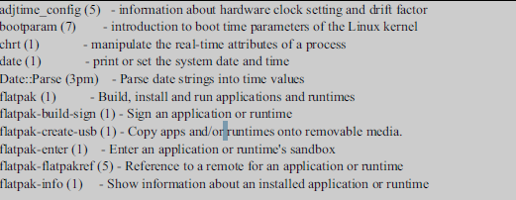
Παράδειγμα
$ man -k time
Έξοδος:
adjtime_config 5) - πληροφορίες σχετικά με τη ρύθμιση του ρολογιού υλικού και τον παράγοντα bootparam (7) - εισαγωγή στις παραμέτρους χρόνου εκκίνησης του πυρήνα Linux (λειτουργικό σύστημα ανοιχτού κώδικα βασισμένο στο Unix) chrt (1) - χειρισμός των χαρακτηριστικών πραγματικού χρόνου μιας διεργασίας
ημερομηνία (1) - εκτύπωση ή ρύθμιση της ημερομηνίας και της ώρας του συστήματος Date::Parse (3pm) - Ανάλυση συμβολοσειρών ημερομηνίας σε τιμές ώρας
flatpak (1) Κατασκευή, εγκατεστημένο εφαρμογών χρόνων εκτέλεσης
flatpak-build-sign (1) - Προσημασμένο μια εφαρμογή ή ένα runtime
flatpak-create-usb 1) - Αντιγραφή ή/και χρόνων εκτέλεσης σε μέσα επικοινωνίας . flatpak- enter (1) - Εισαγωγή στο Sandbox μιας εφαρμογής ή ενός χρόνου εκτέλεσης.
flatpak-flatpakref (5) - Αναφορά σε ένα απομακρυσμένο αρχείο για μια εφαρμογή ή ένα πρόγραμμα εκτέλεσης flatpak-info (1) runtime
8

Slide 63
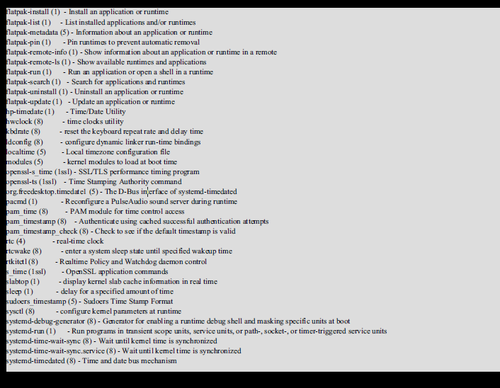
flatpak-install (1) - μιας εφαρμογής ή ενός χρόνου εκτέλεσης flatpak-list (1) XML (Extensible Markup Language - δομημένη μορφή ανταλλαγής δεδομένωνn) - Λίστα εγκατεστημένων εφαρμογών ή/και χρόνων εκτέλεσης flatpak-metadata 5) - Πληροφορίες σχετικά με μια εφαρμογή ή ένα πρόγραμμα
εκτέλεσης flatpak-pin (1) - Καρφίτσα εκτέλεσης για την αποτροπή αυτόματης διαγραφής
flatpak-remote-info 1) - Εμφάνιση πληροφοριών σχετικά με μια εφαρμογή ή ένα πρόγραμμα εκτέλεσης σε ένα απομακρυσμένο flatpak-remote-ls (1) - Εμφάνιση διαθέσιμων προγραμμάτων εκτέλεσης και εφαρμογών flatpak-run 1) flatpak-search (1) - Αναζήτηση εφαρμογών και runtimes
flatpak-uninstall 1) - μιας εφαρμογής ή ενός χρόνου εκτέλεσης flatpak- update (1) - Ενημέρωση μιας εφαρμογής ή ενός χρόνου εκτέλεσης hp-
timedate (1)
hwclock 8)
kbdrate 8)
συνδέσμου (5)
ενότητες 5)
- Χρησιμότητα ώρας/ημερομηνίας Χρησιμότητα ρολογιών
(8) - διαρθρώνω χρόνου εκτέλεσης του δυναμικού
Αρχείο διαρθρώσεων τοπικής ζώνης ώρας
modules πυρήνα για φόρτωση κατά (1ssl) - την
επίδοση openssl-ts (1ssl) - εντολή Time Authority
org.freedesktop.timedate1 (5) - Η διασύνδεση D-Bus του systemd-timedated pacmd 1)
pam_time (8) XML (Extensible Markup Language - δομημένη μορφή ανταλλαγής δεδομένωνn) -
Μονάδα PAM για πρόσβαση στον έλεγχο του χρόνου
pam_timestamp 8) - Επαλήθευση με χρήση προσωρινής μνήμης επιτυχημένων προσπαθειών επαλήθευσης χρήστη pam_timestamp_check (8) - Έλεγχος για να διαπιστωθεί αν η προεπιλογή χρονοσφραγίδας είναι έγκυρη
rtc 4)
rtcwake 8)
slabtop 1)
ρολόι
(8)
(1)
(1ssl) - Εντολές εφαρμογής OpenSSL
- καθυστέρηση για ένα καθορισμένο διάστημα
sudoers_timestamp (5) - Μορφή σφραγίδας χρόνου Sudoers sysctl 8) την εκτέλεση
systemd-debug-generator 8) - για την ενεργοποίηση ενός κελύφους εκσφαλμάτωσης τη συγκάλυψη συγκεκριμένων μονάδων κατά την εκκίνηση systemd-run 1) μονάδες , μονάδες υπηρεσιών ή μονάδες υπηρεσιών μονοπάτια, υποδοχές systemd-time-wait-sync (8) - Αναμονή μέχρι να συγχρονιστεί ο χρόνος του πυρήνα
systemd-time-wait-sync.service (8) - Αναμονή μέχρι να συγχρονιστεί (8) - Μηχανισμός διαύλου ώρας και ημερομηνίας
9

Slide 64
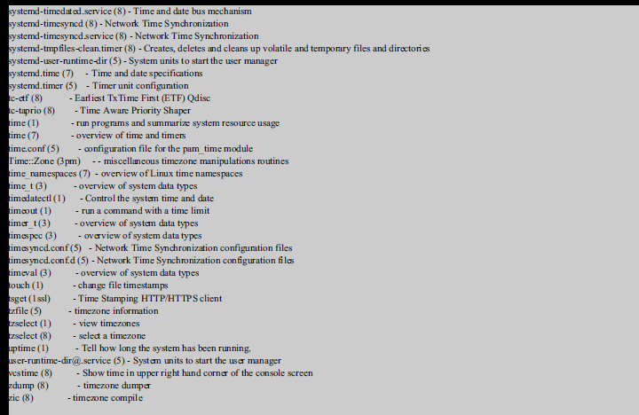
systemd-timedated.service (8) - Μηχανισμός διαύλου ώρας και ημερομηνίας (8) - Συγχρονισμός χρόνου δικτύου systemd-timesyncd.(8) - Συγχρονισμός χρόνου δικτύου
systemd-tmpfiles-clean.timer (8) - Δημιουργία, διαγραφή και πτητικών και προσωρινών αρχείων και systemd-user-runtime-dir (5) - Μονάδες συστήματος για την εκκίνηση του διαχειριστή χρηστών
systemd.time (7) XML-ph-0000@DeepL (λογισμικό μηχανικής μετάφρασης βασισμένο σtην ΤΝ) - Προδιαγραφές ώρας και ημερομηνίας systemd.timer (5) -
Διαρθρωμένη μονάδα χρονοδιακόπτη
tc-etf 8) (ETF) Qdisc (Queueing Discipline -
μηχανισμός διαχείρισης κυκλοφορίας πακέτων σε δικτυακές
συνδέσεις Linux) του χρόνου χρόνος 1)
time.conf (5)
- Διαμορφωτής προτεραιότητας με επίγνωση
(7) - επισκόπηση του χρόνου και των χρονομετρητών
- αρχείο διάρθρωσης για την pam_time Time::Zone (3pm) XML
(Extensible Markup Language - δομημένη μορφή ανταλλαγής δεδομένωνn) - διάφορες ρουτίνες χειρισμού των ζωνών ώρας time_namespaces (7) - επισκόπηση των χώρων ονομάτων ώρας του Linux
time_t 3) - επισκόπηση των δεδομένων του συστήματος (1) (1) - εκτέλεση μιας εντολής με χρονικό (3) - επισκόπηση των δεδομένων του συστήματος (3) - επισκόπηση των τύπων δεδομένων του συστήματος
timesyncd.conf (5) - αρχεία ρυθμίσεων συγχρονισμού χρόνου δικτύου timesyncd.conf.d
(5) - αρχεία ρυθμίσεων συγχρονισμού χρόνου δικτύου timeval (3) XML-ph-0000@DeepL (λογισμικό μηχανικής μετάφρασης βασισμένο σtην ΤΝ) - επισκόπηση των τύπων δεδομένων του συστήματος
touch (1) tsget 1ssl) tzselect 1)
χρονοσφραγίδων αρχείων
(5) - πληροφορίες για τη ζώνη ώρας
- προβολή (8)
ζώνη ώρας
χρόνος διαθεσιμότητας 1) λειτουργεί .
user-runtime-dir@.service (5) - Μονάδες συστήματος για την εκκίνηση του διαχειριστή χρηστών
vcstime (8)
zic 8)
(8) - Χρονοζώνη dumper compile
10

Slide 65
Πλοήγηση
Οι κατάλογοι είναι απλά δοχεία για αρχεία και άλλους καταλόγους. Παρέχουν δέντρο
σαν δομή για την οργάνωση του συστήματος. Η πρόσβαση στους καταλόγους μπορεί να γίνει με το όνομά τους και μπορεί επίσης να γίνει με τη χρήση μερικών συντομεύσεων. Το Linux (λειτουργικό σύστημα ανοιχτού κώδικα βασισμένο στο Unix) χρησιμοποιεί τα σύμβολα και .. για να αναπαραστήσουν τους καταλόγους. . είναι ο τρέχων κατάλογος και .. και είναι ο γονέας.
κατάλογος. Σύμβολα Περιγραφή:
Το / είναι το διαχωριστικό του καταλόγου. Οι κατάλογοι τελειώνουν σε κάθετο και αυτό θεωρείται συχνά δεδομένο. Τα Windows χρησιμοποιούν \
Το διαχωριστικό καταλόγου είναι επιλογές για τον τελευταίο υποκατάλογο σε διαδρομή ή εντολή. Για παράδειγμα, οι ακόλουθες εντολές λειτουργούν πανομοιότυπα.
$ cd /usr/bin ισοδυναμεί με /usr/bin/) Άλλα παραδείγματα:
$ cd /var/tmp/
$ cd /home/ubuntu/Downloads
Η χρήση των συντομεύσεων μπορεί να διευκολύνει την πλοήγηση.
Για παράδειγμα, πληκτρολογήστε cd να μεταβείτε που βρίσκεται ακριβώς πάνω από τρέχοντα σας.
12

Slide 66
Χειραγώγηση
Η εντολή mkdir χρησιμοποιείται για τη δημιουργία καταλόγων και η εντολή rmdir για την αφαίρεσή τους.
mkdir [-p] directory - Δημιουργεί έναν κατάλογο. Χρησιμοποιήστε την επιλογή -p (parents) για να δημιουργήσει ενδιάμεσους καταλόγους.
rmdir [-p] - Αφαίρεση ενός . Χρησιμοποιήστε την επιλογή -p (parents) όλους τους καταλόγους. rmdir αφαιρεί μόνο τους καταλόγους. Για να απομακρύνετε καταλόγους και τα περιεχόμενά τους, χρησιμοποιήστε την εντολή rm.
rm -rf directory - Αφαιρεί αναδρομικά τον κατάλογο και όλα τα αρχεία και τους καταλόγους στη δομή του καταλόγου. Όταν χρησιμοποιείτε την εντολή rm από το τερματικό πρέπει να θυμάστε ότι αυτό διαγράφει το αρχείο. Δεν υπάρχει φάκελος απορριμμάτων για τις εντολές του τερματικού.
Η λειτουργία/φάκελος Trash χρησιμοποιείται από λειτουργίες GUI. Έτσι, αν rm ένα αρχείο ή έναν φάκελο τότε είναι λίγο πολύ χαμένος. Επομένως, παρακαλούμε να είστε προσεκτικοί πριν εκτελέσετε αυτή την εντολή.
Παραδείγματα:
$ mkdir MyNewFolder
$ mkdir MyNewFolder/MyFiles
$ r m -rf MyNewFolder (όχι rmdir , επειδή ο φάκελος MyNewFolder έχει το φάκελο MyFiles μέσα του)
13

Slide 67
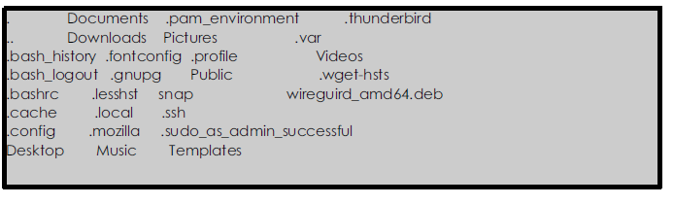
Λίστα όλων των αρχείων, συμπεριλαμβανομένων κρυφών
Τα αρχεία ή οι κατάλογοι που αρχίζουν με τελεία (.) θεωρούνται κρυφά και δεν εμφανίζονται από προεπιλογή.
Για να εμφανίσετε αυτά τα κρυμμένα αρχεία και καταλόγους, χρησιμοποιήστε την επιλογή -a.
$ ls -a
Έξοδος:
.
..
Έγγραφα Λήψεις
.pam_environment Εικόνες
.thunderbird
.var
.bash_history .fontconfig (βιβλιοθήκη διαχείρισης γραμματοσειρών σε Unix/Linux desktop περιβάλλοντα)
Βίντεο
.wget-hsts
wireguird_amd64.deb
.bashrc
.προσωρι νή μνήμη
.config
Επιτραπέζι
.lesshst
.local
.mozilla
Μουσικ ή
snap
.ssh
.sudo_as_admin_successful Πρότυπα
15

Slide 68
Μέχρι αυτό το σημείο, όταν έχετε χρησιμοποιήσει επιλογές, έχετε βάλει πριν από κάθε επιλογή μια παύλα (-). Παραδείγματα είναι τα -l και -a. Οι επιλογές που δεν παίρνουν ορίσματα μπορούν να συνδυαστούν. Απαιτείται μόνο μία παύλα ακολουθούμενη από τις επιλογές. Αν θέλετε να εμφανίσετε μεγάλη λίστα ls με κρυμμένα αρχεία θα μπορούσατε να εκτελέσετε ls -l -a ή
ls -la. Μπορείτε ακόμη και να αλλάξετε τη σειρά των σημαιών, οπότε -al επίσης. Είναι όλες ισοδύναμες.
$ ls -l
Έξοδος:
σύνολο 2656
drwxr-xr-xund3rd06012 und3rd06012 drwxr-xr-xund3rd06012 und3rd06012 drwxr-xr-xund3rd06012 und3rd06012 drwxr-xr-xund3rd06012 und3rd06012 drwxr-xr-xund3rd06012 und3rd06012 drwxr-xr-xund3rd06012 und3rd06012 drwx------ 8 und3rd06012 und3rd06012 drwxr-xr-xund3rd06012 und3rd06012 drwxr-xr-xund3rd06012 und3rd06012
4096 Dec 28 21:28 Επιτραπέζιος
4096 Dec 26 20:53
4096 Dec 28 21:37
4096 Dec 26 20:53 Music
4096 Dec 26 20:53 Pictures
4096 Dec 26 20:53 Public
4096 Dec 27 18:55 snap
4096 Dec 28 02:51
4096 Dec 26 20:53 Βίντεο
-rw-rw-r--und3rd06012 und3rd06012 2682154 Οκτ 00:41 wireguird_amd64.deb
16

Slide 69
$ ls -l -a ls -la ή -al)
Έξοδος:
σύνολο 2728
drwxr-x--- 20 und3rd06012 und3rd06012 drwxr-xr-xroot root
-rww-------und3rd06012 und3rd06012
-rw-r--r--und3rd06012 und3rd06012
-rw-r--r--und3rd06012 und3rd06012 drwx------und3rd06012 und3rd06012 drwx------und3rd06012 und3rd06012 drwxr-xr-xund3rd06012 und3rd06012 drwxr-xr-xund3rd06012 und3rd06012 drwxr-xr-xund3rd06012 und3rd06012 drwxr-xr-xund3rd06012 und3rd06012 drwx------ 2 und3rd06012 und3rd06012
-rww-------und3rd06012 und3rd06012 drwx------ 3 und3rd06012 und3rd06012 drwx------ 3 und3rd06012 und3rd06012 drwxr-xr-xund3rd06012 und3rd06012
-rw-r--r--und3rd06012 und3rd06012 drwxr-xr-xund3rd06012 und3rd06012
-rw-r--r--und3rd06012 und3rd06012 drwxr-xr-xund3rd06012 und3rd06012 drwx------ 8 und3rd06012 und3rd06012 drwx------ 2 und3rd06012 und3rd06012
-rw-r--r--und3rd06012 und3rd06012 drwxr-xr-xund3rd06012 und3rd06012
drwx------ 6 und3rd06012 und3rd06012 drwxr-xr-xund3rd06012 und3rd06012
drwxr-xr-xund3rd06012 und3rd06012
-rw-rw-r--und3rd06012 und3rd06012
4096 Dec 28 21:28 .
4096 Dec 26 10:15 ..
1990 Dec 28 21:42 .bash_history
220 Dec 26 10:15 .bash_logout
3771 Dec 26 10:15 .bashrc
4096 Dec 28 20:53 .προσωρινή μνήμη
4096 Dec 28 02:56 .config
4096 Dec 28 21:28 Επιτραπέζιος
4096 Dec 26 20:53
4096 Dec 28 21:37
4096 27 Δεκεμβρίου 15:40 .fontconfig (βιβλιοθήκη διαχείρισης γραμματοσειρών σε Unix/Linux desktop περιβάλλοντα)
4096 Dec 28 21:34 .gnupg
20 Dec 28 04:09 .lesshst
4096 Dec 26 20:53 .local
4096 Dec 28 02:33 .mozilla
4096 Dec 26 20:53 Music
310 Dec 27 18:13 .pam_environment
4096 Dec 26 20:53 Pictures
807 Dec 26 10:15 .profile
4096 Dec 26 20:53 Public
4096 Dec 27 18:55 snap
4096 Dec 27 15:26 .ssh
0 Dec 27 15:14 .sudo_as_admin_successful
4096 Dec 28 02:51
4096 Dec 28 02:33 .thunderbird
4096 Dec 27 16:45 .var
4096 Dec 26 20:53 Βίντεο
165 Dec 28 20:41 .wget-hsts
-rw-rw-r--und3rd06012 und3rd06012 2682154 Οκτ 00:41 wireguird_amd64.deb
17

Slide 70
Λίστα αρχείων ανά τύπο
Όταν χρησιμοποιείτε την επιλογή -F για το ls, χαρακτήρας προστίθεται στο όνομα του αρχείου που αποκαλύπτει τον τύπο του.
$ ls
Έξοδος:
Desktop Downloads Pictures snap Videos
Documents Music Public Templates wireguird_amd64.deb
ενώ η παρακάτω εντολή δίνει την έξοδο:
Desktop Downloads Pictures snap Videos
Documents Music Public Templates wireguird_amd64.deb
$ ls -IF
Έξοδος:
σύνολο 2656
drwxr-xr-xund3rd06012 und3rd06012 XML Extensible Markup Language δομημένη μορφή ανταλλαγής δεδομένωνn 4096 28 21:28 Desktop/
drwxr-xr-xund3rd06012 und3rd06012 XML Extensible Markup Language δομημένη μορφή ανταλλαγής δεδομένωνn 4096 26 20:53 Documents/
drwxr-xr-xund3rd06012 und3rd06012 XML Extensible Markup Language δομημένη μορφή ανταλλαγής δεδομένωνn 4096 28 21:37 Downloads/
drwxr-xr-xund3rd06012 und3rd06012 XML Extensible Markup Language δομημένη μορφή ανταλλαγής δεδομένωνn 4096 26 20:53 Music/
drwxr-xr-xund3rd06012 und3rd06012 XML Extensible Markup Language δομημένη μορφή ανταλλαγής δεδομένωνn 4096 26 20:53 Pictures/
drwxr-xr-xund3rd06012 und3rd06012 XML Extensible Markup Language δομημένη μορφή ανταλλαγής δεδομένωνn 4096 26 20:53 Public/
drwx------ 8 und3rd06012 und3rd06012 XML (Extensible Markup Language - δομημένη μορφή ανταλλαγής δεδομένωνn) 4096 Dec 27 18:55 snap/
Σύμβολο Σημασία
/
: Κατάλογος.
@
: Σύνδεσμος. Το αρχείο που ακολουθεί το σύμβολο -> είναι ο στόχος του συνδέσμου.
*
: Εκτελέσιμος
19

Slide 71
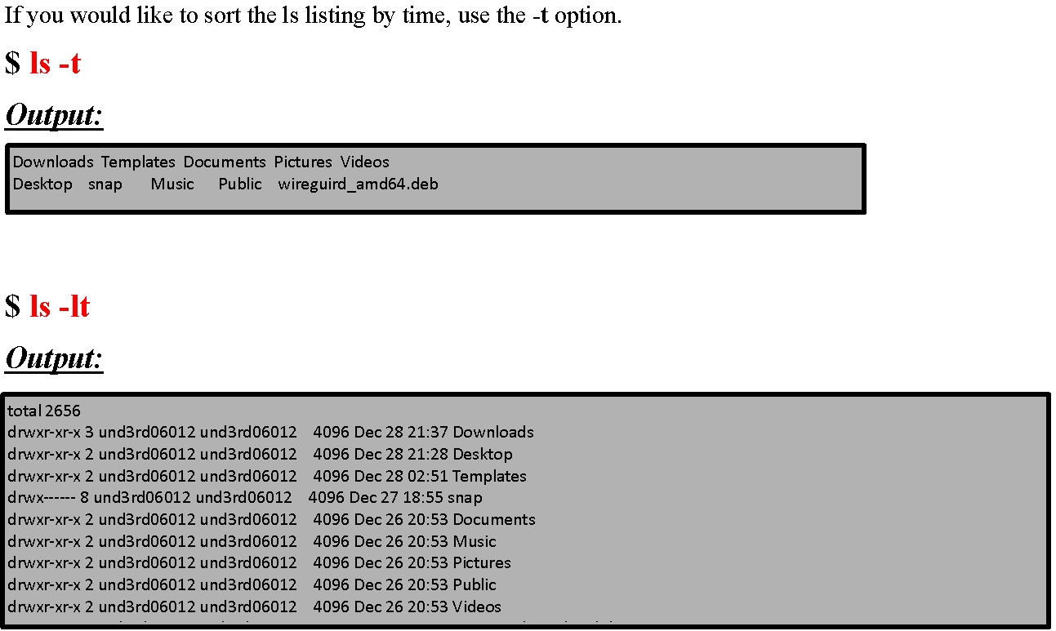
Λίστα αρχείων ανά χρόνο
22

Slide 72
Μυστικό δαχτυλίδι αποκωδικοποίησης για χαλαρό έλεγχο
Τώρα μπορεί να έχετε παρατηρήσει ότι όταν μια εντολή όπως η ls -LF στην πρώτη στήλη της εξόδου υπάρχουν κάποιες περίεργες συμβολοσειρές δίπλα στα αρχεία και τους φακέλους, όπως: drwxr-xr-x ή drwx------. Αυτές οι συμβολοσειρές ουσιαστικά υποδεικνύουν τα χαλαρά μέτρα ελέγχου που έχουν τα αρχεία και οι φάκελοι.
Ο πρώτος χαρακτήρας είναι ο τύπος. Οι επόμενοι τρεις χαρακτήρες αντιπροσωπεύουν τον χαλαρό έλεγχο που διαθέτει ο χρήστης, γνωστός και ως ιδιοκτήτης του αρχείου. Οι επόμενοι τρεις χαρακτήρες αντιπροσωπεύουν τους χαλαρούς ελέγχους που είναι διαθέσιμοι στα μέλη της ομάδας του αρχείου. Οι τελευταίοι τρεις χαρακτήρες αντιπροσωπεύουν τους χαλαρούς ελέγχους που είναι διαθέσιμοι σε όλους τους άλλους. Σε αυτή την αναπαράσταση η σειρά έχει νόημα και είναι σημαντική επειδή υποδεικνύει τον χαλαρό έλεγχο των χρηστών με αυστηρή σειρά.
Οι τύποι δικαιωμάτων θα εμφανιστούν για τον χρήστη, ακολουθούμενοι από και τέλος για τους άλλους. Επίσης, οι χαλαρού ελέγχου ανάγνωσης, εγγραφής και εκτέλεσης εμφανίζονται με αυτή τη σειρά. Εάν ένα συγκεκριμένο δικαίωμα δεν έχει χορηγηθεί, στη θέση του θα εμφανιστεί μια παύλα (-).
Ακολουθεί αναπαράσταση των πληροφοριών χαλαρού ελέγχου που εμφανίζονται από το ls -l.
$ ls -l
22

Slide 73
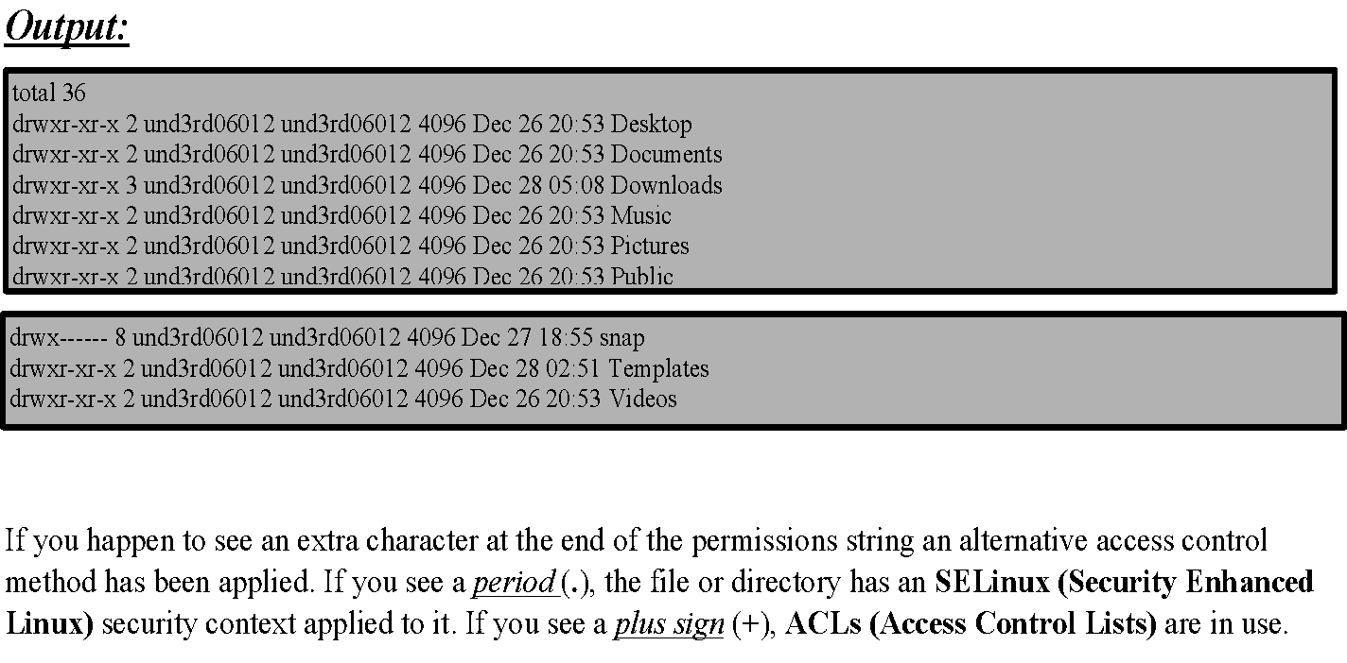

Slide 74
☑ Το Security-Enhanced Linux (SELinux) είναι μια ενότητα ασφαλείας του πυρήνα του Linux που παρέχει έναν μηχανισμό για την υποστήριξη πολιτικών ασφαλείας ελέγχου πρόσβασης, συμπεριλαμβανομένων των υποχρεωτικών ελέγχων πρόσβασης (MAC).
☑ Οι λίστες ελέγχου πρόσβασης (ACL) παρέχουν έναν πρόσθετο, πιο ευέλικτο μηχανισμό ελέγχου για τα συστήματα αρχείων. Έχει σχεδιαστεί για να βοηθήσει με τον χαλαρό έλεγχο των αρχείων UNIX. Οι ACLs σας επιτρέπουν να δίνετε χαλαρό έλεγχο για
οποιονδήποτε χρήστη ή ομάδα σε οποιονδήποτε πόρο δίσκου. Οι ACL ελέγχου πρόσβασης) μπορούν να χρησιμοποιηθούν ως της παραδοσιακής έννοιας του χαλαρού ελέγχου για αντικείμενα του συστήματος αρχείων. Με τις ACLs, τα δικαιώματα μπορούν να οριστούν πιο ευέλικτα από ό,τι με την παραδοσιακή έννοια του χαλαρού ελέγχου.

Slide 75
Αλλαγή χαλαρού ελέγχου
Τα δικαιώματα είναι επίσης γνωστά ως λειτουργίες. Αυτός είναι ο λόγος για τον οποίο η εντολή που χρησιμοποιείτε για να αλλάξετε τον έλεγχο ονομάζεται chmod, της λέξης "change mode". Υπάρχουν δύο τρόποι για να καθορίσετε τον τρόπο λειτουργίας. Ο πρώτος τρόπος ονομάζεται κλήσεις συμβολικού τρόπου λειτουργίας. Η συμβολική μορφή του τρόπου λειτουργίας είναι chmod user_category operator χαλαρός έλεγχος. Ακολουθεί μια προβολή πίνακα της μορφής συμβολικού τρόπου λειτουργίας της εντολής chmod:
chmod : Η εντολή αλλαγής του τρόπου λειτουργίας.
ugoa : Η κατηγορία χρηστών. Ένα ή περισσότερα από για τον χρήστη, g για την ομάδα, o για το άλλο, a για όλους.
∙ +-= :
ένα από τα+ -, Χρησιμοποιήστε το+
για να προσθέσετε χαλαρό έλεγχο, το - για να το αφαιρέσετε, ή το= για να ορίσετε ρητά
τους.

Slide 76
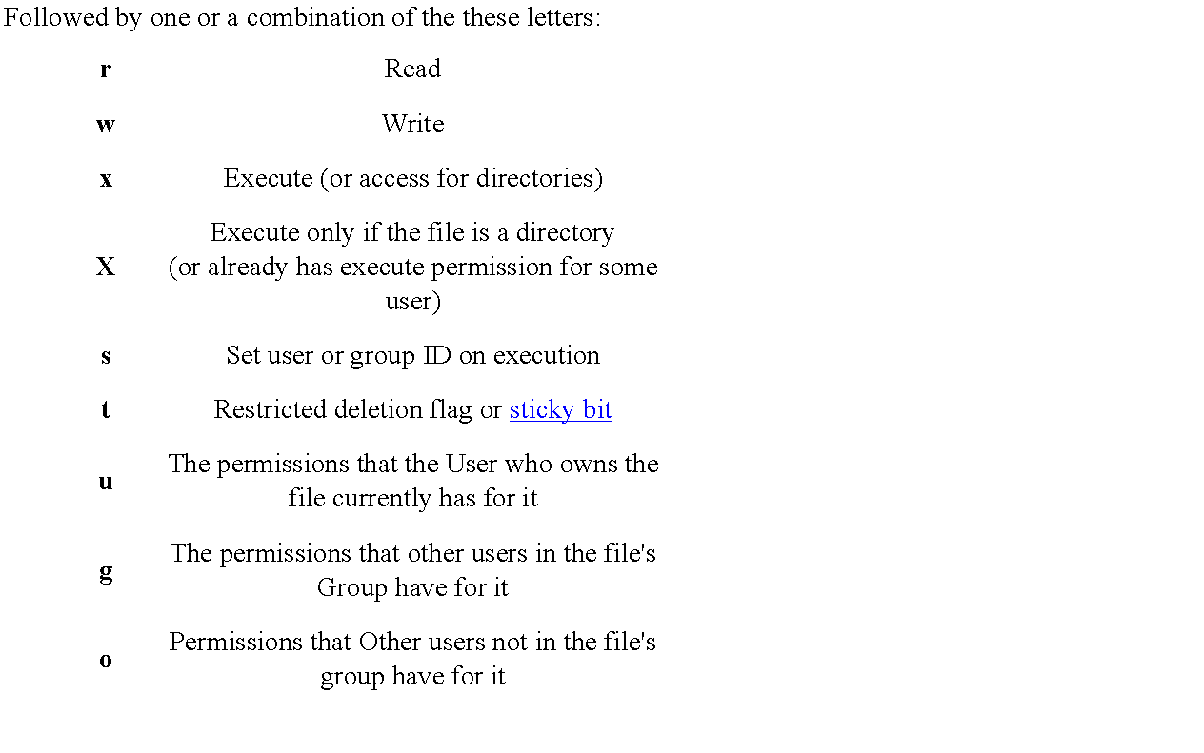

Slide 77
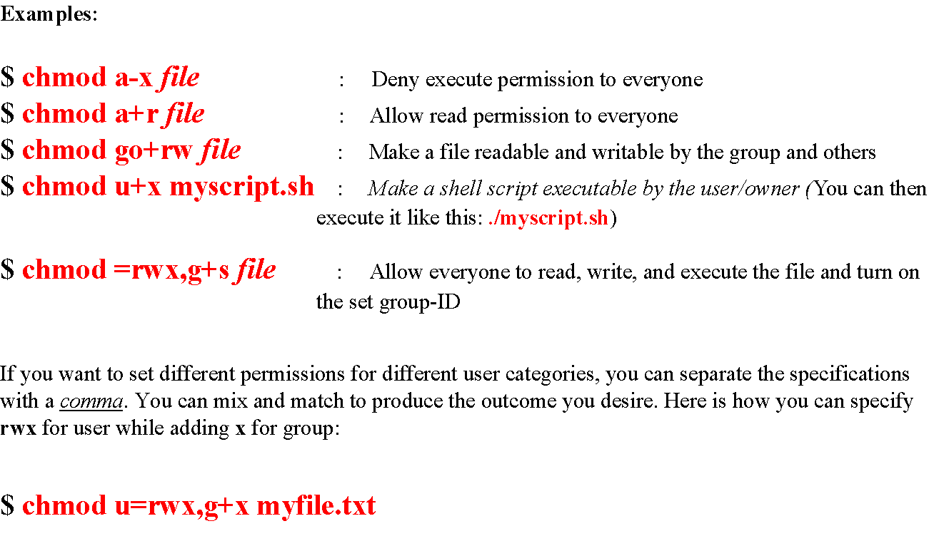
$ chmod a-x αρχείο : Απαγορεύει την εκτέλεση σε όλους
$ chmod atr αρχείο : Επιτρέπει την ανάγνωση σε όλους
$ chmod gotrw αρχείο : Κάνει ένα αρχείο αναγνώσιμο και εγγράψιμο από την ομάδα και άλλους
$ chmod u+x myscript.sh |: Κάνει ένα σενάριο shell εκτελέσιμο από τον χρήστη/ιδιοκτήτη (Μπορείτε στη συνέχεια να το εκτελέσετε ως εξής: /myscript.sh)
$ chmod =rwx,gts file : Επιτρέψτε σε όλους να διαβάζουν, να γράφουν και να εκτελούν το αρχείο και ενεργοποιήστε το set group-ID
Αν θέλετε να ορίσετε διαφορετικά δικαιώματα για διαφορετικές κατηγορίες χρηστών, μπορείτε να διαχωρίσετε τις προδιαγραφές με κόμμα. Μπορείτε να τις συνδυάσετε για να επιτύχετε το επιθυμητό αποτέλεσμα. Ακολουθεί ο τρόπος με τον οποίο μπορείτε να ορίσετε rwx για τον χρήστη και να προσθέσετε x για την ομάδα

Slide 78
Χαλαρός έλεγχος με βάση αριθμητικά στοιχεία
Εκτός από τη συμβολική λειτουργία, η λειτουργία μπορεί να χρησιμοποιηθεί με chmod ορίσετε χαλαρούς ελέγχους αρχείων και καταλόγων. Η κατανόηση των εννοιών πίσω από τον συμβολικό τρόπο λειτουργίας θα σας βοηθήσει να μάθετε τον οκταδικό τρόπο λειτουργίας. Στον οκταδικό τρόπο λειτουργίας οι χαλαροί έλεγχοι βασίζονται στο δυαδικό σύστημα.
Κάθε τύπος ελέγχου χαλαρού ελέγχου αντιμετωπίζεται ως δυαδικό ψηφίο το οποίο είναι είτε απενεργοποιημένο 0) είτε ενεργοποιημένο (1). Στα χαλαρά πλαίσια ελέγχου, έχει σημασία. Οι χαλαροί έλεγχοι είναι πάντα σε σειρά ανάγνωσης, εγγραφής και εκτέλεσης. Εάν τα r, w και x είναι όλα απενεργοποιημένα, η δυαδική αναπαράσταση είναι 000.
Αν όλα είναι ενεργοποιημένα, η δυαδική αναπαράσταση είναι 111. Για την αναπαράσταση των δικαιωμάτων ανάγνωσης και εκτέλεσης, ενώ παραλείπονται τα δικαιώματα εγγραφής, ο δυαδικός αριθμός είναι 101.

Slide 79
Επεξήγηση
r
w
x
0
0
0
Δυαδική τιμή για off
1
1
1
Δυαδική τιμή για το on
0
0
0
Τιμή βάσης 10 δεκαδική) το off
4
2
1
Τιμή βάσης 10 δεκαδική) το on

Slide 80
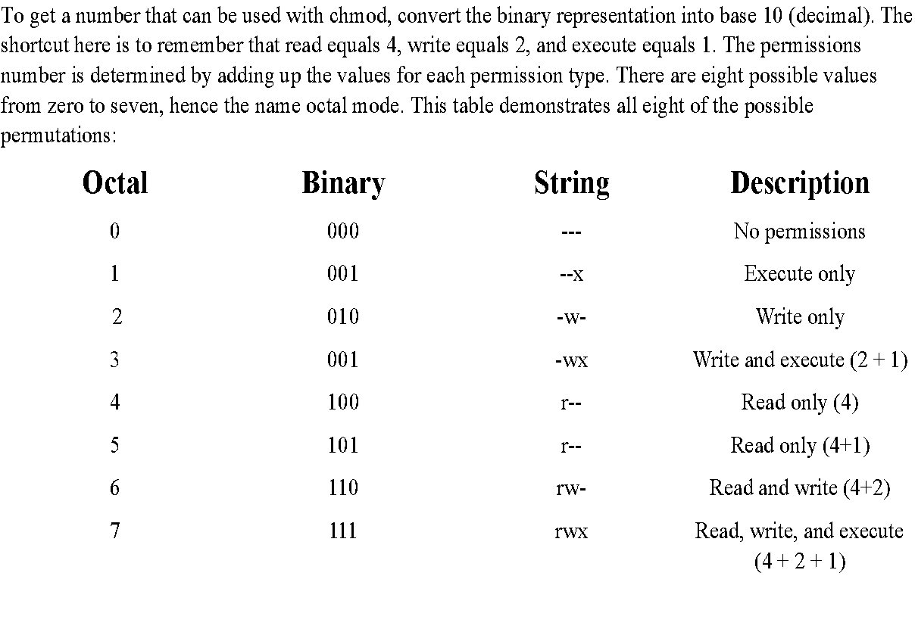
Για να λάβετε έναν αριθμό που μπορεί να χρησιμοποιηθεί με το chmod, μετατρέψτε την δυαδική αναπαράσταση σε βάση 10 (δεκαδική). To τρικ εδώ είναι να θυμάστε ότι η ανάγνωση ισούται με 4, η εγγραφή ισούται με 2 και η εκτέλεση ισούται με 1. Ο αριθμός των δικαιωμάτων
καθορίζεται με την πρόσθεση των τιμών για κάθε τύπο δικαιώματος. Υπάρχουν οκτώ πιθανές τιμές από το μηδέν έως το επτά, εξ ου και η ονομασία οκταδική λειτουργία. Ο πίνακας αυτός παρουσιάζει και τις οκτώ πιθανές συνδυαστικές παραλλαγές:

Slide 81
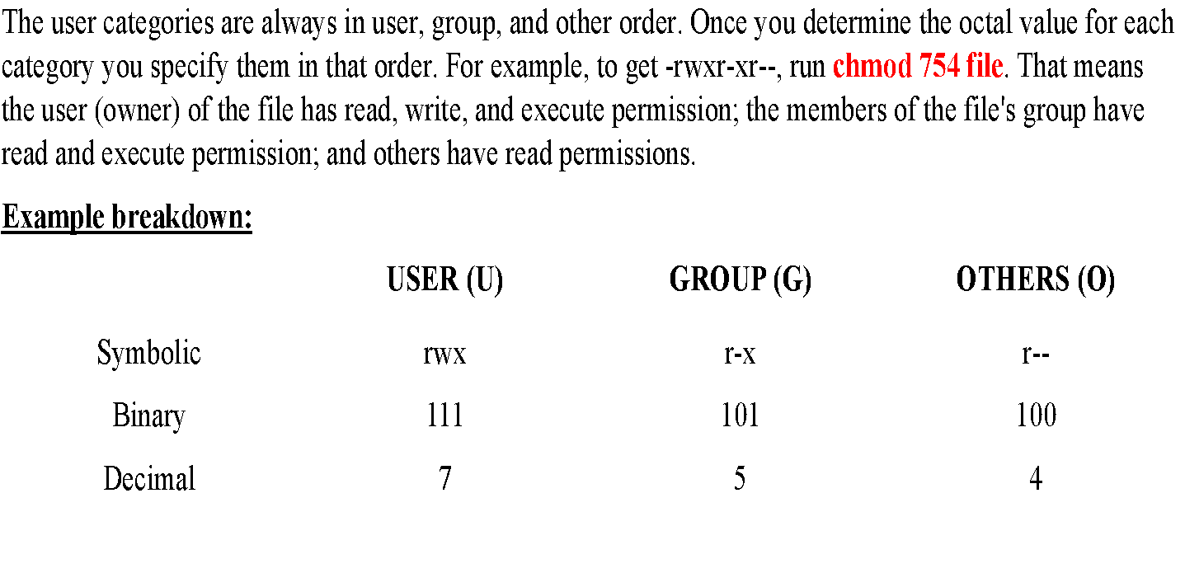
Οι κατηγορίες χρηστών είναι πάντα με τη σειρά χρήστης, ομάδα και άλλοι. Αφού καθορίσετε την οκταδική τιμή για κάθε κατηγορία, τις καθορίζετε με αυτή τη σειρά. Για παράδειγμα, για να λάβετε -r -, εκτελέστε chmod 754 αρχείο. Αυτό σημαίνει ότι ο χρήστης (ιδιοκτήτης) του αρχείου έχει δικαιώματα ανάγνωσης, εγγραφής και εκτέλεσης, τα μέλη της ομάδας του αρχείου έχουν δικαιώματα ανάγνωσης και εκτέλεσης και οι άλλοι έχουν δικαιώματα ανάγνωσης.

Slide 82
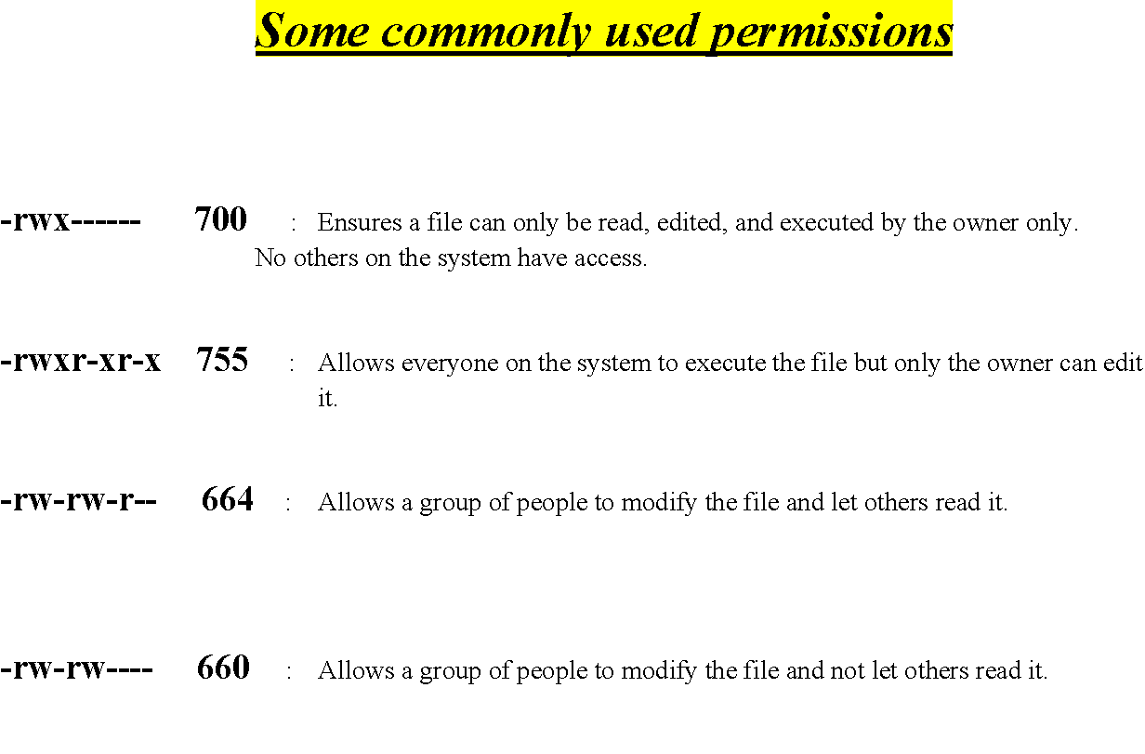
Εξασφαλίζει ότι το αρχείο μπορεί να διαβαστεί, να επεξεργαστεί και να εκτελεστεί μόνο από τον ιδιοκτήτη του.
Κανένας άλλος στο σύστημα δεν έχει πρόσβαση.
Επιτρέπει σε όλους στο σύστημα να εκτελούν το αρχείο, αλλά μόνο ο ιδιοκτήτης μπορεί να το επεξεργαστεί,
Επιτρέπει σε μια ομάδα ατόμων να τροποποιήσει το αρχείο και να αφήσει τους άλλους να το διαβάσουν.
Επιτρέπει σε μια ομάδα ατόμων να τροποποιήσει το αρχείο και να μην αφήσει άλλους να το διαβάσουν

Slide 83
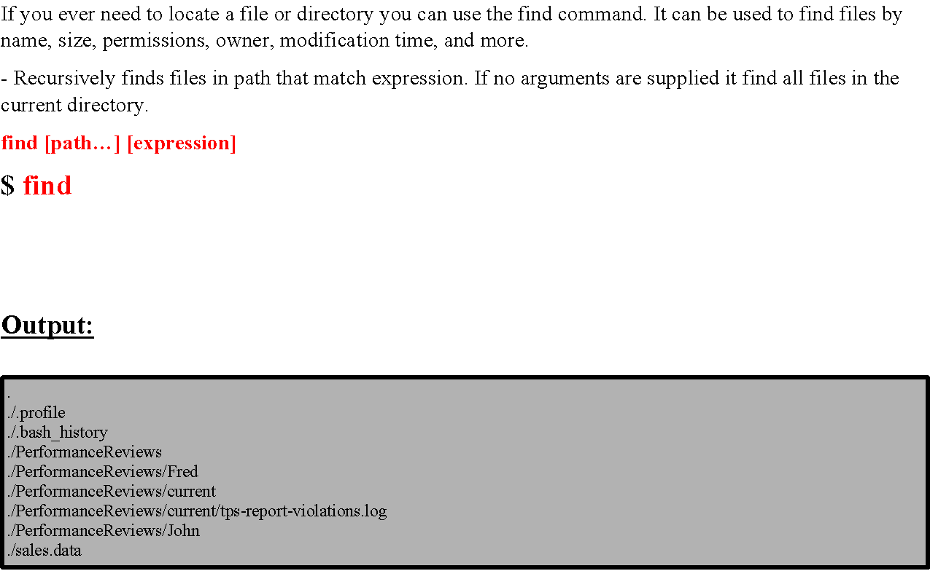
Εύρεση αρχείων
Εάν χρειαστεί ποτέ να εντοπίσετε ένα αρχείο ή έναν κατάλογο, μπορείτε να χρησιμοποιήσετε την εντολή find. Μπορεί να χρησιμοποιηθεί για την εύρεση αρχείων με βάση το όνομα, το μέγεθος, τα δικαιώματα, τον ιδιοκτήτη, την ώρα τροποποίησης και άλλα. Βρίσκει αναδρομικά αρχεία στη διαδρομή που ταιριάζουν με την έκφραση. Εάν δεν παρέχονται ορίσματα, βρίσκει όλα τα αρχεία στον τρέχοντα κατάλογο.

Slide 84
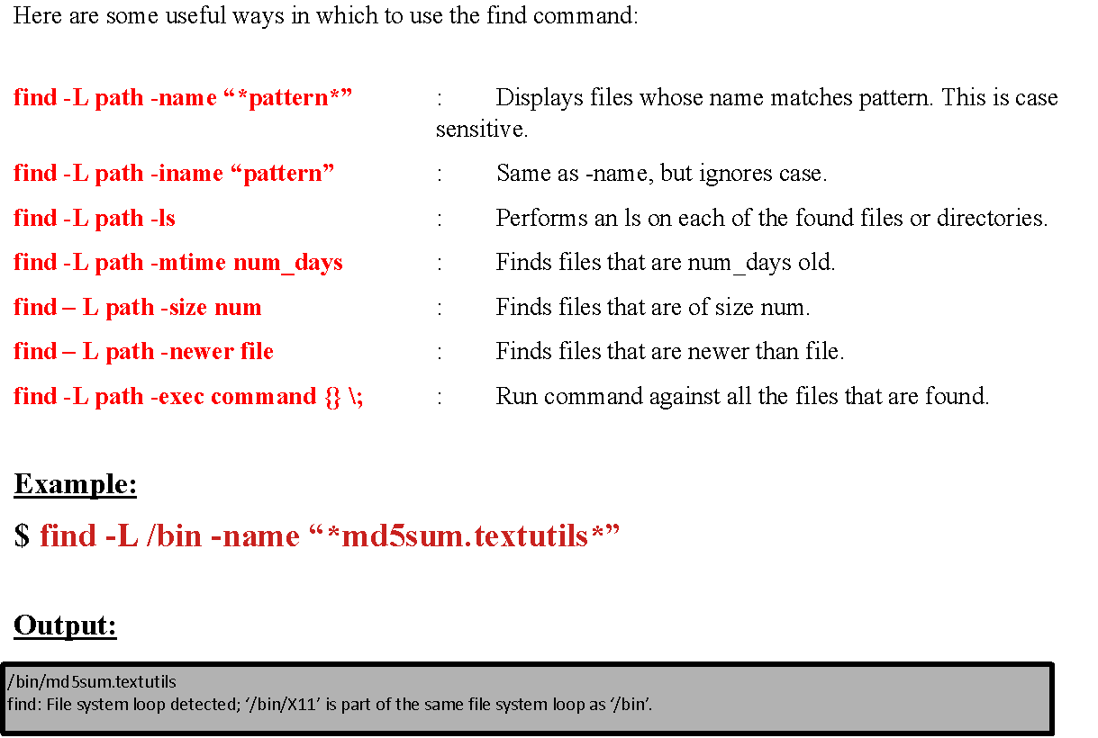
Εμφανίζει αρχεία των οποίων το όνομα ταιριάζει με το pattem. Διακρίνει τα κεφαλαία από τα μικρά γράμματα.
Ίδιο με το -name, αλλά αγνοεί τα κεφαλαία και τα μικρά γράμματα.
Εκτελεί μια εντολή Is σε κάθε ένα από τα αρχεία ή τους καταλόγους που βρέθηκαν.
Βρίσκει αρχεία που είναι num_days παλιά.
Βρίσκει αρχεία που έχουν μέγεθος num.
Βρίσκει αρχεία που είναι νεότερα από το αρχείο file.
Εκτελεί την εντολή σε όλα τα αρχεία που βρέθηκαν.

Slide 85
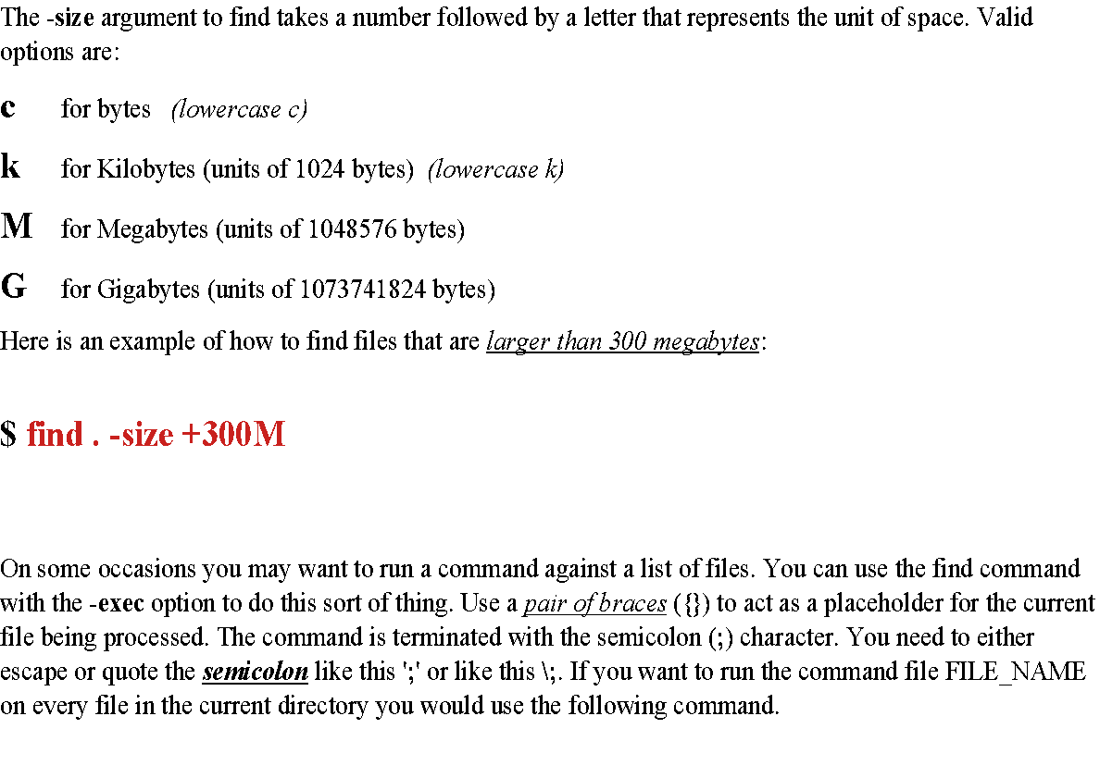
(Σε ορισμένες περιπτώσεις, μπορεί να θέλετε να εκτελέσετε μια εντολή σε μια λίστα αρχείων. Μπορείτε να χρησιμοποιήσετε την εντολή find με την επιλογή -exec για να κάνετε κάτι τέτοιο. Χρησιμοποιήστε ένα ζευγάρι αγκύλες ({}) για να λειτουργήσουν ως σύμβολο κράτησης θέσης για το τρέχον αρχείο που επεξεργάζεστε. Η εντολή τερματίζεται με το χαρακτήρα ερωτηματικό (;). Πρέπει να διαφύγετε ή να τοποθετήσετε σε εισαγωγικά το ερωτηματικό ως εξής: »; ή ως εξής: \;. Εάν θέλετε να εκτελέσετε την εντολή FILE_NAME σε κάθε αρχείο του τρέχοντος καταλόγου, θα χρησιμοποιήσετε την ακόλουθη εντολή.

Slide 86
Σε ορισμένες περιπτώσεις μπορεί να θέλετε να εκτελέσετε εντολή σε λίστα αρχείων. Μπορείτε να χρησιμοποιήσετε την εντολή find με την επιλογή exec για να κάνετε κάτι τέτοιο. Χρησιμοποιήστε ένα ζευγάρι αγκύλες {} για να ενεργήσετε ως κάτοχος θέσης για το τρέχον αρχείο που επεξεργάζεται. Η εντολή τερματίζεται με τον χαρακτήρα άνω τελεία (;). Θα πρέπει είτε να αποφύγετε ή να παραθέσετε την άνω τελεία όπως εδώ ';' ή όπως εδώ \;. Αν θέλετε να εκτελέσετε την εντολή αρχείο ΑΡΧΕΙΟ_ΟΝΟΜΑ σε κάθε αρχείο στον τρέχοντα κατάλογο, θα χρησιμοποιήσετε την ακόλουθη εντολή.
$ find -L /opt -exec file {} \,

Slide 87
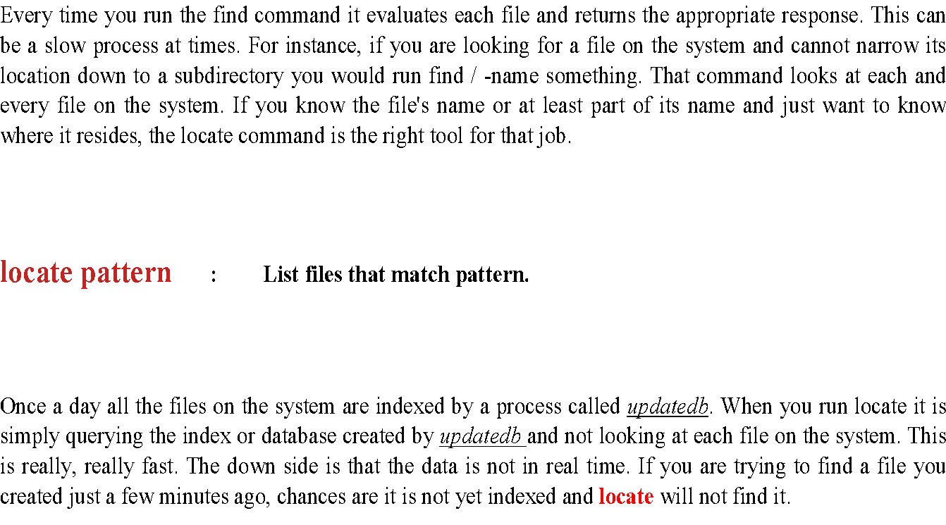
Κάθε φορά που εκτελείτε την εντολή find, αυτή αξιολογεί κάθε αρχείο και επιστρέφει την κατάλληλη απάντηση. Αυτή η διαδικασία μπορεί μερικές φορές να είναι αργή. Για παράδειγμα, αν ψάχνετε ένα αρχείο στο σύστημα και δεν μπορείτε να περιορίσετε τη θέση του σε έναν υποκατάλογο, θα εκτελέσετε την εντολή find / -name something. Αυτή η εντολή εξετάζει κάθε αρχείο στο σύστημα. Αν γνωρίζετε το όνομα του αρχείου ή τουλάχιστον μέρος του ονόματος και θέλετε απλώς να μάθετε πού βρίσκεται, η εντολή locate είναι το κατάλληλο εργαλείο για αυτή τη δουλειά.
Μία φορά την ημέρα, όλα τα αρχεία στο σύστημα ευρετηριάζονται από μια διαδικασία που ονομάζεται updatedb. Όταν εκτελείτε το locate, απλώς αναζητά στον ευρετήριο ή στη βάση δεδομένων που δημιουργήθηκε από το updatedb και δεν εξετάζει κάθε αρχείο στο σύστημα. Αυτό είναι πραγματικά πολύ γρήγορο. Το μειονέκτημα είναι ότι τα δεδομένα δεν είναι σε πραγματικό χρόνο. Αν προσπαθείτε να βρείτε ένα αρχείο που δημιουργήσατε μόλις πριν από λίγα λεπτά, είναι πιθανό να μην έχει ευρετηριαστεί ακόμα και το locate να μην το βρει.
Locate μια ταχύτερη εντολή εύρεσης με μια "παγίδα")

Slide 88
Προβολή και επεξεργασία αρχείων
Ακολουθούν μερικές απλές εντολές που εμφανίζουν τα περιεχόμενα των αρχείων στο τερματικό:
cat filename Εμφάνιση ολόκληρου του περιεχομένου του αρχείου.
more filename Σερφάρω σε ένα αρχείο κειμένου
less filename Όπως το more αλλά επιτρέπει την οπισθόδοτο κίνηση και την αναζήτηση μοτίβων.
head filename Εξάγει το αρχικό (ή κορυφαίο) τμήμα του αρχείου.
tail filename Εξάγει το τμήμα του αρχείου που βρίσκεται στο τέλος (ή στο κάτω μέρος).

Slide 89
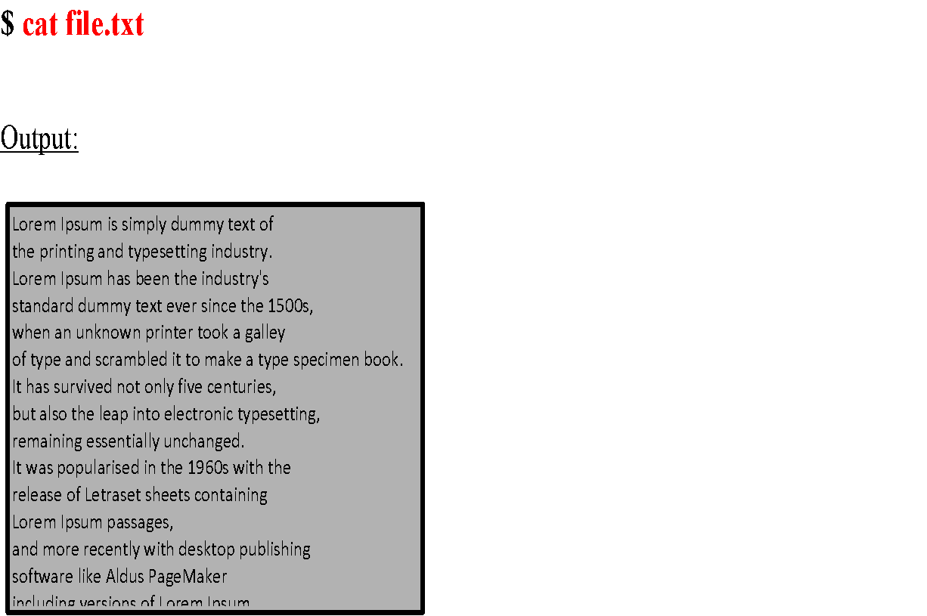

Slide 90
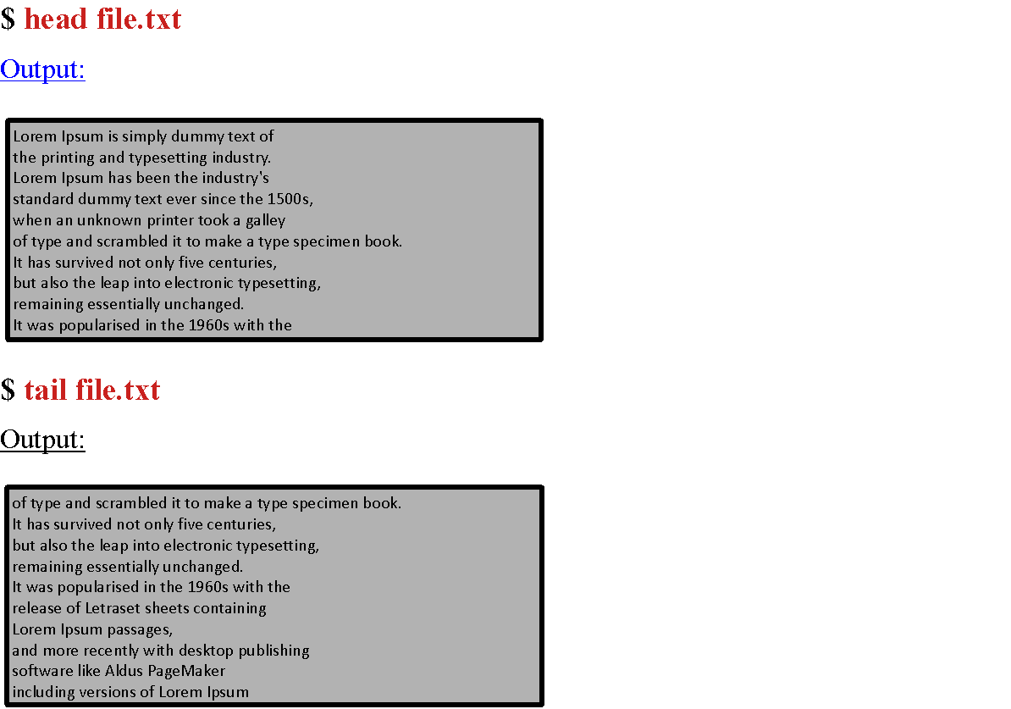

Slide 91
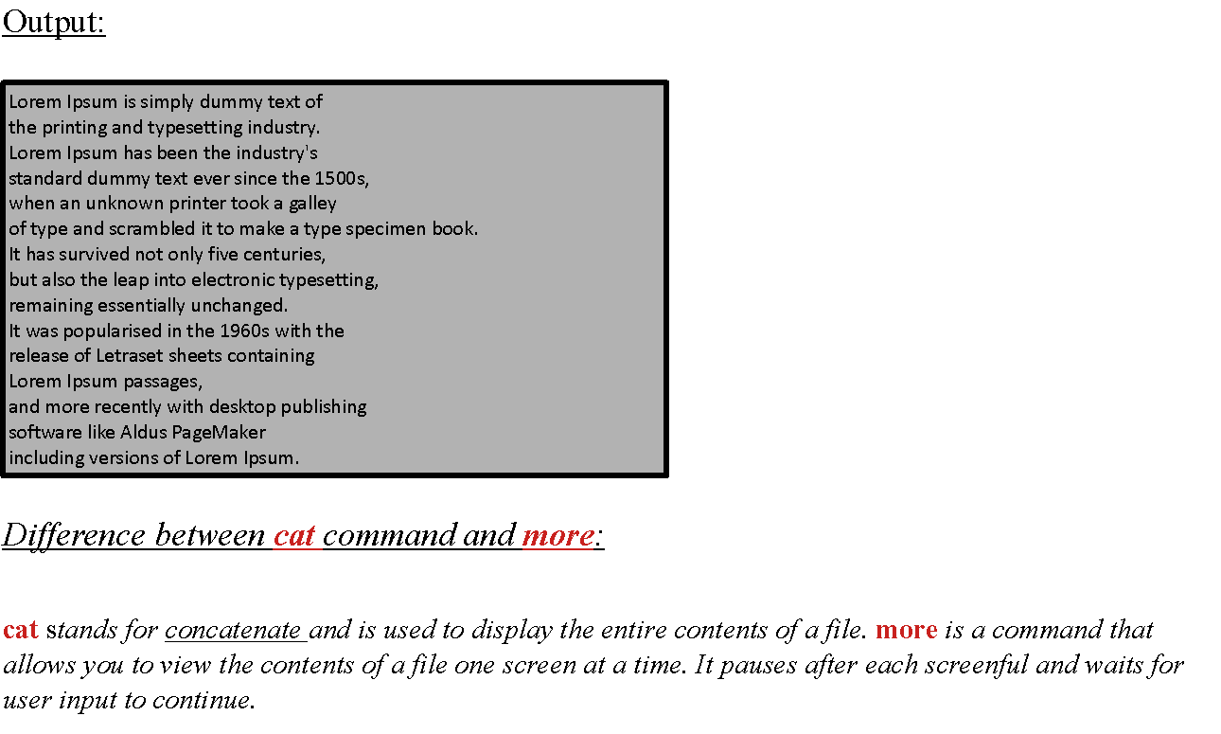
Από προεπιλογή η κεφαλή και η ουρά εμφανίζουν μόνο δέκα γραμμές. Μπορείτε να παρακάμψετε αυτή τη συμπεριφορά και να τους πείτε να εμφανίζουν έναν καθορισμένο αριθμό γραμμών. Η μορφή είναι -n όπου n είναι ο αριθμός των γραμμών που θέλετε να εμφανίσετε. Αν θέλετε να εμφανίσετε μόνο την πρώτη γραμμή ενός αρχείου, χρησιμοποιήστε head -1 file. Θέλετε να εμφανίσετε τις τρεις τελευταίες γραμμές; Τότε εκτελέστε την εντολή tail -3 file.

Slide 92
Nano
Βασικές λειτουργίες του nano:
Με την εκκίνηση του nano, εμφανίζονται το περιεχόμενο του αρχείου και μια λίστα εντολών στο κάτω μέρος της οθόνης.
Οι εντολές χρησιμοποιούν το σύμβολο ^ που αντιστοιχεί στο πλήκτρο Ctrl.
Π.χ. Ctrl + X για έξοδο από το nano.
Τα βελάκια πάνω/κάτω μετακινούν τον κέρσορα μεταξύ γραμμών.
Τα βελάκια δεξιά/αριστερά μετακινούν τον κέρσορα μέσα στην ίδια γραμμή.
Απλώς πληκτρολογείτε το κείμενο που θέλετε.
Για να αποθηκεύσετε, πατήστε Ctrl + O.
Αν ξεχάσετε να αποθηκεύσετε πριν την έξοδο, το nano θα σας ρωτήσει αν θέλετε να αποθηκεύσετε.
Για περισσότερη βοήθεια, πατήστε Ctrl + G.
Χρήση του επεξεργαστή κειμένου nano
Αν χρειάζεστε να επεξεργαστείτε ένα αρχείο άμεσα χωρίς να μάθετε σύνθετες εντολές, χρησιμοποιήστε το nano.
Το nano είναι κλώνος του pico, οπότε αν η εντολή nano δεν είναι διαθέσιμη, δοκιμάστε pico.
Αν και δεν είναι τόσο ισχυρό όσο άλλοι επεξεργαστές, είναι πολύ πιο εύκολο στην εκμάθηση.

Slide 93
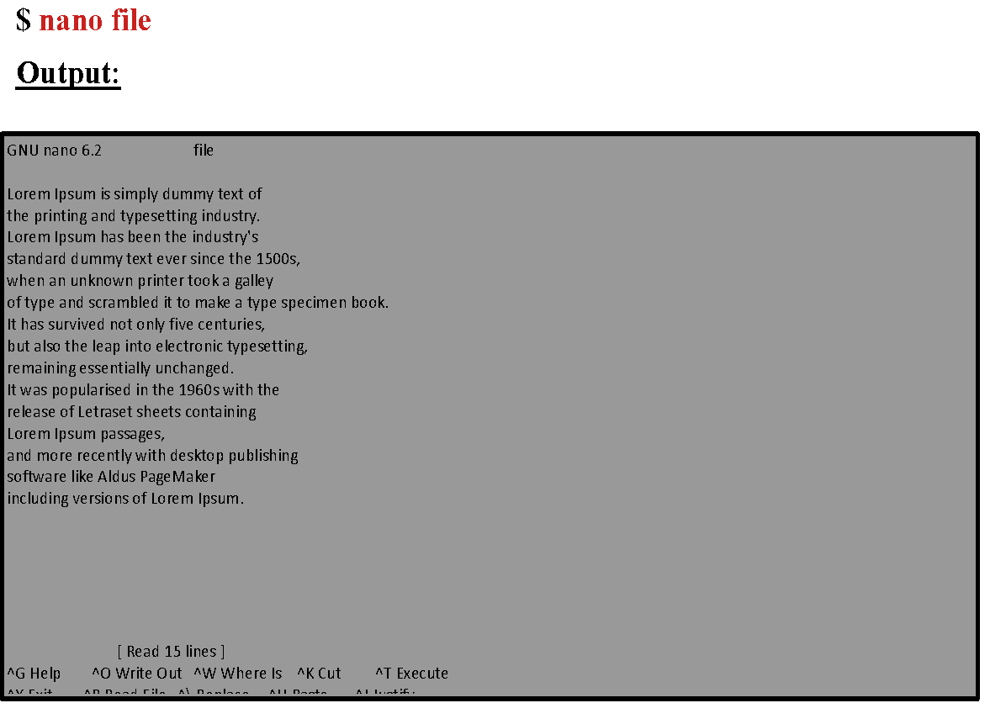

Slide 94
Vi Improved (Vim)
Το Vi/Vim είναι συντακτήρας κειμένου Unix που περιλαμβάνεται στα Linux BSD - Berkeley Software Distribution - διανομή UNIX λογισμικού. Είναι γνωστός την ταχύτητα και , εν μέρει επειδή είναι μια μικρή εφαρμογή που μπορεί να εκτελεστεί σε τερματικό (αν και διαθέτει επίσης γραφικό περιβάλλον), αλλά κυρίως επειδή μπορεί να ελεγχθεί ολόκληρο με το πληκτρολόγιο χωρίς να χρειάζεται μενού ή ποντίκι.
Το Vim αναφέρεται επίσης συνήθως ως Vi, επειδή όταν εγγραφεί από τον Bill Joy στα τέλη της δεκαετίας του 1970, ήταν του visual editor.
Ορισμένα από τα πρόσθετα χαρακτηριστικά του vim περιλαμβάνουν την επισημείωση της σύνταξης, τη δυνατότητα επεξεργασίας μέσω δικτύου, πολλαπλών επιπέδων και τη διαίρεση οθονών. Σε πολλές διανομές Linux (λειτουργικό σύστημα ανοιχτού κώδικα βασισμένο στο Unix) όταν επικαλείστε το vi, στην πραγματικότητα εκτελείτε το vim.
Ένα πλεονέκτημα της γνώσης του vi είναι ότι το vi ή παραλλαγή του όπως το vim είναι πάντα διαθέσιμο στο σύστημα. Ένα άλλο πλεονέκτημα είναι ότι μόλις μάθετε τις αντιστοιχίσεις πλήκτρων για το vi μπορείτε να τις εφαρμόσετε σε άλλες εντολές όπως οι man, more, less, view, ακόμα και στο κέλυφος σας.

Slide 95
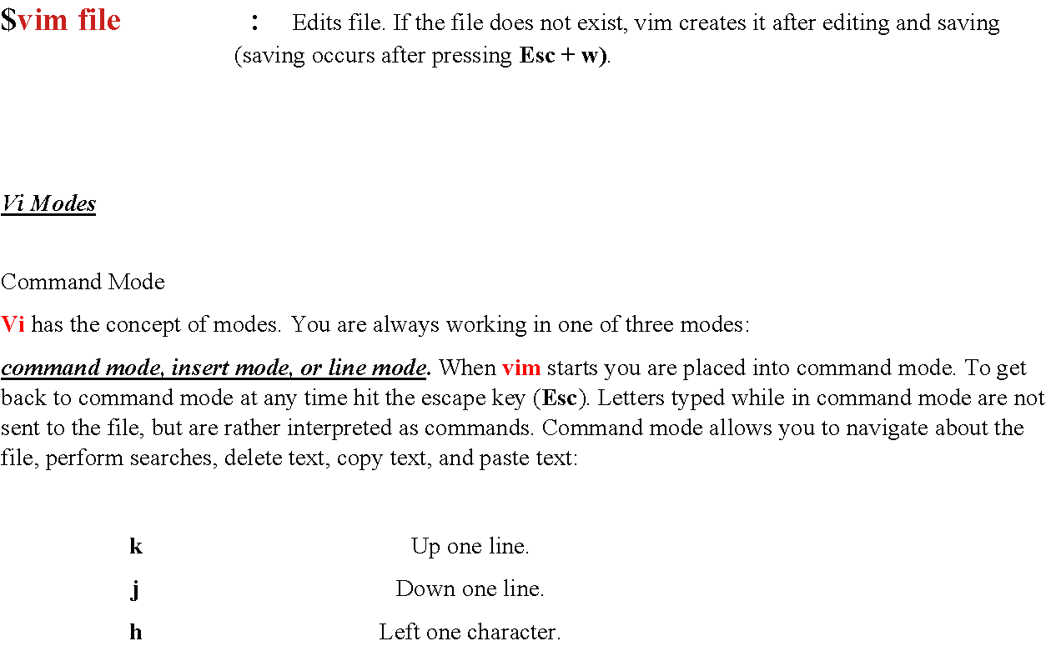
«Λειτουργία εντολών»
Το «Vi» έχει την έννοια των λειτουργιών. Πάντα εργάζεστε σε μία από τις τρεις λειτουργίες:
λειτουργία εντολών, λειτουργία εισαγωγής ή λειτουργία γραμμής. Όταν ξεκινά το vim, βρίσκεστε στη λειτουργία εντολών. Για να επιστρέψετε στη λειτουργία εντολών ανά πάσα στιγμή, πατήστε το πλήκτρο Escape (Esc). Τα γράμματα που πληκτρολογούνται ενώ βρίσκεστε στη λειτουργία εντολών δεν αποστέλλονται στο αρχείο, αλλά ερμηνεύονται ως εντολές. Η λειτουργία εντολών σας επιτρέπει να περιηγηθείτε στο αρχείο, να εκτελέσετε αναζητήσεις, να διαγράψετε
στο αρχείο, αλλά ερμηνεύονται ως εντολές. Η λειτουργία εντολών σας επιτρέπει να περιηγηθείτε στο αρχείο, να πραγματοποιήσετε αναζητήσεις, να διαγράψετε κείμενο, να αντιγράψετε κείμενο και να επικολλήσετε κείμενο:

Slide 96
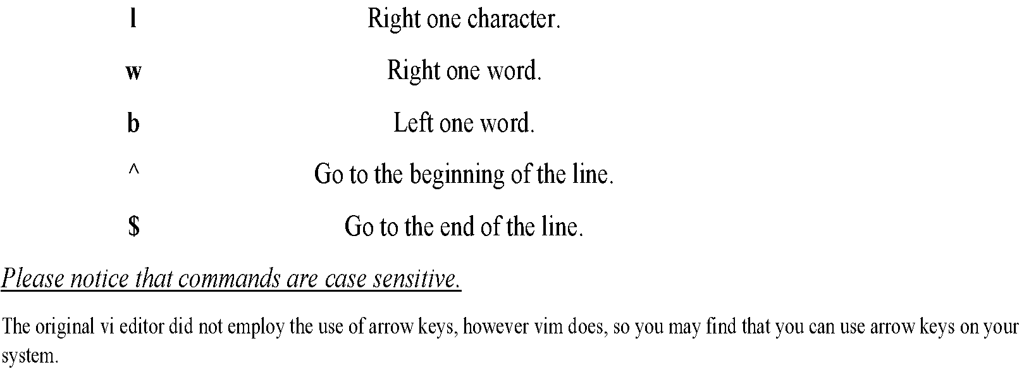
Λειτουργία εισαγωγής
Για να εισέλθετε στη λειτουργία εισαγωγής, ένα από τα ακόλουθα πλήκτρα:
i I
a A
:
:
:
:
Εισαγωγή στη θέση του δρομέα. Εισαγωγή στην αρχή της γραμμής. Προσθήκη μετά τη θέση του δρομέα. Προσθήκη στο τέλος της γραμμής.
Αφού εισέλθετε στη λειτουργία εισαγωγής, πληκτρολογήστε το επιθυμητό κείμενο. Όταν τελειώσετε, πατήστε το κουμπί Esc για να επιστρέψετε στη λειτουργία εντολών.

Slide 97
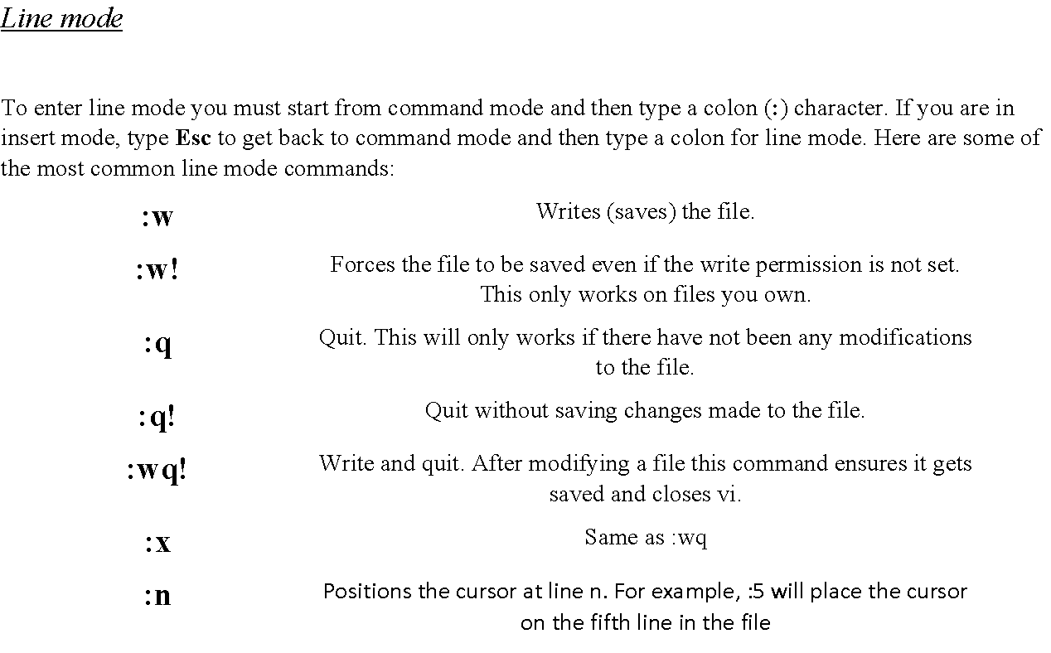
Για να μπείτε στη λειτουργία γραμμής, πρέπει να ξεκινήσετε από τη λειτουργία εντολών και στη συνέχεια να πληκτρολογήσετε ένα χαρακτήρα (:). Εάν βρίσκεστε στη λειτουργία εισαγωγής, πληκτρολογήστε Ese για να επιστρέψετε στη λειτουργία εντολών και, στη συνέχεια, πληκτρολογήστε ένα κόμμα για τη λειτουργία γραμμής. Ακολουθούν μερικές από τις πιο συνηθισμένες εντολές της λειτουργίας γραμμής:
Γράφει (αποθηκεύει) το αρχείο
Αναγκάζει το αρχείο να αποθηκευτεί ακόμη και αν δεν έχει οριστεί το δικαίωμα εγγραφής. Αυτό λειτουργεί μόνο σε αρχεία που σας ανήκουν.
Έξοδος. Αυτό λειτουργεί μόνο εάν δεν έχουν γίνει τροποποιήσεις στο αρχείο.
Έξοδος χωρίς αποθήκευση των αλλαγών που έγιναν στο αρχείο.
Γράφει και κλείνει. Μετά την τροποποίηση του αρχείου, αυτή η εντολή διασφαλίζει ότι αποθηκεύεται και κλείνει το vi.
Ίδιο με :wq
Τοποθετεί τον κέρσορα στη γραμμή n. Για παράδειγμα, θα τοποθετήσει τον κέρσορα στην πέμπτη γραμμή του αρχείου.

Slide 98
Βασικός χειρισμός κειμένου
x X
dw
διαγραφή χαρακτήρα κάτω από τον δρομέα διαγραφή χαρακτήρα πριν από τον δρομέα
Διαγραφή λέξης. Για να διαγράψετε πέντε λέξεις, πληκτρολογήστε d5w.
δδ
D
p P
+p
delete line Για να διαγράψετεγραμμές, πληκτρολογήστε 3dd.
διαγραφή από το δρομέα μέχρι το τέλος της γραμμής επικόλληση μετά το δρομέα
επικόλληση στο δρομέα
επικόλληση από το πρόχειρο του συστήματος μετά το δρομέα
+P
v V
y
+y y<θέση>
επικόλληση από το πρόχειρο του συστήματος στο δρομέα εναλλαγή σε οπτική λειτουργία
εναλλαγή στη λειτουργία οπτικής γραμμής αντίγραφο yank)
αντιγραφή στο πρόχειρο του συστήματος
Απομακρύνει την θέση>. Για παράδειγμα, για να διαγράψετε μια λέξη πληκτρολογήστε yw. Για να αποσπάσετε τρεις λέξεις πληκτρολογήστε y3w.
u r
cw cc c$
αναίρεση
Αντικατάσταση του τρέχοντος χαρακτήρα.
Αλλαγή της τρέχουσας λέξης. Αλλαγή της τρέχουσας γραμμής.
Αλλαγή του κειμένου από την τρέχουσα θέση στο τέλος της γραμμής.
C
Το ίδιο με $.
Αντιστρέφει την περίπτωση χαρακτήρα.
~
Ctrl + r
redo
/<πρότυπο>
?<πρότυπο>
Ξεκινάει αναζήτηση προς τα εμπρός για το πρότυπο>. Έναρξη αντίστροφης αναζήτησης για το pattern>.

Slide 99
Emacs
$emacs file Επεξεργάζεται το αρχείο
Όταν διαβάζετε την τεκμηρίωση του emacs να ξέρετε ότι C-<char> σημαίνει να κρατάτε πατημένο το πλήκτρο Ctrl ενώ πατάτε char>.
Για παράδειγμα, C-h να κρατάτε πατημένο το πλήκτρο Ctrl όσο πατάτε το h .
Αν δείτε C-h , αυτό ότι πρέπει να κρατήσετε πατημένο το πλήκτρο Ctrl πατάτε το , να εκδώσετε το πλήκτρο Ctrl και στη συνέχεια το γράμμα t
Όταν βλέπετε M-<char>, αυτό κρατάτε πατημένο το πλήκτρο "Meta", το οποίο το πλήκτρο Alt, ενώ πατάτε <char>.
Μπορείτε επίσης να αντικαταστήσετε το πλήκτρο Alt με το πλήκτρο Esc. Έτσι, το M-f μεταφράζεται σε παρατεταμένο πάτημα του πλήκτρου Alt και πάτημα ή σε πάτημα και έκδοση του πλήκτρου Esc ακολουθούμενο από πληκτρολόγηση του πλήκτρου f. Μπορεί να χρειαστεί να χρησιμοποιήσετε το Esc για το πλήκτρο Meta, καθώς το Alt μπορεί να υποκλαπεί από το προγραμματίζετε τερματικό σας, για παράδειγμα. Αν θέλετε να απλοποιήσετε τα πράγματα, χρησιμοποιείτε πάντα το Esc για το πλήκτρο Meta, καθώς θα λειτουργεί σε όλες τις περιπτώσεις

Slide 100
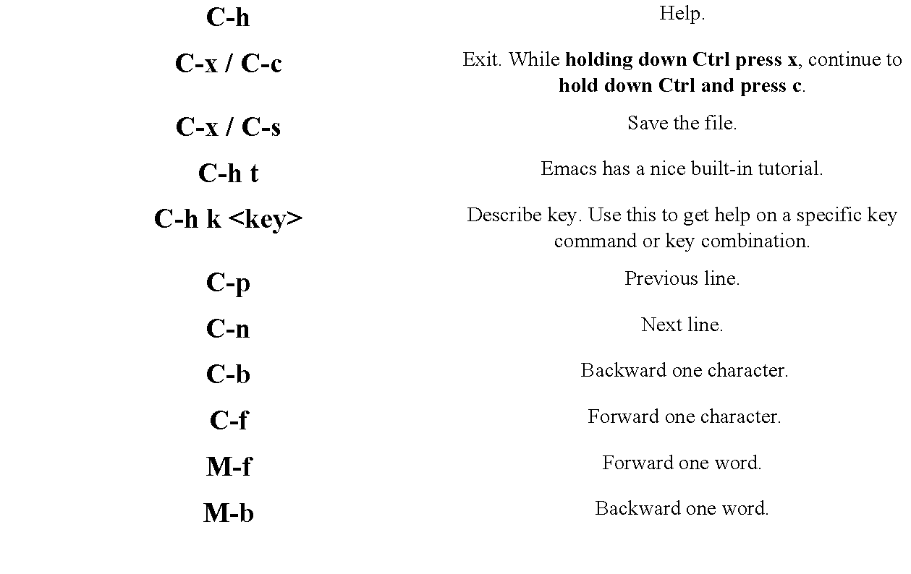
Βοήθεια.
Έξοδος, κρατώντας πατημένο το πλήκτρο Ctrl, πατήστε x, συνεχίστε να κρατάτε πατημένο το Ctel και πατήστε ¢
Αποθήκευση του αρχείου
Το Emacs διαθέτει ένα ωραίο ενσωματωμένο πρόγραμμα εκμάθησης.
Περιγραφή πλήκτρου. Χρησιμοποιήστε το για να λάβετε βοήθεια σχετικά με μια συγκεκριμένη εντολή πλήκτρου ή συνδυασμό πλήκτρων.
Προηγούμενη γραμμή.
Επόμενη γραμμή
Πίσω ένα χαρακτήρα.
Εμπρός ένα χαρακτήρα
Εμπρός μία λέξη
Πίσω μία λέξη,

Slide 101
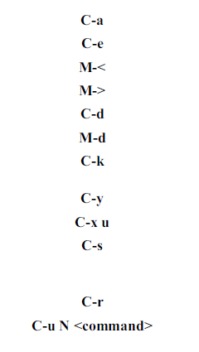
Πηγαίνετε στην αρχή της γραμμής.
Πηγαίνετε στο τέλος της γραμμής.
_{M-} XML-ph-0000@DeepL.internal Μετάβαση στην αρχή του αρχείου.
_{M-} XML₍Extensible Markup Language - δομημένη μορφή ανταλλαγής δεδομένωνn) Μετάβαση στο τέλος του
Διαγραφή χαρακτήρα.
Διαγραφή λέξης.
Σβήνει κόβει) το υπόλοιπο της τρέχουσας γραμμής κειμένου. Για να σβήσετε
ολόκληρη τη γραμμή, τοποθετήστε το δρομέα στην αρχή της γραμμής.
Αποσπάστε ή ) από το κείμενο που είχε προηγουμένως σκοτωθεί.
Αναίρεση. Συνεχίστε να επαναλαμβάνετε για αναίρεση πολλαπλών επιπέδων.
Ξεκινήστε αναζήτηση προς τα εμπρός. Πληκτρολογήστε το κείμενο που αναζητάτε. Πατήστε C-s
ξανά για να προχωρήσετε στην επόμενη εμφάνιση. Πατήστε Enter όταν τελειώσετε. αναζήτηση
Ξεκινήστε αντίστροφη αναζήτηση.
Επαναλάβετε την εντολή> φορές. Για παράδειγμα, για να σκοτώσετε κειμένου
πληκτρολογήστε Ctrl-UCtrl-k.
Έχετε μόνο δει την επιφάνεια με τις επιλογές του vi και emacs. Υπάρχουν τόσα πολλά ακόμα να μάθετε αν σας ενδιαφέρει. Και τα δύο εργαλεία διαθέτουν χαρακτηριστικά που περιλαμβάνουν μακροεντολές, καθολική αντικατάσταση και πολλά άλλα. Επίσης, ο vim και ο emacs έχουν και έκδοση βασισμένη σε γραφικό περιβάλλον. Emacs και gvim.
Επίσης, υπάρχουν και κάποιοι άλλοι πιο φιλικοί προς τους χρήστες συντακτήρες όπως το gedit ή το kedit (παλιός επεξεργαστής κειμένου για KDE περιβάλλον σε Linux). Επίσης, έχει τις δικές του σουίτες Microsoft
. Αυτές είναι το LibreOffice και το OpenOffice (σουίτα ελεύθερου λογισμικού γραφείου) Apache. Περιλαμβάνουν εφαρμογές για την επεξεργασία, την προβολή και τη δημιουργία αρχείων εγγράφων, αρχείων excel, αρχείων powerpoint κ.λπ.

Slide 102
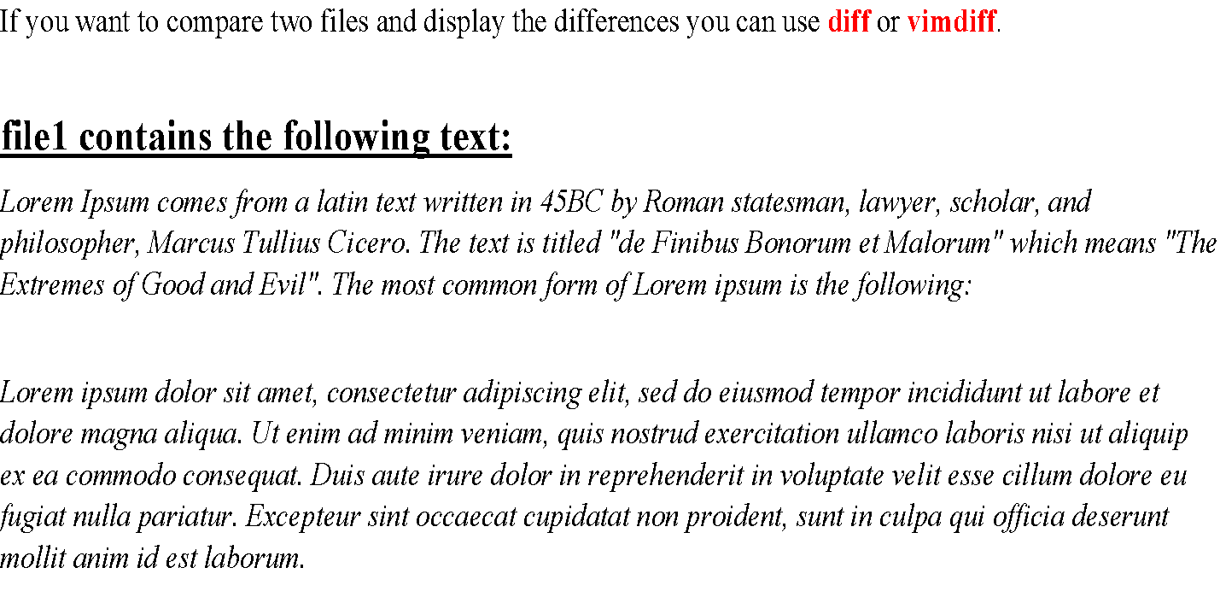
Σύγκριση αρχείων

Slide 103
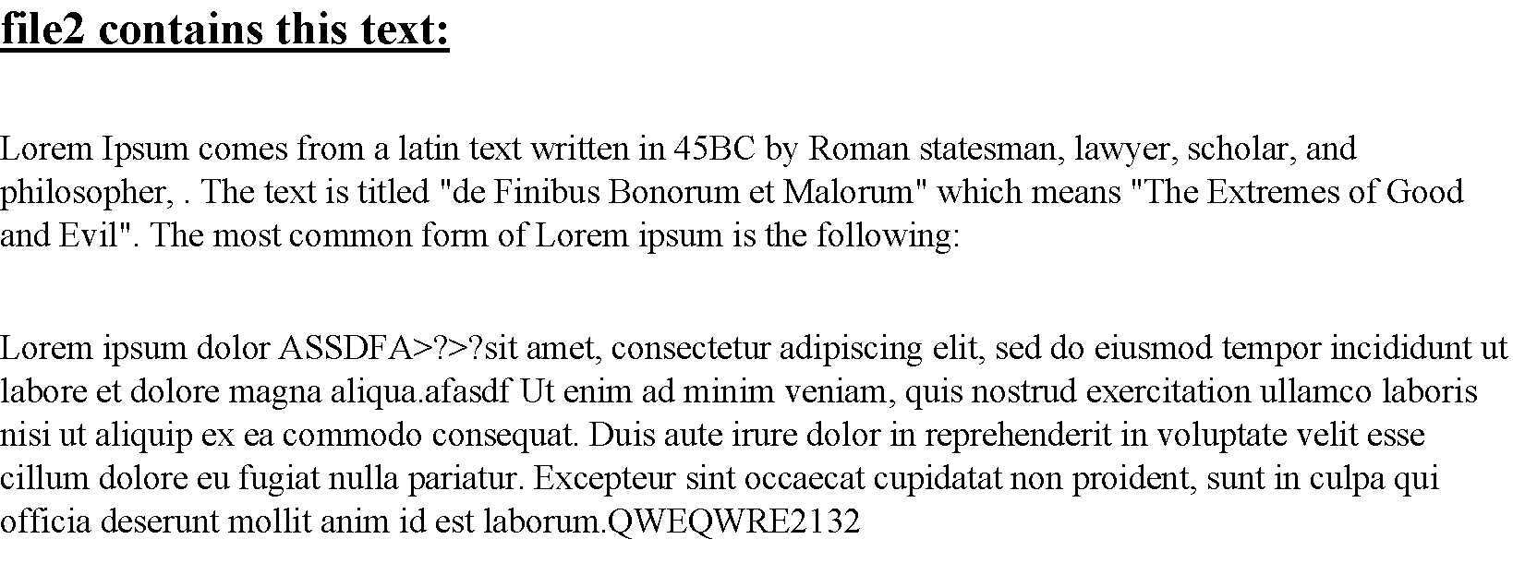

Slide 104
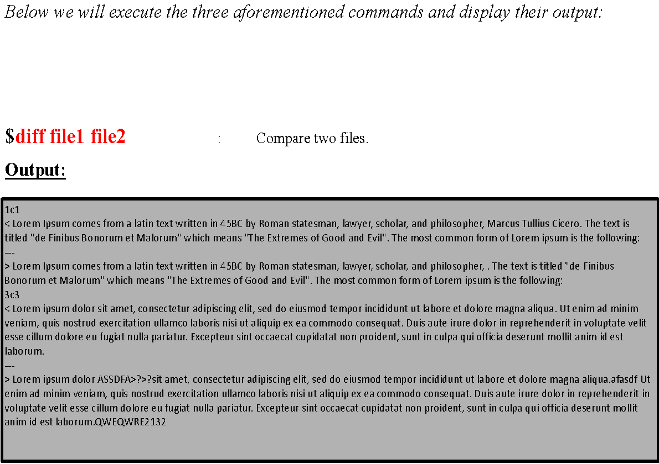

Slide 105
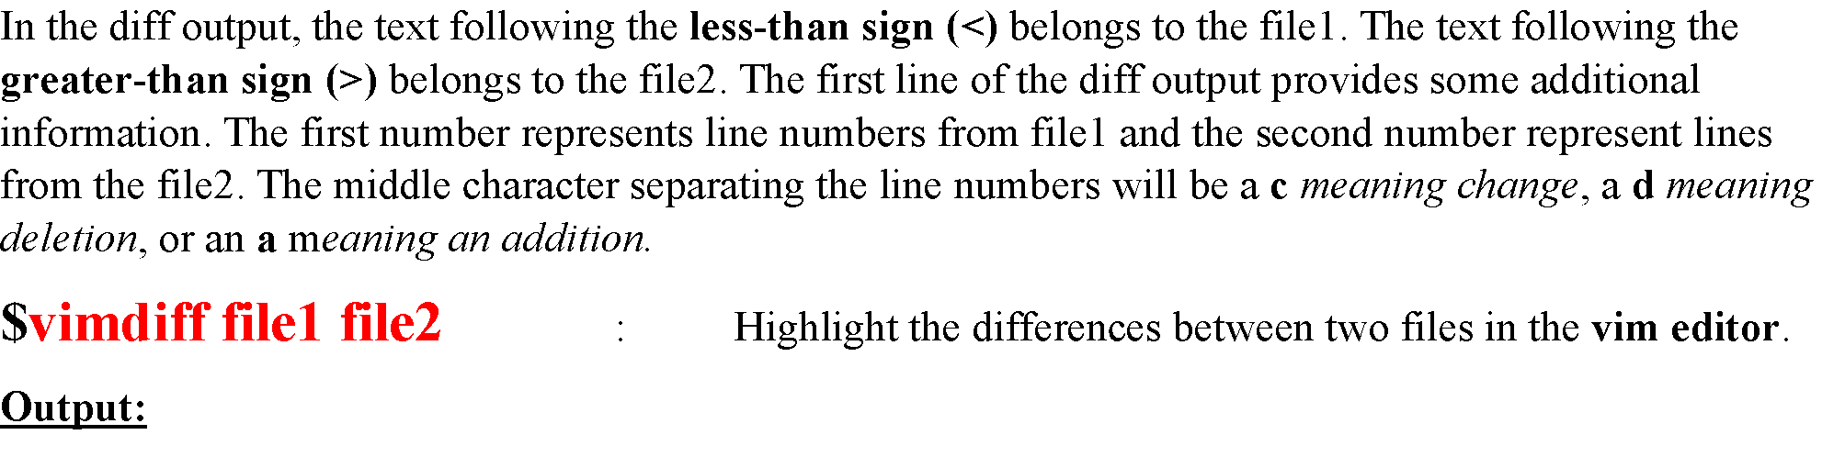
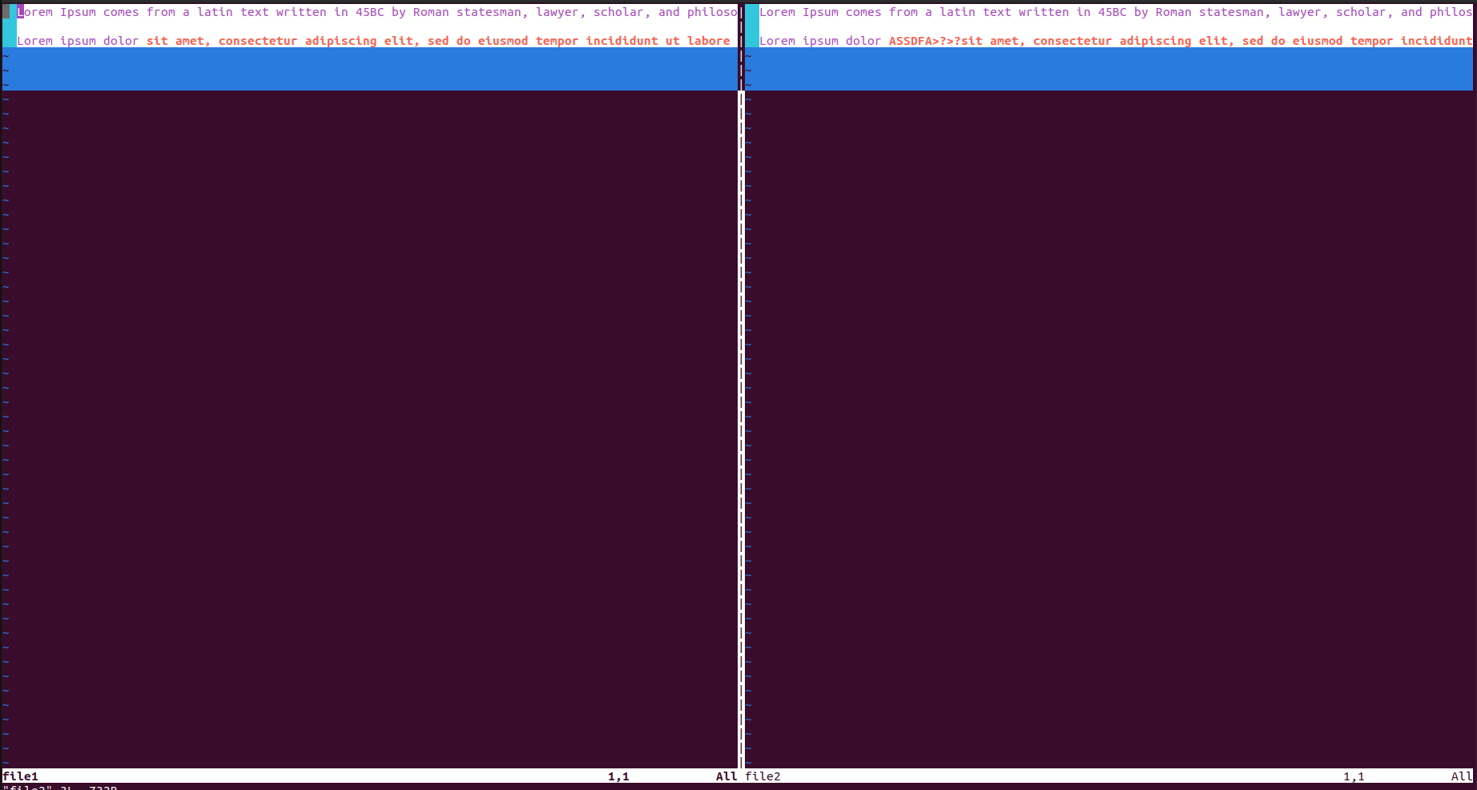

Slide 106
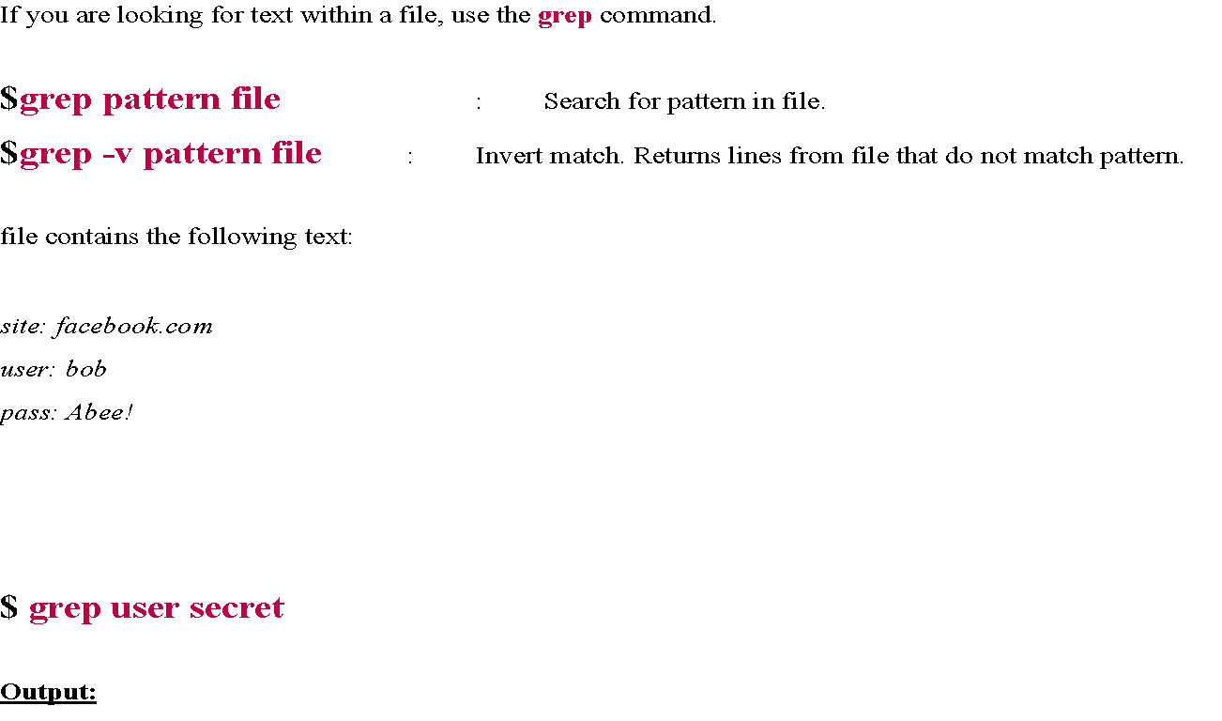

Αναζήτηση κειμένου σε αρχεία ASCII

Slide 107
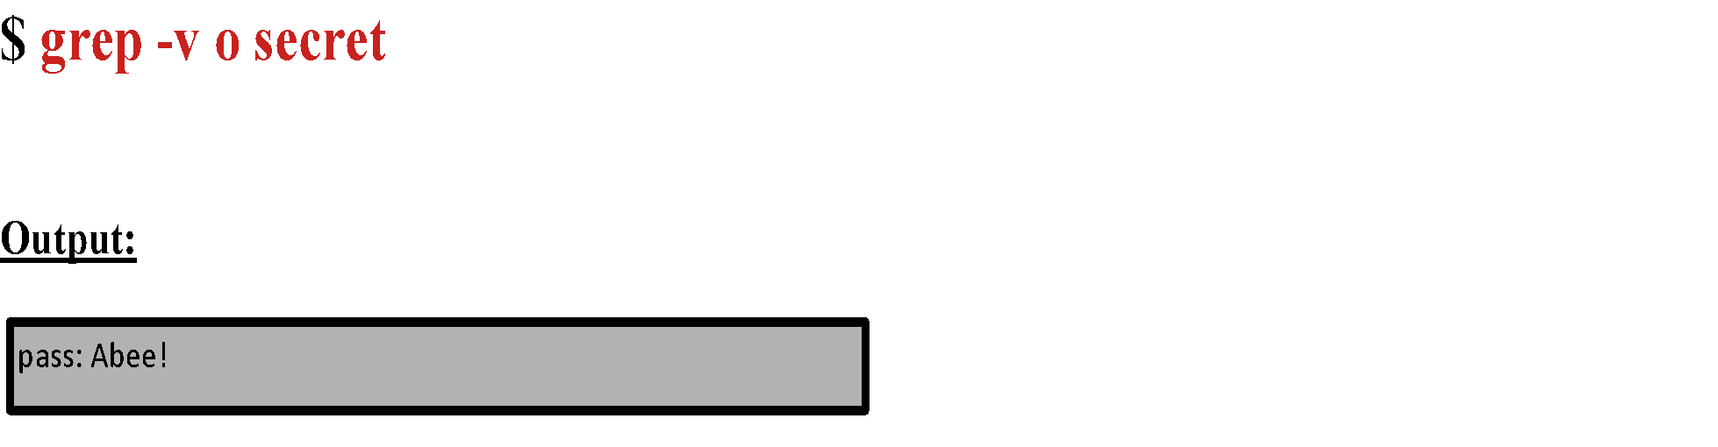
$ grep secret Έξοδος:
τοποθεσία: Facebook
(κοινωνικό δίκτυο και τεχνολογική

Slide 108
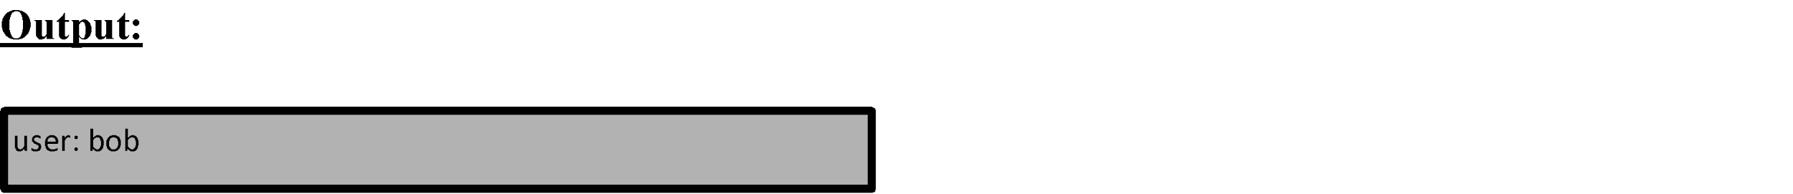
Ακολουθούν μερικές πιο συνηθισμένες επιλογές που μπορείτε να χρησιμοποιήσετε με την grep.
grep -i Αποδίδει αναζήτηση, αγνοώντας την περίπτωση
grep -c Μετράει τον αριθμό των εμφανίσεων σε αρχείο.
grep -n Προηγείται η έξοδος με αριθμούς γραμμών από το αρχείο
$ grep Μυστικό χρήστη
Δεν βγάζει τίποτα. Ωστόσο, τα ακόλουθα εξάγουν αυτό:
$ grep -i Μυστικό χρήστη

Slide 109
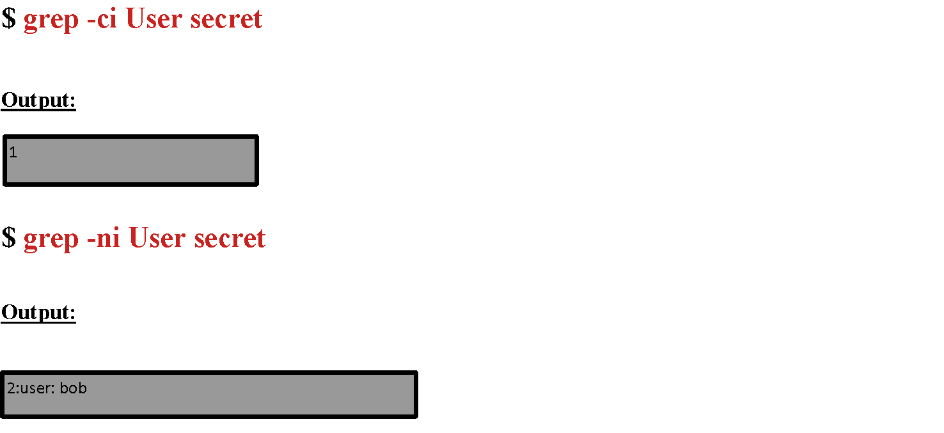

Slide 110
Διαγραφή, αντιγραφή, μετακίνηση και μετονομασία αρχείων
Απομακρυσμένα αρχεία
Για να διαγράψετε αρχεία χρησιμοποιώντας εντολές τερματικού, χρησιμοποιήστε την εντολή rm:
$rm αρχείο : Αφαιρεί το αρχείο.
$rm -r κατάλογος
δώσετε το όρισμα -r.
: Αφαίρεση του καταλόγου και των περιεχομένων του αναδρομικά. Αν θέλετε να
Διαγράψετε έναν κατάλογο με την rm, πρέπει να
$rm -f αρχείο
: Διαγραφή που δεν ζητάει ποτέ επιβεβαίωση.
$rm s*
:
Διαγράφει κάθε αρχείο που το όνομά του αρχίζει με στην τρέχουσα διαδρομή όχι τους φακέλους)

Slide 111
Αν εκτελέσετε την grep σε δυαδικό αρχείο, θα εμφανίσει απλώς αν η πληροφορία ή όχι στο αρχείοαλλά δεν θα εμφανίσει το περιβάλλον κείμενο. Για να δείτε δεδομένα κειμένου μέσα σε δυαδικό αρχείο χρησιμοποιήστε την εντολή strings.
Αναζήτηση για κείμενο σε δυαδικά αρχεία
$αρχείο συμβολοσειρών
Εμφάνιση εκτυπώσιμων συμβολοσειρών σε δυαδικά αρχεία.

Slide 112
Αντιγραφή αρχείων
Για να αντιγράψετε αρχεία, χρησιμοποιήστε την εντολή cp. Αν θέλετε να δημιουργήσετε αντίγραφο αρχείου, μπορείτε να εκτελέσετε την εντολή cp source_file destination_file. Μπορείτε επίσης να αντιγράψετε αρχείο ή μια σειρά αρχείων σε έναν κατάλογο χρησιμοποιώντας την εντολή cp file(s) dir (DIR (φάκελος σε συστήματα αρχείων όπως WindowsLinux)).
$cp source_file destination_file
:
Αντιγραφή του source_file στο destination_file.
$cp source_file1 [source_fileN...] destination_director
: Αντιγραφή των source_files στον destination_directory.
$cp -i source_file destination_
αντικαταστήσετε πριν το αντικαταστήσει.
: Εκτελεί την cp σε διαδραστική λειτουργία. Εάν το αρχείο προορισμού_υπάρχει, η cp θα σας ζητήσει να το
$cp -r source_directory destination
: Αντιγραφή του καταλόγου source_directory αναδρομικά στον προορισμό. Αν ο προορισμός
υπάρχει, αντιγράψτε τον κατάλογο source_directory στον προορισμό, διαφορετικά δημιουργήστε τον προορισμό με τα περιεχόμενα του καταλόγου.

Slide 113
Μετακίνηση και μετονομασία αρχείων
Ο τρόπος για να μετονομάσετε αρχεία ή καταλόγους στο Linux (λειτουργικό σύστημα ανοιχτού κώδικα βασισμένο στο Unix) είναι να χρησιμοποιήσετε την εντολή mv. Η εντολή mv μετακινεί αρχεία από μια θέση σε μια άλλη.
Αυτό μπορεί να χρησιμοποιηθεί για τη μετεγκατάσταση αρχείων ή καταλόγων και μπορεί επίσης να χρησιμοποιηθεί για τη μετονομασία τους.
$mv πηγή προορισμός :
Μετακίνηση αρχείων ή καταλόγων. Αν ο προορισμός είναι κατάλογος, η πηγή θα στον προορισμό. Διαφορετικά, η πηγή θα
μετονομαστεί σε προορισμό.
$mv -i πηγή προορισμός
: Εκτελεί το mv σε διαδραστική λειτουργία. Αν ο προορισμός υπάρχει, η mv θα σας ζητήσει να το κάνετε πριν αντικαταστήσει το αρχείο

Slide 114
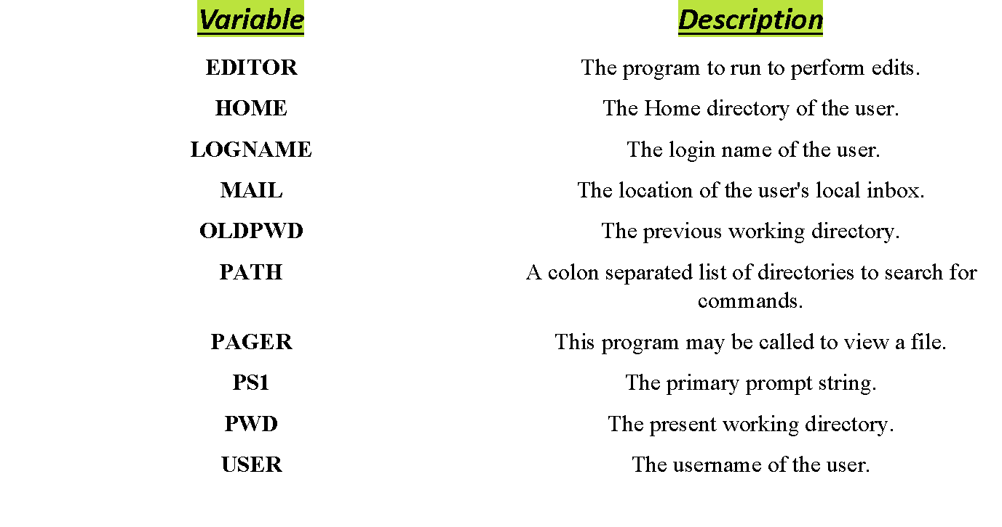
Το πρόγραμμα που θα εκτελεστεί για να πραγματοποιηθούν οι επεξεργασίες.
Ο αρχικός κατάλογος του χρήστη.
Το όνομα σύνδεσης του χρήστη.
Η θέση του τοπικού φακέλου εισερχομένων του χρήστη.
Ο προηγούμενος κατάλογος εργασίας.
Μια λίστα καταλόγων διαχωρισμένων με κόμμα για την αναζήτηση εντολών.
Αυτό το πρόγραμμα μπορεί να κληθεί για την προβολή ενός αρχείου.
Η κύρια συμβολοσειρά της γραμμής εντολών.
Ο τρέχων κατάλογος εργασίας.
Το όνομα χρήστη.
Κοινές μεταβλητές περιβάλλοντος

Slide 115
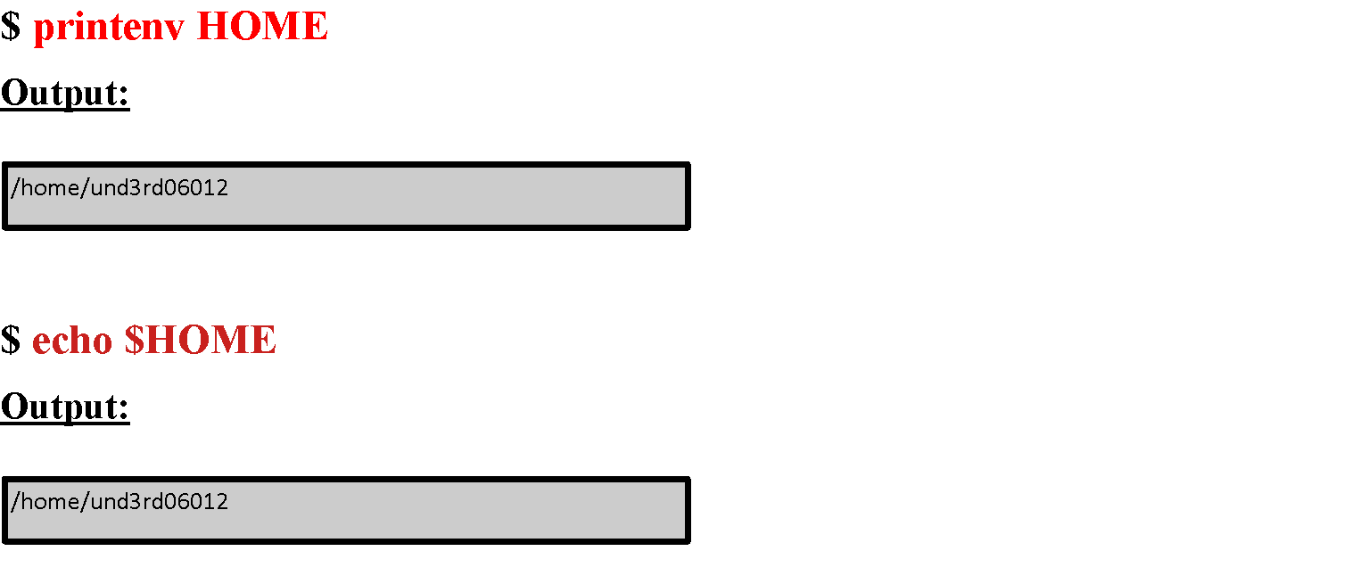
Προβολή μεταβλητών περιβάλλοντος
Αν γνωρίζετε το όνομα της μεταβλητής περιβάλλοντος που θέλετε να εξετάσετε, μπορείτε να εκτελέσετε την εντολή echo
$VARIABLE_NAME ή printenv VARIABLE_NAME. Αν θέλετε να εξετάσετε όλες τις μεταβλητές περιβάλλοντος που έχουν ρυθμιστεί, χρησιμοποιήστε τις εντολές env ή printenv.

Slide 116
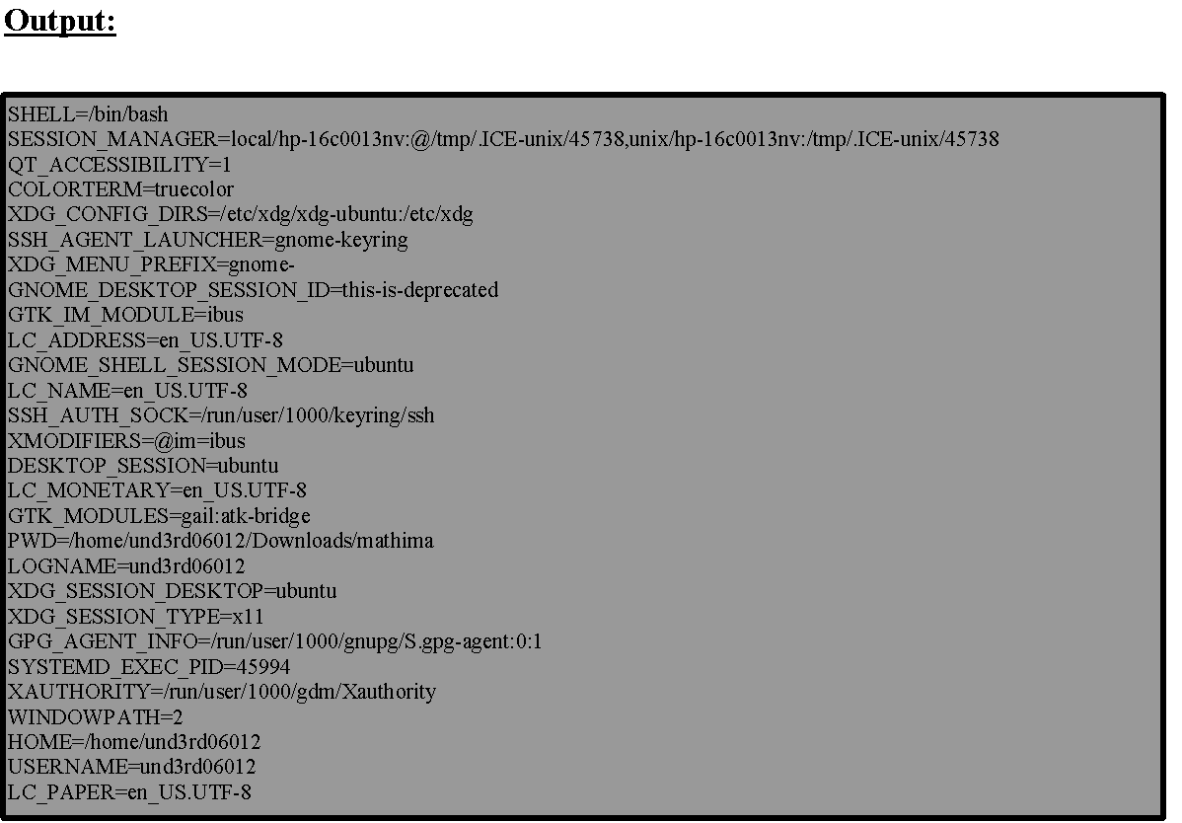
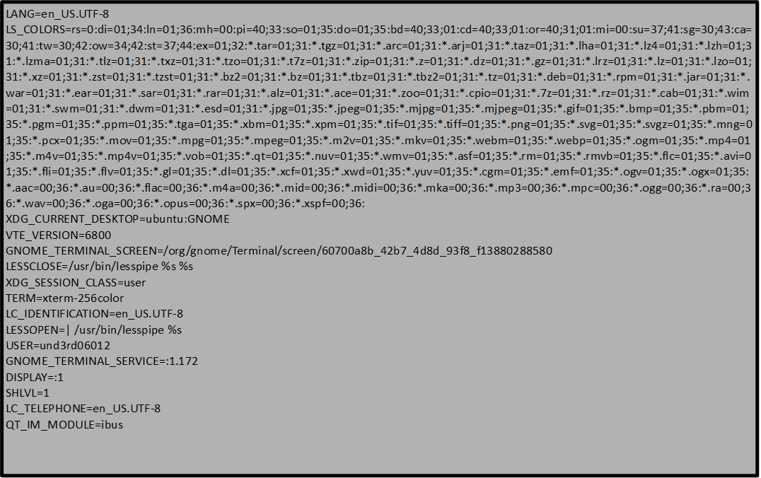
$$p rintenv ή XMLExtensible Markup Language - δομημένη μορφή ανταλλαγής δεδομένωνn)
2
1
LC_MEASUREMENT=en_US.UTF-8
PAPERSIZE=γράμμα XDG_RUNTIME_DIR=/run/χρήστης/1000 LC_TIME=en_US.UTF-8
XDG_DATA_DIRS=/usr/share/ubuntu:/usr/share/gnome:/home/und3rd06012/.lo cal/share/flatpak/exports/share:/var/lib/flatpak/exports/share:/usr/local/share/:
/usr/share/:/var/lib/snapd/desktop PATH=/usr/local/sbin:/usr/local/bin:/usr/sbin:/usr/bin:/sbin:/bin:/usr/games:/usr
/local/games:/snap/bin:/snap/bin GDMSESSION=ubuntu
DBUS_SESSION_BUS_ADDRESS=unix:path=/run/user/1000/bus LC_NUMERIC=en_US.UTF-8
_=/usr/bin/printenv OLDPWD=/home/und3rd06012/Downloads
3

Slide 117
Εξαγωγή μεταβλητών περιβάλλοντος
Όταν μια διεργασία εκκινείται, κληρονομεί τις εξαγόμενες μεταβλητές περιβάλλοντος της διεργασίας που τη γέννησε. Μια μεταβλητή που ορίζεται ή αλλάζει επηρεάζει μόνο την τρέχουσα διεργασία που εκτελείται, εκτός αν έχει εξαχθεί. Οι μεταβλητές που δεν εξάγονται κλήνονται τοπικές μεταβλητές. Η εντολή export επιτρέπει στις μεταβλητές να χρησιμοποιούνται από μεταγενέστερα εκτελούμενες εντολές. Ακολουθεί ένα παράδειγμα:
$ export PAGER=less

Slide 118
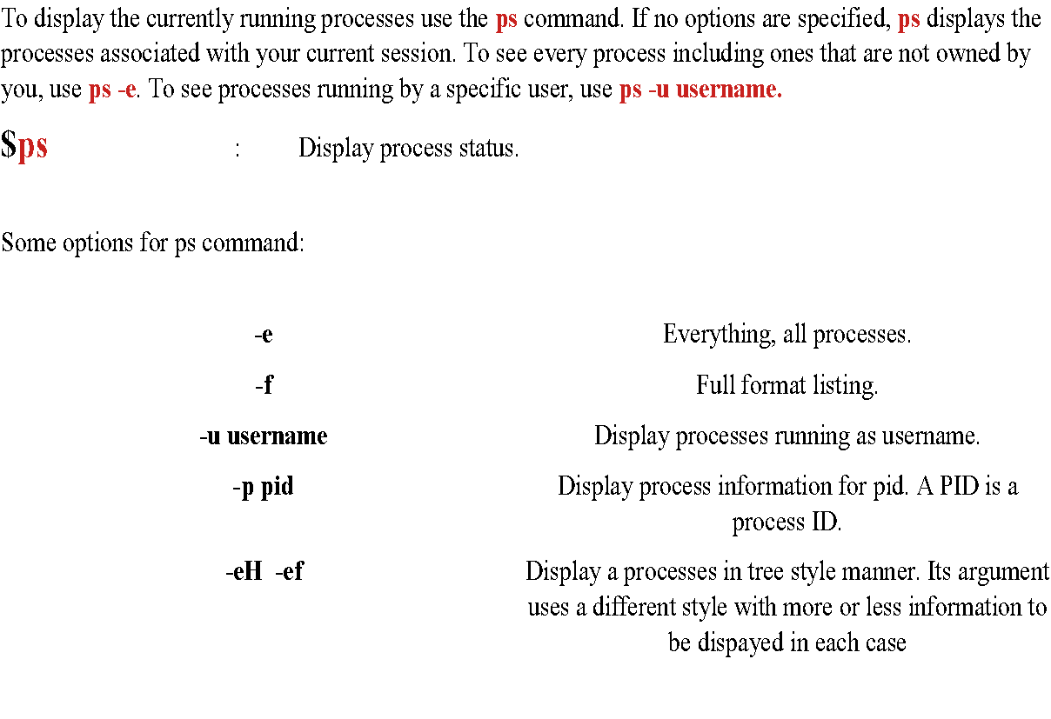
Λίστα
Για να εμφανίσετε τις τρέχουσες διεργασίες, χρησιμοποιήστε την εντολή ps. Αν δεν καθοριστούν επιλογές, η ps εμφανίζει τις
διεργασίες που σχετίζονται με την τρέχουσα συνεδρία σας. Για να δείτε όλες τις διεργασίες, συμπεριλαμβανομένων εκείνων που δεν σας ανήκουν, χρησιμοποιήστε ps -e. Για να δείτε τις διεργασίες που εκτελούνται από έναν συγκεκριμένο χρήστη, χρησιμοποιήστε ps -u username
Εμφάνιση στατιστικών διεργασιών.
Ορισμένες επιλογές για την εντολή ps
Όλα, όλες οι διεργασίες,
πλήρης μορφή string
Εμφάνιση διεργασιών που εκτελούνται ως όνομα χρήστη,
Εμφάνιση πληροφοριών διεργασίας για pid, ένα PID είναι ένα αναγνωριστικό διεργασίας,
Εμφάνιση διεργασιών σε μορφή δέντρου. Το όρισμά της χρησιμοποιεί διαφορετικό στυλ με περισσότερες ή λιγότερες πληροφορίες που εμφανίζονται σε κάθε περίπτωση

Slide 119
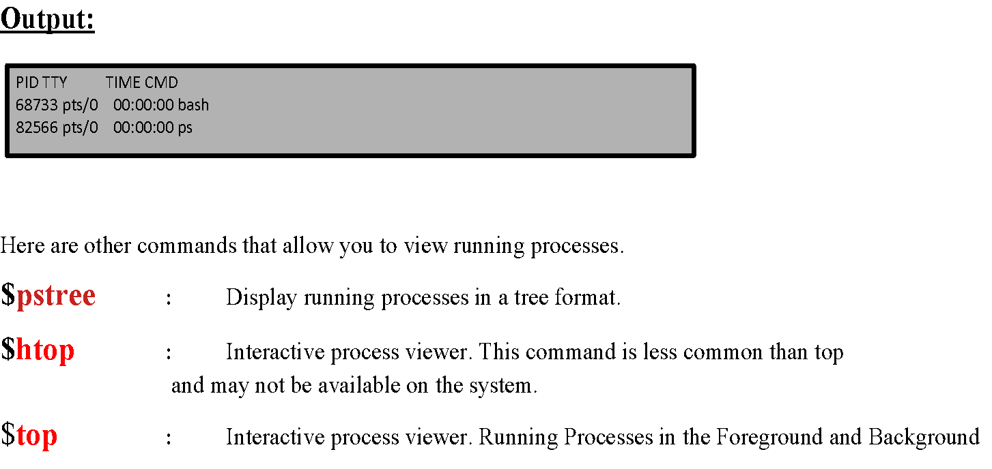
Ακολουθούν άλλες εντολές που σας επιτρέπουν να δείτε τις διεργασίες που εκτελούνται,
να εμφανίσετε τις διεργασίες που εκτελούνται σε μορφή δέντρου,
Διαδραστικό πρόγραμμα προβολής διεργασιών.
Αυτή η εντολή είναι λιγότερο συνηθισμένη από την εντολή top και ενδέχεται να μην είναι διαθέσιμη στο σύστημα
Διαδραστικό πρόγραμμα προβολής διεργασιών. Διεργασίες που εκτελούνται στο προσκήνιο και στο παρασκήνιο

Slide 120

Για να εκτελέσετε μια διαδικασία στο παρασκήνιο, τοποθετήστε ένα σύμβολο & στο τέλος της εντολής.
Εκτέλεση εντολής coenmand στο παρασκήνιο
Τερματισμός της διαδικασίας στο προσκήνιο.
Αναστολή της διαδικασίας στο προσκήνιο.
Τερματισμός μιας διαδικασίας με βάση τον αριθμό εργασίας ή το PID

Slide 121

Crontab
Το Cron είναι ουσιώδες μέρος κάθε συστήματος, καθώς αυτοματίζει διάφορες χρονοπρογραμματισμού. Η εντολή crontab χρησιμοποιείται για την επεξεργασία και τη
διαχείριση των εργασιών cron. Η δημιουργία μιας εργασίας cron δεν είναι δύσκολη, αλλά μπορεί να γίνει δύσκολη όταν πρόκειται για πολλούς χρήστες και περιβάλλοντα.
Η σύνταξη του Crontab είναι ως επί το πλείστον η ίδια σε όλες τις κατανεμημένες εκδόσεις Linux και στους διακομιστές/Εξυπηρετητές, οπότε μόλις μάθετε θα προγραμματίζετε εργασίες σε χρόνο
Σε αυτή την εικόνα μπορείτε να δείτε πώς χρησιμοποιείται το crontab για την εγκατάσταση ενεργειών αυτοματισμού σε σύστημα:

Slide 122
Παραδείγματα:
→/bin/sh backup.sh () Χρονοπρογραμματισμός για εκτέλεση στις 2 π.μ. καθημερινά.
→,17 * * * * /scripts/script.sh λογισμικό μηχανικής μετάφρασης βασισμένο σtην ΤΝ Χρονοπρογραμματισμός για να εκτελείται δύο φορές την ημέρα.
Η παραπάνω εντολή του παραδείγματος θα εκτελείται στιςπ.μ. και στιςμ.μ. καθημερινά. Μπορείτε να καθορίσετε πολλαπλές χρονικές σφραγίδες με κόμμα-
διαχωρισμένα με κόμμα.
→* /scripts/script.sh (- ) Χρονοπρογραμματισμός για την εκτέλεση κάθε λεπτού.
→* * jan,may,aug * /script/scriptXML ( Markup Language - ) /script/script.να εκτελείται σε επιλεγμένους .
→0 17 sun,fri /script/script.sh ExtensibleδομημένηDeepLλογισμικό μηχανικής μετάφρασης βασισμένο σtην ΤΝ Προγραμματίστε ένα cron να εκτελείται τις επιλεγμένες ημέρες. Εάν απαιτείται χρονοπρογραμματισμός εργασίας για εκτέλεση μόνο για επιλεγμένες ημέρες. Το παρακάτω παράδειγμα θα εκτελείται κάθε Κυριακή και Παρασκευή στις 5 μ.μ.
/scripts/script.sh
* * * * * * sleep 30; /scripts/script.sh → Προγραμματίστε cron να εκτελείται κάθε 30 δευτερόλεπτα. Το να προγραμματίσετε εργασία να εκτελείται κάθε 30 δευτερόλεπτα δεν είναι δυνατό με παραμέτρους χρόνου, αλλά μπορεί να γίνει με τον χρονικό προγραμματισμό του ίδιου cron δύο φορές όπως παρακάτω.
→@yearly /scripts/script.sh (- ) των εργασιών που ετησίως ( @yearly ).

Slide 123
SUPER USER (su) - USER (sudo)
Su
Βασικά, μπορείτε να κάνετε οτιδήποτε στο σύστημα ως χρήστης root. Είναι ο παντοδύναμος διαχειριστικός λογαριασμός/απολογισμός. Και, σε αντίθεση με άλλα πιο φλύαρα λειτουργικά συστήματα, δεν θα δείτε ένα παράθυρο διαλόγου "Είστε σίγουρος;" για να βεβαιωθείτε ότι η εντολή rm -rf * που μόλις δώσατε βρισκόταν στο /opt/tmp και όχι στο /. Όπως μπορείτε να φανταστείτε, τα λάθη που δημιουργούνται ως χρήστης root μπορεί να είναι και καταστροφικάΥπάρχει μια εναλλακτική λύση: το sudo
sudo
Το sudo, είναι ακρωνύμιο των λέξεων superuser do substitute user do, είναι μια που μια αυξημένη προτροπή χωρίς να χρειάζεται να αλλάξετε την ταυτότητά σας. Προαπαιτούμενο με τις ρυθμίσεις σας στο
/etc/sudoers, μπορείτε μεμονωμένες εντολές ως root ή άλλος χρήστηςΓια να συνεχίσετε να εκτελείτε εντολές με εξουσίες/δυνάμεις root, πρέπει πάντα να χρησιμοποιείτε την εντολή sudo.

Slide 124
Αρχεία εγκατάστασης λογισμικού σε διανομές Linux με βάση το Debian (Debian, Ubuntu, κλπ...)
Οι διανομές Debian (διανομή λειτουργικού συστήματος Linux) και Ubuntu χρησιμοποιούν διαχειριστή πακέτων που ονομάζεται APT (Advanced Persistent Threat
- Προηγμένη Επίμονη ΑπειλήΤο APT αποτελείται από μερικά μικρά χρησιμότητα με τα δύο πιο συχνά χρησιμοποιούμενα να είναι το apt-cache και το apt-get.
$apt-cache search <search-string>Αναζήτηση για το search-string.
$sudo apt-get install όνομα-του-πακέτου> Εγκατεστημένο πακέτο λογισμικού.
$sudo apt-get remove όνομα-του-πακέτου>
Απομακρυσμένο/απεγκατάσταση πακέτου λογισμικού, αφήνοντας πίσω διαρθρώσεων.
$sudo apt-get purge<όνομα-του-πακέτου>
Αφαίρεση/απεγκατάσταση πακέτου λογισμικού, διαγραφή διάρθρωσης.
$sudo apt-cache show όνομα-του-πακέτου>
Εμφάνιση πληροφοριών σχετικά με το πακέτο λογισμικο.

Slide 125
Η εντολή dpkg
Εκτός από τις χρήσιμα εργαλεία APT, μπορείτε να χρησιμοποιήσετε την εντολή dpkg για να διαδραματίσετε διαδραστικό ρόλο με τον διαχειριστή πακέτων:
$dgpk -l
: Λίστα όλων των εγκατεστημένων πακέτων λογισμικού.
$dpkg -S /path/to/file
: Λίστα του πακέτου λογισμικού που περιέχει το αρχείο.
$dpkg -i package.deb
: Εγκατεστημένο πακέτο λογισμικού από το αρχείο με το όνομα package.deb.
$dpkg -L πακέτο λογισμικο
: Λίστα όλων των αρχείων που ανήκουν στο πακέτο λογισμικού.

Slide 126
Σας ευχαριστώ!

Slide 127

Ασφάλεια δικτύου για την υγεία
CSP004_C_H
SLIDE SET #2: Εντολές δικτύου
ΠΑΡΟΥΣΊΑΣΗ ΑΠΌ: ΑΝΤΩΝΙΟΣ ΝΤΙΒ

Slide 128
Ping: επαληθεύει τη συνδεσιμότητα μεταξύ εσάς και ενός απομακρυσμένου συστήματος
$ping.8.8.8.8
:
Ping εξυπηρετητή/διακομιστή στη διεύθυνση 8.8.8.8 μέσω IPv4
PING 8.8.8.8.8 (8.8.8.8.8) 56(84) octet-byte.
64 οκτάδες-byte από 8.8.8.8.8: icmp_seq=1 ttl=116 time=21.2 ms 64 οκτάδες-byte από 8.8.8.8.8: icmp_seq=2 ttl=116 time=18.2 ms 64 οκτάδες-byte από
8.8.8.8.8: icmp_seq=3 ttl=116 time=11.3 ms 64 οκτάδες-byte από 8.8.8.8.8: icmp_seq=4 ttl=116 time=18.9 ms 64 οκτά
8.8.8.8.8: icmp_seq=5 ttl=116 time=112 ms 64 octets από 8.8.8.8.8: icmp_seq=6 ttl=116 time=11.1 ms 64 octets από 8.8.8.8.8: icmp_seq=7 ttl=116 time=100 ms 64 octets από 8.8.8.8.8: icmp_seq=8 ttl=116 time=20.5 ms 64 octets από 8.8.8.8.8: icmp_seq=9 ttl=116 time=94.7 ms 64 octets από 8.8.8.8.8: icmp_seq=10 ttl=116 time=10.8 ms
^C
---.8.8.8.8 Στατιστικά ping ---
10 πακέτα δεδομένων μεταδίδονται, 10 λαμβάνονται, 0% απώλεια πακέτων δεδομένων, χρόνος 9014ms rtt min/AVG/MAX/mdev = 10.833/41.892/112.045/39.906 ms
$ ping6 google.com XML :
μέσω IPv6
Ping εξυπηρετητή στο example.com
1

Slide 129
Traceroute: της διαδρομής από ένα σύστημα σε ένα άλλο, συμπεριλαμβανομένων των δρομολογητών που βρίσκονται ενδιάμεσα.
$ traceroute 93.184.216.34 ή traceroute example.
traceroute προς 93.184.216.34 (93.184.216.34), 30 hops max, 60 πακέτα δεδομένων-byte
1 RT-AX53U-CFE8 192.168.50.1) 2.263 ms 2.208 ms 2.175 ms
2 v463gate.rz.tu-bs.de (134.169.115.254) 3.264 ms 2.592 ms 2.562 ms
3 v3011-c-3404a.rz.tu-bs.de (134.169.0.94) 4.118 ms.087 ms 4.056 ms
4 xwin-1-5-7.rz.tu-bs.de (134.169.3.168) 3.445 ms 3.410 ms 3.378 ms
5 v2050-fw-ips.rz.tu-bs.de (134.169.0.114) 2.950 ms 2.913 ms 3.251 ms
6 v2040-xwin.rz.tu-bs.de (134.169.0.97) 4.453 ms.001 ms 1.964 ms
7 cr-tub2-pwether11166.x-win.dfn.de (188.1.235.101) 7.103 ms 7.082 ms 7.056 ms
8 hbg-b2-link.ip.twelve99.net (213.248.100.166) 15.960 ms 15.922 ms 15.905 ms
9
10 ldn-bb1-link.ip.twelve99.net (80.91.249.10) 29.098 ms 29.085 ms *
11 nyk-bb2-link.ips.twelve99.net (62.115.113.20) 100.456 ms 102.750 ms nyk-bb1-link.ips.twelve99.net (62.115.112.244)
12 nyk-b1-link.ips.twelve99.net (62.115.135.133) 103.593 ms nyk-b1-link.ips.twelve99.net (62.115.135.131) 99.636
13 Edgio-ic-317660.IPS (Intrusion Prevention System - Σύστημα πρόληψης εισβολών) 94.013 ms Edgio-ic-317659.IPS (Intrusion Prevention Sys 205.475 ms Edgio-ic-317660.ips (12.115.147.201) 205.448 ms
14 ae-66.core1.nyb.edgecastcdn.net (152.195.69.131) 205.434 ms .core1.nyb.edgecastcdn.net (152.195.68.131)
ae-71.core1.nyb.edgecastcdn.net (152.195.69.139) 205.401 ms
15 93.184.216.34 (93.184.216.34) 102.098 ms 102.075 ms 102.060 ms
16 93.184.216.34 (93.184.216.34) 102.117 ms 102.034 ms 102.022 ms
2

Slide 130
Nslookup: εξυπηρετητών/εξυπηρετητών Ίντερνετ
$nslookup example.com
Εξυπηρετητής: 127.0.0.53
Διεύθυνση: 127.0.0.53#53
Μη έγκυρη απάντηση:
Όνομα: example.com Διεύθυνση: 93.184.216.34 Όνομα: example.com
Διεύθυνση: 2606:2800:220:1:248:1893:25c8:1946
TELNET
$TELNET TELEHACK.COM
Μόλις δημιουργηθεί η σύνδεση, εκτελέστε την εντολή Star Wars. Καλή διασκέδαση!
3

Slide 131
$OpenSSL s_client -connect example.com:443
CONNECTED(00000003)
depth=2 C = US, O = DigiCert Inc, OU = www.digicert.com, CN = DigiCert Global Root CA verify return:1 depth=1 C = US, O = DigiCert Inc, CN =
DigiCert TLS RSA SHA256 2020 CA1 verify return:1
depth=0 C = ΗΠΑ, ST = Καλιφόρνια, L = Λος Άντζελες, O = Ίντερνετ\C2\A0Corporation\C2\A0for\C2\A0Assigned\C2\ A0Names\C2\A0and\C2\A0Numbers, CN = www.example.org
επαληθεύστε την επιστροφή:1
---
Αλυσίδα πιστοποιητικών
0 s:C = ΗΠΑ, ST = Καλιφόρνια, L = Λος Άντζελες, O = Ίντερνετ\C2\A0Corporation\C2\A0for\C2\A0Assigned\C2\A0Names\ C2\A0and\C2\A0Numbers, CN = www.example.org
===i:C XML-ph-0000@deepl.internal DigiCert IncCN XML-ph-0002@deepl.internal DigiCert TLS RSA SHA256 2020 CA1 a:PKEY: , 2048 (δυαδικό ψηφίο)- sigalg: RSA-SHA256
v:NotBefore: Jan 13 00:00:00 2023 GMT; NotAfter: ==Feb 13 23:59:59 2024 GMT 1 s:C XML-ph-0001@deepl.internal DigiCert =
DigiCert TLS RSA SHA256 2020 CA1
i:C = US, O = DigiCert Inc, OU = www.digicert.com, CN = DigiCert Καθολικός ρίζοντας CA a:PKEY: rsaEncryption, 2048 (δυαδικό ψηφίο); sigalg: RSA- SHA256
3

Slide 132
Πιστοποιητικό εξυπηρετητή
-----ΈΝΑΡΞΗ ΠΙΣΤΟΠΟΙΗΤΙΚΟΎ----------------- MIIHSjCCBjKgAwIBAgIQDB/LGEUYx+OGZ0EjbWtz8TANBgkqhkiG9w0BAQsFADBP MQswCQYDVQQGEwJVUzEVMBMGA1UEChMMRGlnaUNlcnQgSW5jMSkwJwYDVQQDEyBE aWdpQ2VydCBUTFMgUlNBIFNIQTI1NiAyMDIwIENBMTAeFw0yMzAxMTMwMDAwMDBa
Fw0yNDAyMTMyMzU5NTlaMIGWMQswCQYDVQQGEwJVUzETMBEGA1UECBMKQ2FsaWZv XML (Extensible Markup Language - δομημένη μορφή ανταλλαγής δεδομένωνn)
b3Jwb3JhdGlvbsKgZm9ywqBBc3NpZ25lZMKgTmFtZXPCoGFuZMKgTnVtYmVyczEY MBYGA1UEAxMPd3d3LmV4YW1wbGUub3JnMIIBIjANBgkqhkiG9w0BAQEFAAOCAQ8A
MIIBCgKCAQEAwoB3iVm4RW+6StkR+nutx1fQevu2+t0Fu6KBcbvhfyHSXy7w0nJO dTT4jWLjStpRkNQBPZwMwHH35i+21gdnJtDe/xfO8IX9McFmyodlBUcqX8CruIzD v9AXf2OjXPBG+4aq+03XKl5/muATl32++301Vw1dXoGYNeoWQqLTsHT3WS3tOOf+
ehuzNuZ+rj+ephaD3lMBToEArrtC9R91KTTN6YSAOK48NxTA8CfOMFK5itxfIqB5
+E9OSQTidXyqLyoeA+xxTKMqYfxvypEek1oueAhY9u67NCBdmuavxtfyvwp7+o6S d+NsewxAhmRKFexw13KOYzDhC+9aMJcuJQIDAQABo4ID2DCCA9QwHwYDVR0jBBgw FoAUt2ui6qiqhIx56rTaD5iyxZV2ufQwHQYDVR0OBBYEFLCTP+gXgv1ssrYXh8vj gP6CmwGeMIGBBgNVHREEejB4gg93d3cuZXhhbXBsZS5vcmeCC2V4YW1wbGUubmV0 ggtleGFtcGxlLmVkdYILZXhhbXBsZS5jb22CC2V4YW1wbGUub3Jngg93d3cuZXhh bXBsZS5jb22CD3d3dy5leGFtcGxlLmVkdYIPd3d3LmV4YW1wbGUubmV0MA4GA1Ud DwEB/wQEAwIFoDAdBgNVHSUEFjAUBggrBgEFBQcDAQYIKwYBBQUHAwIwgY8GA1Ud
HwSBhzCBhDBAoD6gPIY6aHR0cDovL2NybDMuZGlnaWNlcnQuY29tL0RpZ2lDZXJ0 VExTUlNBU0hBMjU2MjAyMENBMS00LmNybDBAoD6gPIY6aHR0cDovL2NybDQuZGln XML (Extensible Markup Language - δομημένη μορφή ανταλλαγής δεδομένωνn)
aWNlcnQuY29tL0RpZ2lDZXJ0VExTUlNBU0hBMjU2MjAyMENBMS00LmNybDA+BgNV
HSAENzA1MDMGBmeBDAECAjApMCcGCCsGAQUFBwIBFhtodHRwOi8vd3d3LmRpZ2lj ZXJ0LmNvbS9DUFMwfwwYIKwYBBQUHAQEEczBxMCQGCCsGAQUFBzABhhhodHRwOi8v XML (Extensible Markup Language - δομημένη μορφή ανταλλαγής
δεδομένωνn) Z2ljZXJ0LmNvbS9EaWdpQ2VydFRMU1JTQVNIQTI1NjIwMjBDQTEtMS5jcnQwCQYD VR0TBAIwADCCAX8GCisGAQQB1nkCBAIEggFvBIIBawFpAHYA7s3QZNXbGs7FXLed
tM0TojKHRny87N7DUUhZRnEftZsAAAGFq0gFIwAABAMARzBFAiEAqt+fK6jFdGA6
tv0EWt9rax0WYBV4re9jgZgq0zi42QUCIEBh1yKpPvgX1BreE0wBUmriOVUhJS77 KgF193fT2877AHcAc9meiRtMlnigIH1HneayxhzQUV5xGSqMa4AQesF3crUAAAGF q0gFnwAABAMASDBGAiEA12SUFK5rgLqRzvgcr7ZzV4nl+Zt9lloAzRLfPc7vSPAC IQCXPbwScx1rE+BjFawZlVjLj/1PsM0KQQcsfHDZJUTLwAB2AEiw42vapkc0D+Vq AvqdMOscUgHLVt0sgdm7v6s52IRzAAABhatIBV4AAAQDAEcwRQIhAN5bhHthoyWM J3CQB/1iYFEhMgUVkFhHDM/nlE9ThCwhAiAPvPJXyp7a2kzwJX3P7fqH5Xko3rPh
CzRoXYd6W+QkCjANBgkqhkiG9w0BAQsFAAOCAQEAWeRK2KmCuppK8WMMbXYmdbM8 XML (Extensible Markup Language - δομημένη μορφή ανταλλαγής δεδομένωνn)
AG+5zSTuxELFTBaFnTRhOSO/xo6VyYSpsuVBD0R415W5z9l0v1hP5xb/fEAwxGxO
Ik3Lg2c6k78rxcWcGvJDoSU7hPb3U26oha7eFHSRMAYN8gfUxAi6Q2TF4j/arMVB
4

Slide 133

5

Slide 134

---
Μετά τη χειραψία Το νέο εισιτήριο της συνόδου έφτασε:
SSL-Session: Πρωτόκολλο TLSv1.3
Cipher : TLS_AES_256_GCM_SHA384
Session-ID: A2B4014E0337BAA6643A01C73110428D6005AD0373CE26D9A12344446FD0B026
Session-ID-ctx:
Resumption PSK: 7BB4C7EAB02042A5217D91BAD1138EC77C92DD6F1201001496A158928A649A48BF5FBA88D8ABD8F50783D666DA774349
Ταυτότητα PSK: (δευτερόλεπτα) TLS session ticket lifetime hint: 7200 () session ticket:
0000 44 94 5c 3c 75 εναλλασσόμενο ρεύμα 67 30-0f 66 78 01 bb 72 55 b0 .\<u.g0.fx..rU.
0010 b5 d2 11 FA (Factor Analysis - Ανάλυση παραγόντων) 54 6f-58 51 64 0d 77 ce 40 f6
0020 a2 69 03 5a 87 04 eb bd-e1 54 ff 8b 76 ae 59 f0 i.Z.....T..v.Y.
0030 52 9f 05 9a d8 ee 8c 2b-75 42 b8 22 98 53 00 22 ......+uB.".S."
........&.j.) (4.|
0040 d4 a6 84 f6 71 DB (συντομογραφία για βάση δεδομένων) 07-24 13 bf d2 6e 53 e6 a6
....q.=.$...nS..
nToXQd.w.@.
0050 1d e5 6c 0d a9 a3 98 77-76 d6 b8 5b 6e 16 07 c9 ..l....wv..[n...
.!.} #..5r.j\t.
0060 89 95 3f 3f 79 d5 6d aa-23 1f 7f d7 0a d5 d8 15 ..??y.m.#.......
[......K.{L.@c..
....V...........
0070 09 02 FA (Factor Analysis - Ανάλυση των σε machine learning και cybersecurity)
:6...1j|.8w0 "J..
0080 (Enterprise Architecture - Επιχειρησιακή αρχιτεκτονική πληροφοριακών συστημάτων) a7 04 e2 9d 86 81-26 bd 6a df b2 34 88 7c
0090 bc 21 9e 7d 20 20 23 εναλλασσόμενο ρεύμα 35 72 0e 6a 5c 74 84
00a0 5b a3 d8 8d 15 93 e8 4b-11 7b 4c 08 40 63 13 0d
00b0 9c 11 a5 0f 56 d1 89 9c-82 b8 01 da a1 84 c5 d6 00c0 3a 36
ba 1e da 31 6a 7c-15 38 77 30 22 4a b1 fc
Ώρα έναρξης: 1703992223 Timeout :
7200 sec) Επαλήθευση κώδικα προγραμματισμού επιστροφής: 0 εντάξει) Επεκταμένο κύριο μυστικό: όχι Μέγιστο Early
Δεδομένα: 0
6

Slide 135
Netstat (εντολή για έλεγχο ενεργών συνδέσεων και ports σε λειτουργικά συστήματα)
$ Netstat --listening -l Λίστα θυρών σε κατάσταση ακρόασης netstat --all -a Λίστα όλων των θυρών
$ netstat --route –r Εμφάνιση πινάκων δρομολόγησης
$ Netstat --interfaces -i Εμφάνιση στατιστικών στοιχείων πακέτων δεδομένων TX/RX για κάθε διασύνδεση
Γενικά
$ nmcli συσκευή Εμφάνιση συσκευών δικτύου
$ nmcli nmcli device show eth0
Εμφάνιση πληροφοριών σχετικά με τη συσκευή eth0 nmcli
$ systemctl restart network Επανεκκίνηση της υπηρεσίας δικτύου
$ Tcpdump -i eth0 Εμφάνιση ζωντανών πακέτων δεδομένων από τη διασύνδεση eth0
7

Slide 136

Εμφάνιση δικτυωμένων συνδέσεων
nmcli connection up foo Ανέβασμα της σύνδεσης foo
nmcli device wifi connect foo Σύνδεση στο ασύρματο δίκτυο foo Δρομολόγηση
ip route Εμφάνιση των τρεχουσών διαδρομών
route add default gw 10.0.0.1 Προσθέτει την 10.0.0.1 ως προεπιλογή πύλη στον πίνακα δρομολόγησης IPS
(Intrusion Prevention System - Σύστημα πρόληψης εισβολών)
addr show Εμφάνιση της τοπικής σας διεύθυνσης IP
ip neighbor show Εμφάνιση γειτόνων
Τείχος (ηλεκτρονικής) προστασίας
Λίστα ενεργών ζωνών τείχους (ηλεκτρονικής) προστασίας
Τοποθετήστε την eth0 στη ζώνη example
Λίστα όλων των καθορισμένων υπηρεσιών
Προσθέτει Samba (υλοποίηση του πρωτοκόλλου SMB/CIFS για κοινή χρήση αρχείων και εκτυπωτών σε
Προσθέστε τη θύρα 123 στη ζώνη example
Προσθέστε αυτή τη σημαία για να παράγετε/κάνετε αλλαγή μόνιμη
8

Slide 137



Σας ευχαριστώ

Slide 138
Ασφάλεια δικτύου για την υγεία
CSP004_C_H
SLIDE SET #3: Κρυπτογραφία: Κρυπτογραφικές συναρτήσεις κατακερματισμού και κώδικας προγραμματισμού μηνυματοδοσίας
ΠΑΡΟΥΣIΑΣΗ ΑΠO:
ΑΝΤΩΝΙΟΣ ΝΤΙΒ

Slide 139

Ποια είναι η χρήση της κρυπτογραφίας και των συναρτήσεων κατακερματισμού στα συστήματα και τις υποδομές του τομέα της υγείας;
Η κρυπτογράφηση των βάσεων δεδομένων που περιέχουν ευαίσθητες και σημαντικές πληροφορίες, όπως προσωπικά δεδομένα ασθενών, πληροφορίες τιμολόγησης, ιατρικά δεδομένα, είναι σημαντική για τις οργανώσεις υγείας.
Η συνάρτηση κατακερματισμού μπορεί να χρησιμοποιηθεί για σκοπούς επαλήθευσης χρήστη και επαλήθευσης ακεραιότητας σημαντικών αρχείων.

Slide 140

Ποια είναι η χρήση της κρυπτογραφίας και των συναρτήσεων κατακερματισμού στα συστήματα και τις υποδομές του τομέα της υγείας; (συνέχεια)
Τα πιστοποιητικά μπορούν να χρησιμοποιηθούν σε κρίσιμες υποδομές της υποδομής υγείας, όπως η κρυπτογράφηση της επικοινωνίας στα εσωτερικά δίκτυα ενός νοσοκομείου, η δημιουργία ασφαλούς σύνδεσης όταν οι ασθενείς ή ιατρικό επισκέπτονται υπηρεσίες για τιμολόγιαιατρικό ιστορικό, χειροκίνητη κράτηση ραντεβού.
Οι υποδομές του ΙοΤ, όπως οι (επ)αισθητήρες, οι οποίοι χρησιμοποιούν την κίνηση του Ίντερνετ για την ασύρματη και αυτόματη αποστολή ζωτικών σημείων, πρέπει στους κεντρικούς σταθμούς που συλλέγουν ιατρικά δεδομένα, μια κρυπτογραφημένη σύνδεση πριν από την αποστολή οποιωνδήποτε δεδομένων για λόγους ασφαλείας και προστασίας της ιδιωτικής ζωής.

Slide 141

Ποια είναι η χρήση της κρυπτογραφίας και των συναρτήσεων κατακερματισμού στα συστήματα και τις υποδομές του τομέα της υγείας; (συνέχεια)
Οι επικοινωνίες PtP μεταξύ βάσεων δεδομένων ή εξωτερικών οργανώσεων, όπως οι ασφαλιστικές εταιρείες, για την ανταλλαγή δεδομένων πρέπει να κρυπτογραφούνται και να είναι ασφαλείς για την προστασία της ανεξουσιοδότητης πρόσβασης.
Εσωτερικές επικοινωνίες δικτύου, όπως δίκτυα LAN που χρησιμοποιούνται από το ιατρικό προσωπικό, η επικοινωνία VoIP πρέπει να κρυπτογραφηθεί για λόγους προστασίας δεδομένων και ιδιωτικότητας.

Slide 142



Ακεραιότητα δεδομένων και επαλήθευση πηγής
Η κρυπτογράφηση δεν προστατεύει τα δεδομένα από την τροποποίηση από άλλο μέρος.
Τα περισσότερα συστήματα κρυπτογράφησης είναι εύπλαστα:
- Η τροποποιημένη κρυπτογράφηση οδηγεί σε (κάπως) προλεκτική αλλαγή του απλού κειμένου
Χρειάζεται ένας τρόπος για να διασφαλιστεί ότι τα δεδομένα φθάνουν στον προορισμό στην προέλευση τους, όπως τα έστειλε ο αποστολέας.
1

Slide 143
Συναρτήσεις κατακερματισμού
o Μια συνάρτηση κατακερματισμού αντιστοιχίζει μήνυμα αυθαίρετου μήκους σε έξοδο δυαδικών ψηφίων
— έξοδος γνωστή ως δακτυλικό αποτύπωμα ή ψηφιοποίηση μηνύματος
o Ποιο είναι ένα παράδειγμα συναρτήσεων κατακερματισμού;
— Δώστε συνάρτηση κατακερματισμού που αντιστοιχίζει τις συμβολοσειρές σε ακέραιους αριθμούς στο [0,2^{32}-1]
o Οι κρυπτογραφικές συναρτήσεις κατακερματισμού είναι συναρτήσεις κατακερματισμού με πρόσθετες απαιτήσεις ασφαλείας XML (Extensible Markup Language - δομημένη μορφή ανταλλαγής δεδομένωνn)
2

Slide 144
Χρήση συναρτήσεων κατακερματισμού για ολοκληρωμένη ακεραιότητα μηνυμάτων
Μέθοδος: Χρησιμοποιεί μια συνάρτηση κατακερματισμού h, υποθέτοντας ένα ασφαλές
κανάλι (ο αντίπαλος δεν μπορεί ) για σύντομα μηνύματα
  Μετάδοση μηνύματος μέσω του κανονικού μη ασφαλούς) καναλιού
  Μετάδοση της σύνοψης μηνύματος (M) μέσω του ασφαλούς καναλιού
  Όταν ο παραλήπτης λαμβάνει τόσο το M' όσο και το h, πώς ελέγχει ο παραλήπτης για να βεβαιωθεί ότι το μήνυμα δεν έχει τροποποιηθεί;
o Αυτό είναι ανασφαλές. Πώς να του επιτεθείτε;
o Μια συνάρτηση κατακερματισμού είναι συνάρτηση πολλά προς ένα, οπότε μπορούν να συμβούν συγκρούσεις.
3

Slide 145
Ασφαλή κρυπτογραφική συναρμολόγηση
Ιδιότητες Ανθεκτικότητας Συνάρτησης Κατακερματισμού h: X → Y
Ανθεκτική στην προεικόνα (preimage resistant / μονόδρομη):
Αν δοθεί μια τιμή y ∈ Y, είναι υπολογιστικά ανεφάρμοστο να βρεθεί x ∈ X τέτοιο ώστε h(x) = y.
Ανθεκτική στη 2η προεικόνα (second preimage resistant / αδύναμη αντοχή σε σύγκρουση):
Αν δοθεί x ∈ X, είναι υπολογιστικά ανεφάρμοστο να βρεθεί x' ∈ X, τέτοιο ώστε x' ≠ x και h(x') = h(x).
Ανθεκτική σε σύγκρουση (collision resistant / ισχυρή αντοχή σε σύγκρουση):
Είναι υπολογιστικά ανεφάρμοστο να βρεθούν δύο διακριτές τιμές x, x' ∈ X τέτοιες ώστε h(x) = h(x').
4

Slide 146
Χρήση των συναρτήσεων κατακερματισμού;
o Ας υποθέσουμε ότι έχετε αναθέσει σε τρίτους μια βάση δεδομένων και
θέλετε να βρείτε μια καταχώρηση- πώς μπορείτε να διασφαλίσετε ότι το αποτέλεσμα που θα λάβετε πίσω είναι πραγματικά στη βάση δεδομένων;
5

Slide 147
Δέντρο κατακερματισμού Merkle για ταυτοποίηση χρήστη
Κατασκευάστε δυαδικό δέντρο όπου κάθε φύλλο αντιστοιχεί σε κομμάτι δεδομένων
Κάθε εσωτερικός κόμβος αποτελείται από δύο παιδιά
Ταυτοποίηση χρήστη της ρίζας με χρήση κάποιας μεθόδου
Ένας κόμβος φύλλο μαζί με τον αδελφό κόμβο κάθε κόμβου στη διαδρομή αρκεί για την επαλήθευση του κόμβου.
- Χρειάζεται καταγραφή(n) για την επαλήθευση κάθε κόμβου
6

Slide 148

Δέντρο κατακερματισμού Merkle για ταυτοποίηση χρήστη
"MerkleTree2" από Tsuruya - Κατεχόμενο έργο. Αδειοδοτημένο με άδεια χρήσης Public Domain μέσω Commons - https://commons.wikimedia.org/wiki/File:MerkleTree2.svg#/media/File:MerkleTree2.svg
7

Slide 149
Χρήσεις των κρυπτογραφικών συναρτήσεων κατακερματισμού
o Aκέραιο λογισμικό
— Π.χ., tripwire
o χρονοσφραγίδα (κρυπτογραφική δέσμευση)
— Πώς να αποδείξετε ότι ανακαλύψατε μυστικό σε προγενέστερη ημερομηνία χωρίς να αποκαλύψετε το πλαίσιο ενός μυστικού;
Επαλήθευση των καταγραφών (μακρύ ιστορικό γεγονότων)
Καλύπτεται αργότερα
  Επαλήθευση χρήστη μηνυμάτων
  Κωδικοί πρόσβασης μίας χρήσης
  Ψηφιακή υπογραφή
8

Slide 150

Επιθέσεις Bruteforce σε συναρτήσεις Hash
Σκοπός:
Δεδομένης μιας συνάρτησης h: X → Y και μιας τιμής y ∈ Y, να βρεθεί x ∈ X ώστε h(x) = y
Αλγόριθμος Επίθεσης (Εξάντλησης):
Επέλεξε τυχαία τιμή x ∈ X
Υπολόγισε h(x) και έλεγξε αν h(x) = y
Αν ναι, επιστρέφει x
Αν όχι, επαναλαμβάνει μέχρι να γίνει q φορές
Αν αποτύχει μετά από q επαναλήψεις, επιστρέφει "αποτυχία"
Πιθανότητα Επιτυχίας (Κατά Μέσο Όρο):
Αν |Y| είναι μεγάλο, τότε η πιθανότητα επιτυχίας προσεγγίζεται καλά
Αν ο λόγος q / |Y| είναι μικρός (π.χ. < 0.5), τότε:
  Για |Y| = 2ᵐ, ώστε η πιθανότητα επιτυχίας ε ≈ 0.5, απαιτείται περίπου:
  q ≈ 2ᵐ⁻¹
9

Slide 151

Επιθέσεις Bruteforce σε συναρτήσεις Hash
Επιτιθέμενοι στην αντίσταση στη σύγκρουση
Σκοπός: Να βρεθούν x, x' ∈ X, με x ≠ x', τέτοια ώστε:
h(x) = h(x')
  Αλγόριθμος Επίθεσης (Αναζήτησης Σύγκρουσης):
  Επιλέγεται ένα τυχαίο σύνολο X₀ από q τιμές στο πεδίο X
  Για κάθε x ∈ X₀, υπολογίζεται η τιμή yₓ = h(x)
  Αν βρεθούν δύο διαφορετικά στοιχεία x, x' ∈ X₀, με yₓ = yₓ', τότε:
  Επιστρέφεται το ζεύγος (x, x') ως σύγκρουση
  Αν δεν βρεθεί σύγκρουση, η διαδικασία αποτυγχάνει
  Η μέση πιθανότητα επιτυχίας είναι
Έστω |Y|=2m, για να είναι το ε κοντά στο 0,5, q ≈2m/2
Αυτό είναι γνωστό ως επίθεση γενεθλίων.
10

Slide 152
Επιλογή παραμέτρων
Το επίπεδο ασφάλειας (για την αντίσταση στις συγκρούσεις) μιας συνάρτησης κατακερματισμού που εξάγει n δυαδικά ψηφία, είναι περίπου n/2 δυαδικά ψηφία
δηλαδή, χρειάζεται 2n/2 χρόνος για να το παραβιάσει κανείς
Υποθέτοντας ότι δεν είναι γνωστός καλύτερος τρόπος επιθέσεων στη συνάρτηση κατακερματισμού
Μεγαλύτερες έξοδοι συχνά σημαίνουν περισσότερο χρόνο υπολογισμού και μεγαλύτερη επιβάρυνση επικοινωνίας.
Το επίπεδο ασφάλειας για τη λειτουργία κρυπτογράφησης που χρησιμοποιεί κλειδί k-bit είναι περίπου δυαδικά ψηφία
11

Slide 153
Επιλογή του μήκους των εξόδων Hash
Η αρχή του ασθενέστερου συνδέσμου:
  Ένα σύστημα είναι τόσο ασφαλές όσο ο πιο αδύναμος σύνδεσμός του.
  Ως εκ τούτου, όλοι οι σύνδεσμοι σε σύστημα θα πρέπει να έχουν ομοιόμορφα επίπεδα ασφάλειας.
Λόγω της επίθεσης γενεθλίων, το μήκος των εξόδων κατακερματισμού πρέπει γενικά να είναι διπλάσιο από το μήκος του κλειδιού των κρυπτογραφήσεων
  Το SHA-224 αντιστοιχεί στην ισχύ 112 δυαδικών ψηφίων του triple-DES κρυπτογράφηση 3 DES)
  Τα SHA-256, SHA-384, SHA-512 ταιριάζουν με νέα μήκη κλειδιών 128, 192 256) του AES.
— Εάν το μικρό μέγεθος εξόδου είναι εξαιρετικά σημαντικό και είναι βέβαιο ότι δεν απαιτείται αντίσταση σε συγκρούσεις ( μόνο μονόδρομος), τότε το ίδιο μέγεθος θα πρέπει να είναι εντάξει.
12

Slide 154
Γνωστές συναρτήσεις κατακερματισμού
MD5
  έξοδος 128 δυαδικών ψηφίων
  η αντίσταση στη σύγκρουση έσπασε εντελώς από ερευνητές στην Κίνα το 2004
SHA1
  έξοδος 160 δυαδικών ψηφίων
  δεν έχει βρεθεί ακόμα σύγκρουση, αλλά μέθοδος για να βρεθούν συγκρούσεις σε λιγότερο από 2^80
  θεωρείται ανασφαλής για την αντίσταση σε συγκρούσεις
  η μονοδρομικότητα εξακολουθεί να ισχύει
o SHA2 SHA-224, SHA-256, SHA-384, SHA-512)
  έξοδοι 224, 256, 384 και 512 δυαδικά ψηφίααντίστοιχα
  Δεν υπάρχουν ακόμη πραγματικές ανησυχίες για την ασφάλεια
o SHA3 224, 256, 384 512)
13

Slide 155

Κατασκευή Merkle-Damgard για συναρτήσεις κατακερματισμού
Η μηνυματοδοσία χωρίζεται σε μπλοκ διορθωμένου μεγέθους και συμπληρώνεται
Χρησιμοποιεί συνάρτηση συμπίεσης , μια αλυσιδωτή μεταβλητή (μεγέθους της εξόδου κατακερματισμού) και ένα μπλοκ μηνυμάτων και εξάγει την επόμενη αλυσιδωτή μεταβλητή
Η τελική μεταβλητή αλυσίδας είναι η τιμή κατακερματισμού
M=m1m2...mn- C0=IV, Ci+1=f(Ci,miH(M)=Cn
14

Slide 156
NIST SHA-3 Διαγωνισμός
Χρονολόγιο:
2007: Δημοσίευση αιτήματος για υποβολή νέων συναρτήσεων κατακερματισμού
2008: Λήξη προθεσμίας υποβολών – Υποβλήθηκαν 64 προτάσεις. Επιλέχθηκαν 51 υποψήφιες για τον πρώτο γύρο.
2009: Μετά το 1ο συνέδριο SHA-3 (Φεβρουάριος), επιλέχθηκαν 14 υποψήφιες για τον δεύτερο γύρο (Ιούλιος).
2010: Έπειτα από δημόσια αξιολόγηση ενός έτους, πραγματοποιήθηκε το 2ο συνέδριο SHA-3 (Αύγουστος).
Τον Δεκέμβριο ανακοινώθηκαν οι 5 υποψήφιες για τον τρίτο γύρο.
2011: Έναρξη δημόσιου σχολιασμού για τον τελικό γύρο.
2012: Στις 2 Οκτωβρίου, η NIST επέλεξε τον SHA-3.
15

Slide 157
Οικογένεια Hash
Μια οικογένεια συναρτήσεων κατακερματισμού ορίζεται ως μια τετράδα (X, Y, K, H), όπου:
X: το σύνολο των πιθανών μηνυμάτων
Y: το πεπερασμένο σύνολο των δυνατών κατακερματισμένων τιμών (message digests)
K: το σύνολο των κλειδιών (keyspace)
H: η οικογένεια των συναρτήσεων κατακερματισμού
Για κάθε k ∈ K, υπάρχει μία συνάρτηση hₖ ∈ H, με μορφή:
hk:X→Y
hk​:X→Y
Εναλλακτικά, η H μπορεί να θεωρηθεί ως μια ενιαία συνάρτηση:
H:K×X→Y
H:K×X→Y
δηλαδή, δέχεται ένα κλειδί και ένα μήνυμα και επιστρέφει έναν κατακερματισμό.
16

Slide 158
Κώδικας προγραμματισμού MAC) για την επαλήθευση του χρήστη
MAC (Message Authentication Code)
Μια MAC δομή είναι μια οικογένεια συναρτήσεων κατακερματισμού, που χρησιμοποιείται για την αυθεντικοποίηση μηνυμάτων.
Βασική λειτουργία:
MAC(K, M) = Hₖ(M)
Όπου:
K: το κοινό μυστικό κλειδί μεταξύ αποστολέα και παραλήπτη
M: το μήνυμα
Hₖ: η κατακερματιστική συνάρτηση που εξαρτάται από το κλειδί K
Διαδικασία:
Ο αποστολέας στέλνει το ζεύγος (M, Hₖ(M))
Ο παραλήπτης λαμβάνει (X, Y) και ελέγχει αν Hₖ(X) = Y
Αν η σύγκριση επιβεβαιωθεί, το μήνυμα γίνεται αποδεκτό ως αυθεντικό
Ασφάλεια:Για να θεωρείται το σύστημα ασφαλές, ένας αντίπαλος δεν πρέπει να μπορεί να κατασκευάσει ένα νέο ζεύγος (X′, Y′) τέτοιο ώστε:
Hk(X′)=Y′
Hk​(X′)=Y′
Η MAC επιτυγχάνει αυθεντικότητα και ακεραιότητα, χρησιμοποιώντας ένα κοινό μυστικό κλειδί ή έναν εμπιστευτικό δίαυλο περιορισμένου εύρους.
17

Slide 159
Ασφάλεια MAC
Ο αντίπαλος λαμβάνει MAC τιμές για επιλεγμένα μηνύματα M₁, M₂, ..., Mₙ
Στη συνέχεια προσπαθεί να δημιουργήσει έγκυρο MAC (t′) για ένα νέο μήνυμα M′ ≠ Mⱼ
Κερδίζει αν t′ = MAC(K, M′)
18

Slide 160
Κατασκευή MAC από συναρτήσεις κατακερματισμού
Ανασφαλές MAC με Συνάρτηση Κατακερματισμού
Έστω h μια μονόδρομη συνάρτηση κατακερματισμού
MAC(K, M) = h(K || M), όπου || συμβολίζει τη συνένωση
Αν η h βασίζεται στη δομή Merkle–Damgård, το MAC είναι ανασφαλές:
Δεδομένων του M και του t = h(K || M), ο αντίπαλος μπορεί να υπολογίσει:
νέο μήνυμα M′ = M || Pad(M) || X
νέο κατακερματισμό t′, ώστε:
h(K || M′) = t′
Ο επιτιθέμενος επεκτείνει το μήνυμα και υπολογίζει έγκυρο MAC χωρίς να γνωρίζει το K.
19

Slide 161
HMAC: Κατασκευή MAC από κρυπτογραφικές συναρτήσεις κατακερματισμού
HMAC (Keyed-Hash Message Authentication Code)
Ο υπολογισμός γίνεται ως εξής:
HMACK[M]=H[(K+⊕opad) ∣∣ H[(K+⊕ipad) ∣∣ M]]
HMACK​[M]=H[(K+⊕opad)∣∣H[(K+⊕ipad)∣∣M]]
Όπου:
K⁺ είναι το κλειδί συμπληρωμένο με μηδενικά (0) ώστε να έχει μήκος B bytes (το μέγεθος του block εισόδου της συνάρτησης hash)
ipad: το byte 0x36 επαναλαμβανόμενο B φορές
opad: το byte 0x5C επαναλαμβανόμενο B φορές
Απλοποιημένη ερμηνεία:
Σε υψηλό επίπεδο, το HMAC λειτουργεί ως εξής:
HMACK[M]=H(K ∣∣ H(K ∣∣ M))
HMACK​[M]=H(K∣∣H(K∣∣M))
Η συνάρτηση κατακερματισμού χρησιμοποιείται δύο φορές, με ένθετο τρόπο (nested), προσφέροντας ισχυρή ασφάλεια ακόμη και όταν η hash function έχει αδυναμίες.
20

Slide 162
HMAC Ασφάλεια
o Εάν χρησιμοποιηθεί με ασφαλή συνάρτηση κατακερματισμού π.χ. SHA-256) και
σύμφωνα με τις προδιαγραφές (μέγεθος και χρήση σωστής εξόδου), δεν υπάρχουν γνωστές πρακτικές επιθέσεις κατά του HMAC
22

Slide 163
Το MAC μπορεί επίσης να κατασκευαστεί χρησιμοποιώντας Block Cipher
o Η λειτουργία CBC μπορεί να χρησιμοποιηθεί για τον ορισμό CBC-MAC (Διεύθυνση φυσικού επιπέδου δικτύου)
Το GCM Galois/Counter Modeχρησιμοποιείται ευρέως
  Παροχή ταυτόχρονης επαλήθευσης και κρυπτογράφησης μηνυμάτων
23

Slide 164
Σας ευχαριστώ

Slide 165
Ασφάλεια δικτύου για την υγεία
CSP004_C_H
ΣΕΤ ΣΕΛΙΔΩΝ #4: Ορολογία κρυπτογραφίας & κλασικοί κώδικες
ΠΑΡΟΥΣΊΑΣΗ ΑΠΌ:
ΑΝΤΩΝΙΟΣ ΝΤΙΒ

Slide 166
Στόχοι της κρυπτογραφίας
Το πιο θεμελιώδες πρόβλημα που διευθυνσιοδοτεί η κρυπτογραφία: εξασφάλιση της ασφάλειας της επικοινωνίας μέσω ανασφαλούς μέσου.
Τι σημαίνει ασφαλές επικοινωνία;
  εμπιστευτικότητα απόρρητο)
    μόνο ο προοριζόμενος παραλήπτης μπορεί να δει την επικοινωνία
  ολοκληρώνω επαλήθευση)
    η επικοινωνία παράγεται από τον φερόμενο ως αποστολέα
Τι σημαίνει ανασφαλές μέσο;
  Δύο βασικές δυνατότητες:
    Παθητικός επιτιθέμενος: ο αντίπαλος μπορεί να κρυφακούσει
    Ενεργός επιτιθέμενος: ο αντίπαλος έχει τον πλήρη έλεγχο του καναλιού επικοινωνίας.
1

Slide 167
Προσεγγίσεις για ασφαλή επικοινωνία
o Στεγανογραφία
"καλυμμένη εγγραφή"
αποκρύπτει την ύπαρξη μηνύματος
προαπαιτούμενο από τη μυστικότητα της μεθόδου
o Κρυπτογραφία
"κρυφή εγγραφή"
απόκρυψη του νοήματος μηνύματος
προαπαιτούμενο για το απόρρητο σύντομου κλειδιού, όχι από τη μέθοδο
2

Slide 168
Βασική ορολογία για κρυπτογράφηση
o Απλό κείμενο
πρωτότυπο μήνυμα
Κείμενο κρυπτογράφησης μετασχηματισμένο μήνυμα
Βασικό μυστικό που χρησιμοποιείται στο μετασχηματισμό
Κρυπτογραφία
Αποκρυπτογράφηση
o Cipher
αλγόριθμος για κρυπτογράφηση/αποκρυπτογράφηση

Slide 169
Shift Cipher
Ο χώρος κλειδί:
- [0 .. 25]
Κρυπτογραφημένη με κλειδί :
  κάθε γράμμα στο απλό κείμενο P αντικαθίσταται με το Κ΄ γράμμα που ακολουθεί τον αντίστοιχο αριθμό (μετατόπιση προς τα δεξιά)
Αποκρυπτογράφηση δεδομένης :
  μετατόπιση αριστερά
Ιστορία: =K XML (Extensible Markup Language - δομημένη μορφή ανταλλαγής δεδομένωνn) 3, κρυπτογράφηση του Καίσαρα
4

Slide 170
Shift Cipher: Κρυπτανάλυση
o Μπορεί ένας επιτιθέμενος να βρει ?
— ΝΑΙ: με επίθεση bruteforce μέσω εξαντλητικής αναζήτησης κλειδιών.
o ο χώρος των κλειδιών είναι μικρός (<= 26 πιθανά κλειδιά).
— Πόσο κρυπτογραφημένο κείμενο απαιτείται;
o Μαθήματα:
Ο χώρος κλειδιού πρέπει να είναι αρκετά μεγάλος.
Η εξαντλητική αναζήτηση κλειδιών μπορεί να είναι αποτελεσματική.
5

Slide 171
Μονο-αλφαβητικός κώδικας υποκατάστασης
o Ο χώρος των κλειδιών: όλες οι μεταθέσεις Σ = {A, B, C, …, Z}
o Κρυπτογράφηση με κλειδί π:
— κάθε γράμμα στο απλό κείμενο αντικαθίσταται με π(X)
o Αποκρυπτογράφηση με κλειδί π:
— κάθε γράμμα στο κείμενο αντικαθίσταται από ^{το π-1(}Y)
Παράδειγμα:
A B C D E F G H I J K L M N O P Q R S T U V W X Y Z
π= B A D C Z H W Y G O Q X S V T R N M L K J I P F E U
BECAUSE → AZDBJSZ
6

Slide 172
Δύναμη του μονο-αλφαβητικού κρυπτογραφήματος υποκατάστασης
o Η εξαντλητική αναζήτηση είναι δύσκολη
o
key space size is 26! ≈ 4×1026 ≈ 288
o Κυριαρχεί στην τέχνη της μυστικής εγγραφής καθ' όλη τη διάρκεια της
πρώτης χιλιετίας μ.Χ.
o Πολλοί τότε θεωρούσαν ότι ήταν άθραυστο.
o Πώς να το σπάσετε;
7

Slide 173
Κρυπτανάλυση των κρυπτών υποκατάστασης:
Ανάλυση συχνότητας
o Βασικές ιδέες:
Κάθε γλώσσα έχει ορισμένα χαρακτηριστικά/χαρακτηριστικά: συχνότητα γραμμάτων ή ομάδων δύο ή περισσότερων γραμμάτων.
Τα κρυπτογραφήματα αντικατάστασης διατηρούν τα χαρακτηριστικά/χαρακτηριστικά της γλώσσας.
Τα κρυπτογραφήματα υποκατάστασης είναι ευάλωτα σε επιθέσεις ανάλυσης συχνότητας.
Πόσο κρυπτογραφημένο κείμενο απαιτείται;
8

Slide 174

Συχνότητα των γραμμάτων στα αγγλικά
9

Slide 175
Πώς να νικήσετε την ανάλυση συχνότητας;
o Χρησιμοποιήστε μεγαλύτερα μπλοκ ως βάση αντικατάστασης. τί να
αντικαθιστάτε ένα γράμμα φορά, αντικαταστήστε 64 δυαδικά ψηφία κάθε φορά ή 128 δυαδικά ψηφία.
— Οδηγεί σε κρυπτογραφήματα αποκλεισμού όπως DES AES.
o Χρησιμοποιήστε διαφορετικές αντικαταστάσεις για να απαλλαγείτε από τα χαρακτηριστικά/χαρακτηριστικά συχνότητας.
— Οδηγεί σε πολυαλφαβητικά κρυπτογραφήματα υποκατάστασης και σε κρυπτογραφήματα ροής όπως το RC4.
10

Slide 176
Προς τους πολυαλφαβητικούς κώδικες υποκατάστασης
Κύριες αδυναμίες των μονοαλφαβητικών κρυπτογραφήσεων υποκατάστασης
κρυπτογραφημένο κείμενο, τα διάφορα γράμματα έχουν διαφορετική συχνότητα
-κάθε γράμμα στο κρυπτογραφημένο κείμενο αντιστοιχεί σε ένα μόνο γράμμα στο απλό κείμενο γράμμα Ιδέα για ισχυρότερη κρυπτογράφηση (1460 από τον Alberti)
αντικαταστάσεις αλλάξτε μεταξύ τους κατά την κρυπτογράφηση διαφορετικών γραμμάτων. αποτέλεσμα, οι συχνότητες των γραμμάτων στο κρυπτογραφημένο κείμενο ομοιόμορφες
Προγραμματιστής λογισμικού για ένα εύχρηστο κρυπτογράφημα από τον Vigenère δημοσιεύθηκε το 1586).
11

Slide 177
Το Vigenère XML (Extensible Markup Language - δομημένη μορφή ανταλλαγής δεδομένωνn)
Αντιστοίχιση Γραμμάτων σε Αριθμούς:
A = 0, B = 1, C = 2, ..., Z = 25
Χρησιμοποιείται αριθμητική modulo: ℤₙ = {0, 1, ..., n−1}
Ορισμός: Δεδομένου m θετικού ακεραίου, έχουμε:
Μήνυμα και κρυπτοκείμενο: P = C = (ℤ₂₆)ⁿ
Κλειδί: K = (k₁, k₂, ..., kₘ)
Κρυπτογράφηση:
eK(p1,p2,...,pm)=(p1+k1,p2+k2,...,pm+km)mod 26
eK​(p1​,p2​,...,pm​)=(p1​+k1​,p2​+k2​,...,pm​+km​)mod26
Αποκρυπτογράφηση:
dK(c1,c2,...,cm)=(c1−k1,c2−k2,...,cm−km)mod 26
dK​(c1​,c2​,...,cm​)=(c1​−k1​,c2​−k2​,...,cm​−km​)mod26
Παράδειγμα:
Απλό κείμενο: C R Y P T O G R A P H Y
Κλειδί: L U C K L U C K L U C K
Κρυπτοκείμενο: N L A Z E I I B L J J I
(η πρόσθεση γίνεται mod 26, π.χ. C (2) + L (11) = 13 ⇒ N)
12

Slide 178

Ασφάλεια του Vigenere Cipher
o Το Vigenere καλύπτει τη συχνότητα με την οποία ένας χαρακτήρας εμφανίζεται σε μια
γλώσσα: ένα γράμμα στο κρυπτογράφημα αντιστοιχεί σε πολλά γράμματα στο απλό κείμενο. Παράγει/κάνει τη χρήση της ανάλυσης συχνότητας πιο δύσκολη.
o Οποιοδήποτε μήνυμα κρυπτογραφείται από ένα κρυπτογράφημα Vigenere είναι μια
συλλογή από τόσα κρυπτογραφήματα μετατόπισης όσα είναι τα γράμματα στο κλειδί.
13

Slide 179
Vigenere Cipher: Vigenereigen: Κρυπτανάλυση
Βρείτε το μήκος του κλειδιού.
  Δοκιμές Kasisky
  Δείκτης σύμπτωσης δεν θα καλύψουμε εδώ
Χωρίστε το μήνυμα σε τόσες κρυπτογραφήσεις με κρυπτογράφηση μετατόπισης.
Χρησιμοποιήστε την ανάλυση συχνοτήτων για να λύσετε τα προκύπτοντα κρυπτογραφήματα μετατόπισης.
  Πώς;
Τα κρυπτογραφήματα υποκατάστασης τύπου Vigenere θεωρούνταν από πολλούς πρακτικά απαραβίαστα για 300 χρόνια. Το 1863, ένας Πρώσος ονόματι Kasiski πρότεινε μια μέθοδο για το σπάσιμο ενός κρυπτογραφήματος Vigenere που συνίστατο στην εύρεση του μήκους της λέξης-κλειδί και στη συνέχεια στη διαίρεση του μηνύματος σε τόσα απλά κρυπτογραφήματα αντικατάστασης. Η ανάλυση συχνότητας μπορούσε στη συνέχεια να χρησιμοποιηθεί για την επίλυση των απλών αντικαταστάσεων που προέκυπταν ελέγχοντας ποιες από τις 26 πιθανές μετατοπίσεις οδηγούν στη σωστή αποκρυπτογράφηση. Μπορεί να γίνει ελέγχοντας πόσο καλά η κατανομή συχνοτήτων που προκύπτει ταιριάζει με εκείνη της υποκείμενης γλώσσας.
14

Slide 180
Δοκιμή Kasisky για την εύρεση του μήκους κλειδιού
Παρατήρηση: δύο πανομοιότυπα τμήματα απλού κειμένου, θα κρυπτογραφηθούν στο ίδιο
κρυπτογραφημένο κείμενο, εάν εμφανιστούν στο κείμενο σε απόσταση Δ τέτοια ώστε το Δ να είναι πολλαπλάσιο του m, του μήκους του κλειδιού.
Αλγόριθμοι:
Αναζητήστε ζεύγη πανομοιότυπων τμημάτων κατάτμησης μήκους τουλάχιστον
Καταγραφές αποστάσεων μεταξύ των δύο τμημάτων: Δ1, Δ2, ...
το m διαιρεί το gcd(Δ1, Δ2, ...)
15

Slide 181
Παράδειγμα της δοκιμής Kasisky
Key K I N G K I N G K I N G K I N G K I N G K I N G
PT t h e s u n a n d t h e m a n i n t h e m o o n
CT D P R Y E V N T N B U K W I A O X B U K W W B T
Τα επαναλαμβανόμενα μοτίβα (συμβολοσειρές μήκους 3 ή περισσότερων) στο κρυπτογράφημα είναι πιθανό να οφείλονται σε επαναλαμβανόμενες συμβολοσειρές απλού κειμένου που κρυπτογραφούνται με συμβολοσειρές κλειδιών- συνεπώς, η διαφορά θέσης πρέπει να είναι πολλαπλάσιο του μήκους του κλειδιού.
16

Slide 182
One-Time Pad
Σταθεροποίηση της ευπάθειας του κρυπτογραφήματος Vigenere με τη χρήση πολύ μεγάλων κλειδιών
Το κλειδί είναι τυχαία συμβολοσειρά που έχει μήκος τουλάχιστον όσο και το απλό κείμενο.
Η κρυπτογράφηση είναι ομοιόμορφη με την κρυπτογράφηση μετατόπισης
Εφευρέθηκε από τον Vernam τη δεκαετία του 1920
17

Slide 183
One-Time Pad
Αλφάβητο:
ℤₘ = {0, 1, ..., m−1}
Χώρος απλού κειμένου = Χώρος κρυπτοκειμένου = Χώρος κλειδιού = (ℤₘ)ⁿ
Το κλειδί K επιλέγεται ομοιόμορφα τυχαία
Απλό Κείμενο:
X = (x₁, x₂, ..., xₙ)
Κλειδί:
K = (k₁, k₂, ..., kₙ)
Κρυπτοκείμενο:
Y = (y₁, y₂, ..., yₙ)
Κρυπτογράφηση:
eK(X)=(x1+k1, x2+k2, ..., xn+kn)mod m
eK​(X)=(x1​+k1​,x2​+k2​,...,xn​+kn​)modm
Αποκρυπτογράφηση:
dK(Y)=(y1−k1, y2−k2, ..., yn−kn)mod m
dK​(Y)=(y1​−k1​,y2​−k2​,...,yn​−kn​)modm
18

Slide 184
Η δυαδική έκδοση του One- Time Pad
Κρυπτογράφηση με XOR σε δυαδικά δεδομένα
Χώρος απλού κειμένου = Χώρος κρυπτοκειμένου = Χώρος κλειδιού = {0,1}ⁿ
Το κλειδί επιλέγεται τυχαία και έχει ίδιο μήκος με το μήνυμα
Παράδειγμα:
Απλό κείμενο: 11011011
Κλειδί: 01101001
Κρυπτοκείμενο: 10110010
(Η πράξη είναι XOR bit προς bit)
Αυτή η μέθοδος αντιστοιχεί στο One-Time Pad, όταν το κλειδί είναι τυχαίο, μοναδικό και χρησιμοποιείται μία μόνο φορά. Προσφέρει τέλεια ασφάλεια υπό αυτές τις προϋποθέσεις.
20

Slide 185
Δυαδικές Πράξεις
Bitwise AND (Λογικό ΚΑΙ)
0 ∧ 0 = 0
0 ∧ 1 = 0
1 ∧ 0 = 0
1 ∧ 1 = 1
Bitwise OR (Λογικό Ή)
0 ∨ 0 = 0
0 ∨ 1 = 1
1 ∨ 0 = 1
1 ∨ 1 = 1
Bitwise XOR (Πρόσθεση mod 2)
0 ⊕ 0 = 0
0 ⊕ 1 = 1
1 ⊕ 0 = 1
1 ⊕ 1 = 0
21

Slide 186
Τυχαίο κλειδί στο One- Time Pad
Το One-Time Pad χρησιμοποιεί ένα πολύ μεγάλο κλειδί, τι γίνεται αν το κλειδί δεν επιλέγεται τυχαία, αλλά χρησιμοποιούνται κείμενα από, π.χ., ένα βιβλίο ως κλειδιά.
αυτό δεν είναι πλέον One-Time Pad
αυτό μπορεί να σπάσει
Επακόλουθο: Το κλειδί στο One-Time Pad δεν πρέπει ποτέ να επαναχρησιμοποιείται.
— Εάν επαναχρησιμοποιηθεί, Two-Time Pad και είναι ανασφαλές
22

Slide 187
Χρήση του One-Time Pad
Για να χρησιμοποιήσετε το one-time pad, πρέπει να έχετε κλειδιά με μήκος όσο και τα μηνύματα.
Για την αποστολή μηνυμάτων συνολικού μεγέθους, ο αποστολέας και ο παραλήπτης πρέπει να συμφωνήσουν σε ένα κοινό μυστικό κλειδί αυτού του μεγέθους.
— συνήθως με την αποστολή του κλειδιού μέσω ενός ασφαλούς
καναλιού Η συμφωνία κλειδιού είναι δύσκολο να γίνει στην πράξη.
Δεν μπορεί κανείς για του για το μηνύματα αντ' αυτού;
Γιατί η OTP εξακολουθεί να είναι χρήσιμη, αν και δύσκολη στη χρήση;
Επειδή είναι άθραυστο υπό την προϋπόθεση ότι το κλειδί είναι τυχαίο.
23

Slide 188
Χρήση του One-Time Pad
Το κανάλι για την κατανέμεται σε διαφορετικό χρόνο από αυτόν που κάποιος έχει να στείλει μηνύματα.
Το κανάλι για την κατανέμωση κλειδιών μπορεί να έχει την ιδιότητα ότι τα κλειδιά μπορούν να διαρρεύσουν, αλλά η διαρροή αυτή θα ανιχνεύεται.
— Όπως στην κβαντική κρυπτογραφία
24

Slide 189
Αντίξοα μοντέλα για κρυπτογραφήσεις
Η γλώσσα του απλού κειμένου και η φύση της κρυπτογράφησης υποτίθεται ότι είναι γνωστές στον αντίπαλο.
Επίθεση μόνο με κρυπτογράφημα: Ο αντίπαλος γνωρίζει μόνο αριθμό κρυπτοκειμένων.
Επίθεση γνωστού κειμένου: Ο αντίπαλος γνωρίζει ορισμένα ζεύγη κρυπτοκειμένου και αντίστοιχου απλού κειμένου.
Επίθεση με επιλεγμένο απλό κείμενο: Ο αντίπαλος μπορεί να επιλέξει έναν αριθμό μηνυμάτων και να λάβει τα κρυπτογραφήματα
Επίθεση με επιλεγμένο κρυπτογραφημένο κείμενο: Ο αντίπαλος μπορεί να επιλέξει έναν αριθμό κρυπτοκειμένων και να αποκτήσει τα κρυπτογραφήματα.
24

Slide 190
Η αρχή της ασφάλειας ανοικτού σχεδιασμού
του Kerckhoffs:
Ένα κρυπτοσύστημα θα πρέπει να είναι ασφαλές ακόμη και αν τα πάντα σχετικά με το σύστημα, εκτός από το κλειδί, είναι δημόσια γνωστά.
Το αξίωμα του Shannon:
"Ο εχθρός γνωρίζει το σύστημα." Η ασφάλεια από την
αφάνεια δεν λειτουργεί
Πρέπει να υποθέσουμε ότι ο αντίπαλος γνωρίζει τον αλγόριθμο- το μόνο μυστικό που υποτίθεται ότι δεν γνωρίζει ο αντίπαλος είναι το κλειδί.
25

Slide 191
Σας ευχαριστώ

Slide 192
Ασφάλεια δικτύου για την υγεία
CSP004_C_H
ΣΕΤ ΔΙΑΦΑΝΕΙΏΝ #5: ΑΣΦΑΛΕΙΑ DNS
ΠΑΡΟΥΣΙΑΣΗ ΑΠΟ:
ΑΝΤΩΝΙΟΣ ΝΤΙΒ

Slide 193
Ποιο είναι το νόημα πίσω από την εκμάθηση του τρόπου λειτουργίας του DNS και του τρόπου με τον οποίο επηρεάζει τον τομέα της υγείας
Το DNS είναι τεχνολογία που χρησιμοποιείται για την εύκολη πρόσβαση σε ιστοσελίδες, διακομιστές/εξυπηρετητές, διαδικτυακές υπηρεσίες
κ.λπ., καθώς επιλύει τις που εκχωρούνται σε δημόσιες στατικές IP. Αυτό βοηθάει σε μεγάλο όγκο, καθώς οι άνθρωποι, οι χρήστες, οι προγραμματιστές κ.λπ... μπορούν να έχουν πρόσβαση σε κρίσιμες υποδομές χωρίς να χρειάζεται να θυμούνται τους αριθμούς διευθυνσιοδότησης ).
Οι πολιτικές ασφαλείας DNS μπορούν να χρησιμοποιηθούν για το φιλτράρισμα συγκεκριμένης κίνησης και τον αποκλεισμό κακόβουλης κίνησης, καθώς μπορεί να εμποδίσουν τους χρήστες να μην έχουν πρόσβαση σε συγκεκριμένες υπηρεσίες ιστού στο Ίντερνετ.
Μπορεί επίσης να λειτουργήσει ως μηχανισμός απομόνωσης για υπηρεσίες ιστού και εσωτερικές υποδομές που ενδέχεται να έχουν πρόσβαση σε κρίσιμα και ευαίσθητα δεδομένα.
Το DNS μπορεί να αποτελέσει πηγή επιθέσεων όπως DDoS, SPAM , DNS Amplification Attacks. Με την εκμάθηση των βασικών αρχών και των εσωτερικών λειτουργιών της ασφάλειας DNS, οι εμπειρογνώμονες κυβερνοασφάλειας μπορούν να αποτρέψουν αυτές τις επιθέσεις.

Slide 194



Slide 195
4 πιο κοινές επεκτάσεις ασφαλείας DNS (DNSSEC)
Κρυπτογραφική ταυτοποίηση χρήστη για δεδομένα DNS, η οποία χρησιμοποιεί ένα συμμετρικό κλειδί για να παρέχει πρόσβαση σε δεδομένα DNS.
Ζώνες πολιτικής απόκρισης, χρησιμοποιούν σχετικά με το τι μπορούν να κάνουν τα ερωτήματα DNS.
Ταυτοποίηση και ολοκλήρωση χρήστη, η οποία επικεντρώνεται στη χρήση κρυπτογραφικά παραγόμενων υπογραφών, οι οποίες δεσμεύονται στις καταγραφές πόρων του DNS σαςΑυτό εισάγει προστασία με βάση κρυπτογραφικές υπογραφές σε όλα τα ερωτήματα DNS, επειδή ένα ερώτημα δεν μπορεί απλώς να δημιουργηθεί χωρίς διασύνδεση με μια καταγραφή πόρων DNS.
Πιστοποιημένη άρνηση ύπαρξης (DoE). Αυτό παράγει/κάνει δυνατό για τον επιλύτη DNS να προσδιορίσει εάν τομέας υπάρχει πραγματικά.

Slide 196
Σκοπός της ονομασμένης
Οι διευθύνσεις χρησιμοποιούνται για τον εντοπισμό αντικειμένων
Τα ονόματα είναι ευκολότερο να τα θυμάστε από τους αριθμούς
Θα θέλατε να μεταβείτε στη διεύθυνση ή σε άλλα αντικείμενα χρησιμοποιώντας όνομα
Το DNS παρέχει αντιστοιχίσεις από ονομασμένους σε πόρους διαφόρων τύπων
1

Slide 197
Σύστημα ονομάτων τομέα (DNS)
Εμπρόσθια ανάλυση DNS
Δεδομένου ονόματος τομέα αναζητήστε τη σχετική διεύθυνση IP
Αντίστροφη αναζήτηση DNS
Δεδομένης μιας διεύθυνσης IP, αναζητήστε το όνομα τομέα που σχετίζεται με τη διεύθυνση IP
Χρήση: Δίκτυο δικτύωσης, τεχνικές κατά του spam
2

Slide 198
Σύστημα ονομάτων τομέα (DNS)
o Οι καταγραφές DNS διατηρούνται με κατανεμημένο τρόπο
o Υψηλό δυναμικό
o Αποκεντρωμένη αρχή
3

Slide 199

DNS - χώρος ονομάτων
4

Slide 200

Διακομιστές/Εξυπηρετητές DNS ρίζας
5

Slide 201
Εξυπηρετητές ονομάτων τομέα
Διακομιστές/Εξυπηρετητές ανώτατου επιπέδου TLD)
Υπεύθυνος για com, org, δίκτυο, eduκ.λπ.
Όλοι οι τομείς ανωτάτου επιπέδου χωρών, π.χ. uk, fr, ca, jp, in.
Η Network Solutions, LLC ελέγχει τους διακομιστές/Εξυπηρετητές
Εξουσιοδοτικοί εξυπηρετητές DNS
Διακομιστές DNS του οργανισμού, παρέχοντας έγκυρες αντιστοιχίσεις ονόματος κεντρικού υπολογιστή σε αντιστοιχίσεις IPS (Intrusion Prevention System - Σύστημα πρόληψης εισβολών) για τους εξυπηρετητές του οργανισμού.
Μπορεί να συντηρηθεί από τον οργανισμό ή τον πάροχο υπηρεσιών
Τοπικοί εξυπηρετητές DNS
Δεν αποτελεί αυστηρά μέρος της ιεραρχίας του τομέα
Κάθε ISP πανεπιστήμιο, νοσοκομείοεταιρεία) έχει ένα
6

Slide 202
Επίλυση DNS
Όταν κεντρικός υπολογιστής παράγει/κάνει ερώτημα DNS, προωθείται σε έναν Ανοδικό επιλύτη
Ο Ανοδικός επιλύτης Ανοδικού επιπέδου ενεργεί ως πληρεξούσιος και προωθεί το ερώτημα στην ιεραρχία ονομάτων τομέα.
Δύο συστήματα ανάλυσης:
Επαναληπτικό
Αναδρομική
7

Slide 203




Επαναληπτική και αναδρομική επίλυση
Επαναληπ
Αναδρομική
8

Slide 204
DNS Προσωρινή μνήμη
Οι απαντήσεις DNS αποθηκεύονται στην προσωρινή μνήμη
Ενεργοποιεί γρήγορη απάντηση στο ίδιο ερώτημα
Τα αρνητικά αποτελέσματα αποθηκεύονται επίσης στην προσωρινή μνήμη
Εξοικονόμηση χρόνου για ανύπαρκτες τοποθεσίες, π.χ. λόγω λανθασμένης πληκτρολόγησης
Τα προσωρινά δεδομένα έχουν λήξει
Κάθε καταγραφή DNS (επίσης γνωστή ως καταγραφή πόρων ή απλά RR) έχει ένα σχετικό πεδίο που ονομάζεται Time-To-Live (εν συντομία, TTL)
9

Slide 205

Ανάλυση ονομάτων DNS
10

Slide 206

Πακέτο δεδομένων DNS στο καλώδιο
1-dυαδικό ψηφίο, 0-Query, 1-
0-
16-bit ID
1 για το Authoritative
Response code
Απαντήστε 0
διαφορετικά
1 για αποκοπή
1 για την Διαθέσιμη αναδρομή
απάντηση
1 για την επιθυμητή αναδρομή

Slide 207
Επιλεκτικοί τύποι καταγραφών DNS
Ένα αρχείο
Αντιστοιχίσεις ονόματος τομέα σε IP (IPS (Intrusion Prevention System - Σύστημα πρόληψης εισβολών)
Καταγραφές NS
Πληροφορίες σχετικά με τον έγκυρο) εξυπηρετητή DNS
MX-καταγραφές
Εγγραφή ανταλλαγής αλληλογραφίας
Καταγραφή SOA
Βασικές πληροφορίες σχετικά με τη ζώνη π.χ. διεύθυνση επικοινωνίας του διαχειριστή
Καταγραφή CNAME
Κανονικό ή ψευδώνυμο τομέα
Καταγραφή TXT
Κειμενική περιγραφή του τομέα
12

Slide 208
Ωφέλιμο φορτίο πακέτου δεδομένων DNS
Τμήμα ερωτήσεων
Περιέχει την ερώτηση που τέθηκε
Τμήμα απαντήσεων
Περιέχει τις καταγραφές που απαντούν στην ερώτηση
Τμήμα Αρχής
Περιέχει τις καταγραφές που δείχνουν την εξουσιοδότηση χρήστη
Πρόσθετο τμήμα
Καταγραφές κόλλας
Διεύθυνση IP των αρχών του τομέα
Σπάστε το προαπαιτούμενο κυκλικό
13

Slide 209

Ανάλυση ονομάτων DNS
www.unixwiz.net
14

Slide 210
Ενσωματωμένες ευπάθειες DNS
o Οι χρήστες συνήθως εμπιστεύονται την αντιστοίχιση διεύθυνσης-ξενιστή που παρέχεται από το DNS
o Τι μπορεί να πάει στραβά με κακές πληροφορίες DNS;
Οι επιλύτες DNS εμπιστεύονται τις απαντήσεις που λαμβάνουν μετά την αποστολή ερωτημάτων
Πώς μπορεί κανείς να εκμεταλλευτεί αυτή την ευπάθεια;
Η ρίζα κάθε κακού:
Δεν υπάρχει επαλήθευση χρήστη για απαντήσεις DNS
15

Slide 211
Επιτιθέμενος από την πλευρά του χρήστη-Pharming
Εκμετάλλευση ευπάθειας επίθεσης δηλητηρίασης DNS
Αλλαγή διευθύνσεων IP για ανακατεύθυνση URL σε κακές τοποθεσίες -
Δυνητικά πιο επικίνδυνες από τις επιθέσεις phishing
Οι επιθέσεις δηλητηρίασης DNS δεν είναι ασυνήθιστες:
Ιανουάριος 2005, το όνομα τομέα για πάροχο υπηρεσιών διαδικτύου της Νέας Υόρκης,
Τον Νοέμβριο του 2004, της Google και της Amazon (εταιρεία τεχνολογίας) στάλθηκαν σε
Panix, μεταφέρθηκε σε έναν ιστότοπο στην Αυστραλία.
Med Network Inc., ένα φαρμακείο
16

Slide 212
DNS CASHE Poisoning
Ο επιτιθέμενος θέλει να επιστραφεί η διεύθυνση IP του για ερώτημα DNS
Όταν ο επιλύτης ζητάει από το ns1.google.com το www.google.com, ο επιτιθέμενος μπορεί να απαντήσει πρώτος, με τη δική του IP
o Τι υποτίθεται ότι θα το αποτρέψει αυτό;
IDS (Intrusion Detection System - Σύστημα ανίχνευσης εισβολών)
16-bit τυχαίο δυαδικό ψηφίο
Ο πραγματικός εξυπηρετητής/διακομιστής γνωρίζει τον αριθμό, επειδή περιέχεται στο ερώτημα
Ο επιτιθέμενος πρέπει να μαντέψει
17

Slide 213
DNS Cache Poisoning (συνέχεια)
Ο επιτιθέμενος προλαβαίνει την απάντηση του κανονικού DNS server
Μπορεί να μαντέψει πότε λήγει μια εγγραφή cache και πότε γίνεται νέο ερώτημα
Στέλνει ψεύτικη απάντηση που θα γίνει δεκτή μόνο αν το 16-bit Transaction ID ταιριάζει με αυτό του ερωτήματος
Το CERT ανέφερε το 1997 ότι το BIND χρησιμοποιούσε διαδοχικά transaction IDs, τα οποία ήταν εύκολα προβλέψιμα
Το πρόβλημα διορθώθηκε με τη χρήση τυχαίων Transaction IDs
18

Slide 214

DNS Cache Poisoning: Τρέχοντας για να ανταποκριθεί πρώτο
19

Slide 215
Επίθεση στην μνήμη Schuba και Spafford το 1993
Διαίσθηση: Προλεκτικό IDS Intrusion Detection System - Σύστημα ανίχνευσης εισβολών)
Πρώτον, το QID:
Ρωτήστε dns.target.com) για το www.evil.org
Το αίτημα αποστέλλεται στο dns.evil.org (get QID)
Ο επιτιθέμενος ελέγχει το dns.evil.org
Δεύτερον, επιτιθέμενος:
Ρωτήστε dns.target.com) για το www.yahoo.com
Δίνει απαντήσεις από το dns.yahoo.com στην επιλεγμένη IP του επιτιθέμενου
20

Slide 216
Άμυνα: των Bailiwicks
Το σύστημα bailiwick εμποδίζει το foo.com να δηλώσει οτιδήποτε σχετικά με , ή
κάποιο νέο , ή το www.google.
Χρησιμοποιώντας τους κανόνες bailiwicks
Οι ριζικοί εξυπηρετητές μπορούν να επιστρέψουν οποιαδήποτε καταγραφή
Οι διακομιστές/Εξυπηρετητές com μπορούν να επιστρέψουν οποιαδήποτε καταγραφή για com
Οι διακομιστές/Εξυπηρετητές google.com μπορούν να επιστρέψουν οποιαδήποτε καταγραφή για
google.com
21

Slide 217
Επίθεση δηλητηρίασης της προσωρινής μνήμης DNS
Επίθεση γενεθλίων Vagner Sacramento 2002
Έχετε πολλούς clients (σύστημα ή πρόγραμμα που επικοινωνεί με server) να στέλνουν το ίδιο αίτημα DNS στον επιλύτη
Κάθε τέτοιο αίτημα παράγει ερώτημα DNS
Αποστολή εκατοντάδων απαντήσεων με τυχαίο TXID ταυτόχρονα
Λόγω του παράδοξου των γενεθλίων, η πιθανότητα επιτυχίας μπορεί να είναι κοντά στο 1:
Με μερικές εκατοντάδες ερωτήματα client (σύστημα ή πρόγραμμα που επικοινωνεί με server) και αρκετές εκατοντάδες ψεύτικες απαντήσεις
22

Slide 218
Προσωρινή μνήμη DNS Poisoning μέχρι στιγμής
Οι πρώιμες εκδόσεις των διακομιστών/Εξυπηρετητών DNS αύξησαν ντετερμινιστικά το πεδίο ID
Ανακαλύφθηκαν Ευπάθειες στη δημιουργία τυχαίων IDS (Intrusion Detection System - Σύστημα ανίχνευσης εισβολών)
Αδυναμία γεννήτρια τυχαίων αριθμών
Ο επιτιθέμενος είναι σε θέση να προλέψει την IDS αν γνωρίζει αρκετές IDS σε προηγούμενες συναλλαγές.
Επίθεση γενεθλίων
16 δυαδικά ψηφία μόνο 65.536 επιλογές).
Εξαναγκάζει τον επιλύτη να στέλνει πολλά πανομοιότυπα ερωτήματα, με διαφορετικά IDS (Intrusion Detection System - Σύστημα ανίχνευσης εισβολών) ταυτόχρονα
Αυξήστε την πιθανότητα να παράγετε/κάνετε σωστά
23

Slide 219
Επίθεση δηλητηρίασης της προσωρινής μνήμης DNS
Dan Kaminsky 2008
Επιτιθέμενος Kaminsky
Μεγάλα νέα για την ασφάλεια το καλοκαίρι του 2008
Οι εξυπηρετητές DNS ενημερώθηκαν γρήγορα για την άμυνα κατά αυτής της επίθεσης
Εξελιγμένη επίθεση
Σε προηγούμενες επιθέσεις, όταν ο επιτιθέμενος τον αγώναη καταγραφή με TTL
Πριν λήξει το TTL, δεν μπορεί να πραγματοποιηθεί νέα υπόσταση επιτιθέμενου
Poisoning διεύθυνση για google.com σε έναν εξυπηρετητή DNS δεν εύκολο
24

Slide 220
Χαρακτηριστικά/επιτιθέμενος Kaminsky
Ο επιτιθέμενος δεν χρειάζεται να περιμένει για να εξαπολύσει επίθεση
Ο κακός ζητά από τον επιλύτη να αναζητήσει το www.google.com.
Εάν ο κακός έχασε τον αγώνα, ο αγώνας για το www.google.com θα κατασταλεί από το TTL
Εάν ο κακός ζητά από τον επιλύτη να αναζητήσει τις διευθύνσεις.google.com, 2.google.com, 3.google.com κ.ο.κ.
Κάθε νέο ερώτημα ξεκινά νέο αγώνα
Τελικά, ο κακός θα κερδίσει
είναι σε θέση να παραποιήσει το 183.google.com
Και λοιπόν; Κανείς δεν θέλει να επισκεφθεί το 183.google.com
25

Slide 221
Δηλητηρίαση τύπου Kaminsky
Ένας κακός που κερδίζει την κούρσα για το "183.google.com"
μπορεί να τελειώσει κλέβοντας και το "www.google.com".
Πρωτότυπο κακόβουλο μήνυμα:
google.com NS www.google.com
www.google.com A6.6.6.6.6
Φονική απάντηση (Killer response):
google.com NS ns1.google.com
26

Slide 222
Δηλητηρίαση τύπου Kaminsky
Γιατί πετυχαίνει;
Ο επιτιθέμενος μπορεί να ξεκινήσει μια νέα υπόσταση επίθεσης ανά πάσα στιγμή χωρίς να περιμένει να λήξει η προσωρινή μνήμη.
Καμία ποινή αναμονής για αγωνιστική αποτυχία
Η επίθεση περιορίζεται μόνο στο εύρος ζώνης
26

Slide 223

Άμυνα που βασίζεται στην αύξηση της εντροπίας
27

Slide 224
Άμυνα -1(Τυχαία επιλογή θύρας πηγής)
Χρησιμοποιήστε τυχαία θύρα προέλευσης για κάθε εξερχόμενο ερώτημα DNS
o +=Εντροπία: 16-bit (το TXID) 11-bit (από τη θύρα προέλευσης) 27-bit entropy
Για να κερδίσει, ο επιτιθέμενος έχει πολύ μεγαλύτερο πιθανών IDS (Intrusion Detection System - Σύστημα ανίχνευσης εισβολών) για μια απάντηση.
Περιορισμός: Η πρόσθετη εντροπία που παρέχεται από την τυχαιοποίηση της θύρας πηγής είναι χαμηλή (π.χ. 2 δυαδικά
ψηφία).
28

Slide 225
Άμυνα-2 (0x20 Randomization)
Τα ονόματα τομέων δεν επηρεάζουν την πεζότητα
www.google.com και WWW.GOOGLE.COM επιλύεται στην ίδια IP
Αλλάξτε τυχαία ορισμένους από τους χαρακτήρες του ονόματος τομέα σε κεφαλαία γράμματα.
Η προσδοκία είναι ότι ο αποκρινόμενος επιλύτης θα αντιγράψει το όνομα τομέα στην απάντηση από το ερώτημα
Περιορισμοί:
Ο επιτιθέμενος μπορεί να υποβάλει ερώτημα: www.123.com
Ορισμένοι από τους επιλύτες επιστρέφουν πάντα το όνομα τομέα με πεζά γράμματα
Ορισμένοι από τους επιλύτες χρησιμοποιούν αντιστοίχιση με ευαισθησία στην πεζότητα
Το 70% των επιλυτών υποστηρίζει τυχαιοποίηση 0x20
29

Slide 226
Άμυνα (WSEC )
Κατά την υποβολή ερωτημάτων σε διακομιστές/Εξυπηρετητές DNS root ή TLD, προθέστε τυχαίο πρόθεμα
Ddsj030gojfd.www.google.com και www.google.com τα ίδια RR (όχι IPS (Intrusion Prevention System - Σύστημα πρόληψης εισβολών)
Περιορισμοί:
Τα ονόματα τομέα μπορούν να έχουν μέγιστο μήκος 255-οκτάδα-byte
Οι επιτιθέμενοι μπορούν να ζητήσουν οκτάδες-byte ονόματα
Αυτό ισχύει για παραπομπές και όχι για ερωτήματα
Ορισμένοι επιλύτες αποκλείουν τα μεγάλα ονόματα τομέων καθώς είναι ασυνήθιστα
30

Slide 227
Άμυνα 4
(Τυχαία επιλογή διεύθυνσης IP προορισμού)
Πολλαπλές διευθύνσεις IP για έναν εξυπηρετητή DNS
Επιλέξτε ένα τυχαία από αυτή τη λίστα για να κάνετε ερώτημα
Περιορισμοί:
Το σύνολο των διευθύνσεων IP είναι μικρό
Είναι πολλές φορές προλεκτικές
Επιτεθείτε σε αυτό για να το κάνετε πιο προλεκτικό
31

Slide 228
Άμυνα-5 (Τυχαία επιλογή IP πηγής)
Αυτό ονομάζεται NAT (Network Address Translation - Τεχνική μετάφρασης IP διευθύνσεων για επικοινωνία μεταξύ ιδιωτικών και δημόσιων δικτύων)
Αυτή η εφαρμογή ισχύει όταν ο επιλύτης βρίσκεται πίσω NAT (Network Address Translation - Τεχνική μετάφρασης IP διευθύνσεων για επικοινωνία μεταξύ ιδιωτικών και δημόσιων δικτύων)
Όταν το NAT λαμβάνει ερώτημα από τον επιλύτη, αλλάζει τυχαία τη διεύθυνση IP πηγής σε μια τυχαία IP του δικτύου.
Περιορισμοί:
Η επιπλέον εντροπία είναι προαπαιτούμενο για το δίκτυο
32

Slide 229
Προσαρμοστικές Μακροπρόθεσμες άμυνες
Ανίχνευση επιθέσεων
Έλαβε απάντηση για ερώτημα και το TXID της απάντησης δεν ταιριάζει με το TXID του
ερωτήματος
Μπορεί να συμβεί σε καλοήθεις περιπτώσεις καθώς το DNS τρέχει πάνω από το UDP (User Datagram Protocol - πρωτόκολλο μεταφοράς δεδομένων χωρίς επιβεβαίωση)
34

Slide 230
Άμυνα-6 (αντίδοτο σάντουιτς)
Ανιχνεύστε την επίθεση και εφαρμόστε το αντίδοτο σάντουιτς
Για ερωτήματα στο www.google.com
Ερώτηση: dfjfdkjffhksdf.google.com
Ερώτηση: www.google.com [REAL QUERY]
Ερώτηση: jkjkjoiojohh.google.com
Παρατηρήστε αν η απάντηση φτάνει εντός της σειράς Περιορισμός:
Το πείραμά μας δείχνει ότι το 50% των ερωτημάτων φτάνουν με τη σειρά
35

Slide 231
Άμυνα-7 (DNSSEC)
Προτείνεται ως μακροπρόθεσμη λύση
Χρησιμοποιεί ψηφιακά προσημασμένες απαντήσεις
Αποτρέπει την προσωρινή μνήμη
επιθέσεις δηλητηρίασης
Περιορισμοί:
Η υιοθέτηση είναι πολύ αργή- 1% όλων των .com και .net με DNSSEC
Ανοίγει πόρτα για επίθεση DoS λόγω μεγάλου μεγέθους απόκρισης
είναι ασφαλή
36

Slide 232
Άμυνα (Χρήση )
Εκτέλεση του πρωτοκόλλου DNS στην κορυφή του TCP αντί του UDP (User Datagram Protocol - πρωτόκολλο μεταφοράς δεδομένων
χωρίς επιβεβαίωση)
Περιορισμοί:
Υψηλό λανθάνοντα χρόνο (σχεδόν 2X)
Ρυθμός μετάδοσης του επιλύτη (1/10)
Δεν υποστηρίζουν όλοι οι επιλύτες TCP (Transmission Control Protocol - πρωτόκολλο επικοινωνίας δικτύου που χρησιμοποιείται στο διαδίκτυο)
Στο πείραμά μας με τους 15Κ κορυφαίους τομείς της Alexa, το 10% των έγκυρων διακομιστών ονομάτων τους δεν (- πρωτόκολλο επικοινωνίας δικτύου που χρησιμοποιείται στο διαδίκτυο) - συμπεριλαμβανομένου του Facebook (κοινωνικό δίκτυο και τεχνολογική εταιρεία/Meta)
37

Slide 233
Άμυνα 9 (Adaptively use TCP)
Εκτέλεση του πρωτοκόλλου DNS στην κορυφή του TCP (Transmission
Control Protocol - πρωτόκολλο επικοινωνίας δικτύου που χρησιμοποιείται στο διαδίκτυο) αντί του UDP μόνο όταν ανιχνεύεται επιτιθέμενος
Η Nominum το υλοποίησε στο προϊόν της Vantio CacheServe
Περιορισμοί:
Η ανίχνευση επιθέσεων δεν είναι λεπτομερής επιθέσεις.
Όπως και πριν
38

Slide 234
Σας ευχαριστώ

Slide 235
Ασφάλεια δικτύου για την υγεία
CSP004_C_H
SLIDE SET #6: Άμυνα κακόβουλου λογισμικού & ανίχνευση εισβολών
ΠΑΡΟΥΣIΑΣΗ ΑΠO: ΑΝΤΩΝΙΟΣ
ΝΤΙΒ

Slide 236

Άμυνα κακόβουλου λογισμικού και πρόληψη/ανίχνευση εισβολών: για τον τομέα της υγείας;
1. Ανίχνευση βάσει υπογραφής
o Η ανίχνευση βάσει υπογραφής χρησιμοποιεί γνωστούς ψηφιακούς δείκτες κακόβουλου λογισμικού για τον εντοπισμό ύποπτης συμπεριφοράς. Λίστες δεικτών παραβίασης (IOC), που συχνά συντηρούνται σε μια βάση δεδομένων, μπορούν να χρησιμοποιηθούν για τον εντοπισμό μιας παραβίασης. Ενώ οι IOC μπορούν να είναι αποτελεσματικοί στον εντοπισμό κακόβουλης δραστηριότητας, είναι αντιδραστικοί στη φύση τους. Ως αποτέλεσμα, η CrowdStrike χρησιμοποιεί δείκτες επίθεσης (IOAγια να εντοπίζει προδραστικά τις εν εξελίξει κυβερνοεπιθέσεις.
2. Δυναμική ανάλυση κακόβουλου λογισμικού
o Η δυναμική ανάλυση κακόβουλου λογισμικού εκτελεί τον ύποπτο κακόβουλο κώδικα προγραμματισμού σε ασφαλές περιβάλλον που ονομάζεται Sandbox (απομονωμένο περιβάλλον για εκτέλεση ύποπτου λογισμικού). Αυτό το κλειστό σύστημα ενεργοποιεί τους επαγγελματίες ασφαλείας να παρακολουθούν και να μελετούν το κακόβουλο λογισμικό εν δράσει χωρίς τον κίνδυνο να το αφήσουν να μολύνει το σύστημά τους ή να διαφύγει στο δίκτυο της επιχείρησης.

Slide 237


Άμυνα κακόβουλου λογισμικού και πρόληψη/ανίχνευση εισβολών: για τον τομέα της υγείας;
2. Στατική ανάλυση αρχείων
o Εξέταση του κώδικα προγραμματισμού ενός αρχείου, χωρίς να το εκτελέσετεγια τον εντοπισμό ενδείξεων κακόβουλης πρόθεσης. Τα ονόματα αρχείων, οι κατακερματισμοί, οι συμβολοσειρές, όπως οι διευθύνσεις IP, και τα δεδομένα κεφαλίδας αρχείων μπορούν να αξιολογηθούν για να προσδιοριστεί αν ένα αρχείο είναι κακόβουλοΕνώ η στατική ανάλυση αρχείων είναι ένα καλό σημείο εκκίνησης, οι ικανές ομάδες ασφαλείας χρησιμοποιούν πρόσθετες τεχνικές για να εντοπίσουν προηγμένο κακόβουλο λογισμικό που μπορεί να μην εντοπιστεί κατά τη στατική ανάλυση.

Slide 238

Άμυνα κακόβουλου λογισμικού και πρόληψη/ανίχνευση εισβολών: για τον τομέα της υγείας; (συνέχεια)
4. Δυναμική παρακολούθηση των μαζικών λειτουργιών αρχείων
o Παρατήρηση μαζικών λειτουργιών αρχείων, όπως εντολές μετονομασίας ή διαγραφής, για τον εντοπισμό ενδείξεων αλλοίωσης ή διαφθοράς. Η δυναμική παρακολούθηση χρησιμοποιεί συχνά ένα εργαλείο παρακολούθησης της ακεραιότητας αρχείων για την παρακολούθηση και ανάλυση της ακεραιότητας των συστημάτων αρχείων μέσω τόσο του αντιδραστικού ελέγχου ασφαλείας όσο και της προδραστικής παρακολούθησης βάσει κανόνων.
5. Λίστα αποκλεισμού επεκτάσεων αρχείων/blocklisting
o Οι επεκτάσεις αρχείων είναι γράμματα που εμφανίζονται μετά από τελεία σε όνομα αρχείου και υποδεικνύουν τη μορφή του αρχείουΑυτή η ταξινόμηση μπορεί να χρησιμοποιηθεί από εγκληματίες για να πακέτωνουν κακόβουλο λογισμικό για παράδοση. Ως εκ τούτου, μια κοινή μέθοδος ασφαλείας είναι απαρίθμηση κακόβουλων επεκτάσεων αρχείων σε μια "λίστα αποκλεισμού", ώστε να αποτρέπονται οι ανυποψίαστοι χρήστες από τη λήψη ή τη χρήση του επικίνδυνου αρχείου.

Slide 239

Άμυνα κακόβουλου λογισμικού και πρόληψη/ανίχνευση εισβολών: για τον τομέα της υγείας; (συνέχεια)
7. Κακόβουλο λογισμικό Honeypot/Honeypots
o Ένα Honeypot (παγίδα κυβερνοασφάλειας που προσελκύει επιτιθέμενους για παρακολούθηση και ανάλυση επιθέσεων) προσομοιώνει μια εφαρμογή λογισμικού ή μια διεπαφή προγραμματισμού εφαρμογών (API) για να προσελκύσει επιθέσεις κακόβουλου λογισμικού σε ένα ελεγχόμενο, μη απειλητικό περιβάλλον. Ομοίως, ένα αρχείο Honeypot είναι ένα αρχείο δόλωμα για την προσέλκυση και τον εντοπισμό επιτιθέμενων.

Slide 240
Άμυνα κακόβουλου λογισμικού και πρόληψη/ανίχνευση εισβολών: για τον τομέα της υγείας; (συνέχεια)
8. Εφαρμογή/εφαρμογή
o Το αντίθετο της λίστας αποκλεισμού/locklisting, μια οργάνωση εξουσιοδοτεί ένα σύστημα να χρησιμοποιεί εφαρμογές που περιλαμβάνονται σε εγκεκριμένη λίσταΤο Allowlisting μπορεί να είναι πολύ αποτελεσματικό στην αποτροπή κακόβουλων εφαρμογών μέσω αυστηρών παραμέτρων. Ωστόσο, μπορεί να είναι δύσκολη η διαχείρισή της και να μειώνει την επιχειρησιακή ταχύτητα και ευελιξία μιας οργάνωσης.
9. Εντροπία αρχείων/μέτρηση των αλλαγών των δεδομένων αρχείου
o Καθώς εξελίσσονται οι πληροφορίες για τις απειλές και η ασφάλεια στον κυβερνοχώρο, οι αντίπαλοι δημιουργούν όλο και περισσότερο δυναμικά εκτελέσιμα προγράμματα κακόβουλου λογισμικού για να αποφύγουν τον εντοπισμό. Αυτό έχει ως αποτέλεσμα τροποποιημένα αρχεία που έχουν υψηλά επίπεδα εντροπίας. Ως αποτέλεσμα, δεδομένων ενός αρχείου που μετράται μέσω της εντροπίας μπορεί να εντοπίσει δυνητικά κακόβουλο λογισμικό.

Slide 241
Λογισμικό κατά του ιού
Στόχος: Εύρεση προγραμμάτων κακόβουλου λογισμικού σε ένα σύστημα, σε μετάδοση κ.λπ.
Κύρια διαδικασία εγκατάστασης και εκτέλεσης εφαρμογών σε περιβάλλον παραγωγής Ανίχνευση βάσει υπογραφής
  Χρησιμοποιεί αντιστοίχιση μοτίβων
  Ψάχνει για γνωστά μοτίβα δεδομένων που ανήκουν σε κακόβουλο λογισμικό σε εκτελέσιμα προγράμματα ή άλλους τύπους αρχείων.
  Συντηρεί και ενημερώνει μαύρη λίστα υπογραφών
Προβλήματα
  Δεν μπορεί να ανιχνεύσει νέα κακόβουλα λογισμικά, παραλλαγές κακόβουλων λογισμικών κ.λπ.
  Δύσκολο να συμβαδίζετε με νέο κακόβουλο λογισμικό
    Κάθε μέρα δημιουργούνται περισσότερα κακόβουλα λογισμικά από ό,τι καλοήθη προγραμματισμός
1

Slide 242
Πολυμορφικό κακόβουλο λογισμικό
Χρησιμοποιεί μια πολυμορφική μηχανή (μηχανή μετάλλαξης ή μηχανή μετάλλαξης) για τη δημιουργία πολλαπλών αντιγράφων του ίδιου κακόβουλου λογισμικού που
  Π.χ., να σερβίρετε μια σε κάθε υπολογιστή που υπόκειται σε επίθεση drive-by
Συνήθως κρυπτογραφεί το μεγαλύτερο μέρος του κώδικα προγραμματισμού, κάθε φορά με διαφορετικό κλειδί.
Αδυναμία: ο κώδικας προγραμματισμού αποκρυπτογράφησης παραμένει συχνά ο ίδιος και μπορεί να ανιχνευθεί ή/και να χρησιμοποιηθεί ως υπογραφή
2

Slide 243
Μεταμορφικό κακόβουλο λογισμικό
Ένα κακόβουλο λογισμικό αλλάζει αυτόματα τον εαυτό του κάθε φορά που διαδίδεται
Κάθε νέα έκδοση έχει διαφορετικό κώδικα προγραμματισμού, αν και η ίδια λειτουργικότητα
Χρησιμοποιεί τεχνικές που περιλαμβάνουν
  Προσθήκη διαφορετικού μήκους εντολών NOP, αλλαγή χρήσης καταχωρητών, προσθήκη άχρηστων εντολών, χρήση λειτουργικά ισοδύναμων εντολών, αναδιάταξη συναρτήσεων, αναδιάταξη δομών δεδομένων κ.λπ.
3

Slide 244
Ανίχνευση κακόβουλου λογισμικού τη σημασιολογία ή την ευρετική προσέγγιση
o Στατική προσέγγιση: αντί για συγκεκριμένες συμβολοσειρές κώδικα
προγραμματισμού
o Δυναμική προσέγγιση: Εκτέλεση του προγραμματισμού για τον
εντοπισμό δυνητικά κακόβουλης συμπεριφοράς
Κύριοι περιορισμοί
  Επιδόσεις επιβάρυνσης
  Δυνητικά υψηλά ψευδή θετικά αποτελέσματα
4

Slide 245
Λευκή λίστα (λίστα επιτρεπόμενων IPs)
o Αντί να βρίσκετε κακόβουλο λογισμικό και να το σταματάτε,
απαριθμήστε όλα τα γνωστά καλά/επιτρεπόμενα προγραμματίζετε και εκτελέστε μόνο αυτά
o Συνήθως διαδικασία μεταφοράς κώδικα από ανάπτυξη σε
χρήση παραγωγής, η οποία έχει την πολυτέλεια να διατηρεί έναν κατάλογο επιτρεπόμενων προγραμμάτων.
5

Slide 246
CodeShield: Μηχανισμός ελέγχου πρόσβασης για αποτροπή εκτέλεσης μη εξουσιοδοτημένου λογισμικού
Στόχος: Πρακτική εφαρμογή μηχανισμού ελέγχου πρόσβασης για αποτροπή εκτέλεσης μη εξουσιοδοτημένου λογισμικού σε επιτραπέζιους υπολογιστές Windows
  Δώστε στον χρήστη ευελιξία
Επιτρέψτε στο χρήστη να προσθέσει λογισμικό στη λευκή λίστα (λίστα επιτρεπόμενων IPs)
Συντήρηση του πλεονεκτήματος ασφαλείας του μηχανισμού ελέγχου πρόσβασης για αποτροπή εκτέλεσης μη εξουσιοδοτημένου λογισμικού
  Το νέο λογισμικό δεν αυτόματα στη λευκή λίστα (λίστα επιτρεπόμενων IPs)
  Προστασία από ορισμένους τύπους επιθέσεων κοινωνικής μηχανικής
Δεν έχει σχεδιαστεί για να σταματήσει όλες τις λοιμώξεις
  Παράγει/κάνει επιμονή
  Αποτροπή των πιο πρόσφατων επιθέσεων
Έμφαση στη χρησιμότητα
  Μια βασική πρόκληση για πολλούς μηχανισμούς ασφαλείας είναι η ικανότητα τυπικού χρήστη να τους κατανοήσει και να τους χρησιμοποιήσει.
Christopher S. Gates, Ninghui LI (Lawful Interception), Jing Chen, Robert Proctor: CodeShield: προς την εξατομικευμένη μηχανισμό ελέγχου πρόσβασης για αποτροπή εκτέλεσης μη εξουσιοδοτημένου λογισμικού. ACSAC 2012

Slide 247





Ανάλυση της υφιστάμενης διεπαφής ασφαλείας
Οι χρήστες δέχονται ερωτήσεις που δεν ξέρουν πώς να απαντήσουν και τους παρουσιάζονται πληροφορίες που
είναι δύσκολο να κατανοήσουν.
Οι χρήστες καλούνται να παράγουν/κάνουν απόφαση πολύ συχνά
Οι χρήστες δημιουργούνται να ανταποκριθούν παθητικά και τους παρέχεται μια εύκολη και ανασφαλής διέξοδος.
7

Slide 248
Αρχές σχεδιασμού
o Μείωση να λάβουν αποφάσεις
o Απλοποιημένο να κατανοήσει
o Safe Fail Safe Προεπιλογές) - μην παρέχετε μια και ανασφαλή διέξοδο.
o Ενεργό προτροπές
8

Slide 249
Σχεδιασμός εξατομικευμένου μηχανισμού ελέγχου πρόσβασης για αποτροπή εκτέλεσης μη εξουσιοδοτημένου λογισμικού
Κανονική λειτουργία
Λειτουργία εγκατάστασης
=Εκτελείτε μόνο γνωστό λογισμικό
Εμπιστευτικές υπογραφές XML (Extensible Markup Language - δομημένη μορφή ανταλλαγής δεδομένωνn) προσθέστε στη λευκή λίστα Εμπιστευτικοί εγκαταστάτες =
Εκτέλεση όλου του λογισμικού
Εκτελέστηκε = προστέθηκε στη λευκή λίστα (λίστα επιτρεπόμενων IPs) Εγγραφή προστέθηκε στη λευκή λίστα (λίστα επιτρεπόμενων IPs)
Προσέγγιση "διακοπής" έναντι "προειδοποίησης"
Η απόφαση που πρέπει να παράγει/κάνει χρήστης
o "Θέλω να εγκαταστήσω λογισμικό τώρα"
9

Slide 250
Αρχές σχεδιασμού στην πράξη
o Μείωση - πρέπει να παράγεται/κάνει μία μόνο απόφαση ασφαλείας για την εγκατάσταση εφαρμογής
o Απλοποιημένο - αυτό το παράδειγμα ταιριάζει περισσότερο με τον τρόπο που οι τυπικοί χρήστες τις ενέργειές . XML (Extensible Markup Language - δομημένη μορφή ανταλλαγής δεδομένωνn) "Προσθέτω κάτι νέο"
o Safe Fail Safe Προεπιλογές) - Το να μην επιτρέπεται νέος κώδικας προγραμματισμού η ενέργεια.
o Ενεργό λογισμικό, χρήστης πρέπει να συμμετέχει ενεργά και να ξεκινήσει την ενέργεια.
10

Slide 251
Λειτουργία εγκατάστασης έναντι κανονικής λειτουργίας
Αυτή η διπλή λειτουργία μπορεί να ταιριάζει περισσότερο με το νοητικό μοντέλο ενός
τυπικού χρήστη.
  Οι χρήστες μπορεί να μην καταλαβαίνουν το "Θέλετε να επιτρέψετε σε αυτό το προγραμματίζω να παράγει/κάνει αλλαγές".
  Αλλά οι περισσότεροι μπορούν να εκπαιδευτούν σχετικά με το "Θέλετε να προσθέσετε κάτι νέο στον υπολογιστή σας αυτή τη στιγμή".
o Επιπλέον, μπορούν να εκπαιδευτούν το πότε δεν πρέπει να σε κατάσταση εγκατάστασης.
11

Slide 252
Το όφελος από το φορτίο του τρόπου εγκατάστασης
Απλή μετάβαση σε λειτουργία εγκατάστασης
  Πλεονέκτημα είναι εύκολο
  Μειονέκτημα συχνά
Υψηλό εναλλάκτη σε λειτουργία εγκατάστασης π.χ. επανεκκίνηση)
  Πλεονεκτήματα είναι απαραίτητο
  Μειονέκτημα ενόχληση
Πλεονεκτήματα της επανεκκίνησης
  Εκκαθαρίστε τη μνήμη, το κακόβουλο λογισμικό στη μνήμη δεν μπορεί να επωφεληθεί από τη λειτουργία εγκατάστασης
  Ελάχιστος αριθμός ενεργών εφαρμογών αμέσως μετά την επανεκκίνηση
12

Slide 253
IDS δικτύου
Διαδικασία μεταφοράς κώδικα από ανάπτυξη σε χρήση παραγωγής (επ)αισθητήρων
  Π.χ., Ανίχνευση πακέτων δεδομένων μέσω Tcpdump (εργαλείο σύλληψης και ανάλυσης πακέτων δικτύου) σε δρομολογητές
Επιθεώρηση της κίνησης δικτύου
  Παρακολουθήστε για παραβιάσεις πρωτοκόλλων και ασυνήθιστα μοτίβα σύνδεσης
Παρακολούθηση των δραστηριοτήτων των χρηστών
  Π.χ., εξετάστε τα δεδομένων των πακέτων δεδομένων για κακόβουλο κώδικα προγραμματισμού ή γνωστές εκμεταλλεύσεις ευπάθειας
Η δυνατότητα επιθεώρησης περιορίζεται από την κρυπτογράφηση
  Τα τμήματα δεδομένων και ορισμένες πληροφορίες κεφαλίδας μπορούν να κρυπτογραφηθούν
  Η μηχανή αποκρυπτογράφησης μπορεί να εξακολουθεί να υπάρχει, ειδικά για την εκμετάλλευση ευπάθειας
13

Slide 254

Αρχιτεκτονική του IDS (Intrusion Detection System - Σύστημα ανίχνευσης εισβολών)
Αντιστοίχιση υπογραφής
(& ανάλυση πρωτοκόλλου όταν χρειάζεται)
Αναγνώριση πρωτοκόλλου
Επανασυναρμολόγηση TCP (Transmission Control Protocol -
Σύλληψη πακέτων δεδομένων libpcap
Ροή πακέτων δεδομένων
14

Slide 255
IDS βασισμένα στον κεντρικό υπολογιστή
Εκτέλεση σε μόνο κεντρικό υπολογιστή
Παρακολούθηση
  Εντολές Shell
  Ακολουθίες κλήσεων συστήματος
  κ.λπ.
15

Slide 256





Ανίχνευση κατάχρησης ή αλλιώς ανίχνευση υπογραφής)
αντιστοίχιση μοτίβων
Μοτίβα εισβολής
εισβολή
δραστηριότητες
o Παράδειγμα: if (src_ip (- δομημένη μορφή ανταλλαγής δεδομένωνn) dst_ipthen "land attack"
*Αυτό προκαλεί κάποια υλοποίηση TCP να συνεχίζει να στέλνει πακέτο δεδομένων στον εαυτό της.
Δεν μπορεί να ανιχνεύσει νέες
16

Slide 257


Ανίχνευση ανωμαλιών
πιθανή εισβολή
μέτρα δραστηριότητας
Πρόβλημα: Σχετικά υψηλό ποσοστό ψευδώς θετικών αποτελεσμάτων
Οι ανωμαλίες μπορεί απλώς να είναι νέες φυσιολογικές δραστηριότητες.
Ανωμαλίες που προκαλούνται από σφάλματα άλλων στοιχείων
o Π.χ., αποτυχία λανθασμένη διαμόρφωση δρομολογητήλανθασμένη διαμόρφωση P2P
17

Slide 258
Προβλήματα με τα τρέχοντα IDS
Ανακρίβεια για υπογραφές με βάση την εκμετάλλευση ευπάθειας
Δεν μπορεί να αναγνωρίσει άγνωστες ανωμαλίες/εισβολές
Δεν μπορεί να παράσχει ποιοτικές πληροφορίες για εγκληματολογία ή ανάλυση με επίγνωση της κατάστασης
  Δύσκολο να διαφοροποιηθούν τα κακόβουλα συμβάντα από τις ακούσιες ανωμαλίες
    Οι ανωμαλίες μπορεί να οφείλονται σε σφάλματα στοιχείων δικτύου, π.χ. λανθασμένη διαμόρφωση δρομολογητή, αποτυχίες συνδέσμων κ.λπ., ή σε λανθασμένη διαμόρφωση εφαρμογών (P2P).
    Δεν μπορεί να πει τις πληροφορίες για την κατάσταση: πεδίο εφαρμογής/στόχος/στρατηγική επίθεσης, μέγεθος επιτιθέμενου (botnet) κ.λπ.
18

Slide 259
Σας ευχαριστώ

Slide 260
Ασφάλεια δικτύου για την υγεία
CSP004_C_H
SLIDE SET #7: Επίθεση Man-in-the-Middle (MITM)
ΠΑΡΟΥΣΊΑΣΗ ΑΠΌ: ΑΝΤΩΝΙΟΣ ΝΤΙΒ

Slide 261


Επιθέσεις MITM: στον τομέα της υγείας
Οι επιθέσεις MITM είναι ένας τύπος επιθέσεων που θα μπορούσαν να χρησιμοποιηθούν από εγκληματίες του κυβερνοχώρου για την υποκλοπή της επικοινωνίας μεταξύ οργανώσεων υγειονομικής περίθαλψης, γιατρών, ασθενών και υγείας, καθώς και για την κλοπή δεδομένων από τα εσωτερικά δίκτυα που χρησιμοποιεί το ιατρικό προσωπικό. Με την υλοποίηση πολιτικών ασφάλειας και την έκδοση πιστοποιητικών για υπηρεσίες που χρησιμοποιούνται και παρέχονται από οργανώσεις υγειονομικής περίθαλψης, η εγκυρότητα και το απόρρητο των δεδομένων σκληραίνει και όλα τα μέρη που εμπλέκονται στην αποθήκευση, τη μετάδοση και την ανταλλαγή ιατρικών δεδομένων έχουν μειωμένο κίνδυνο διαρροής των δεδομένων τους.

Slide 262

Επιτιθέμενος XML (Extensible Markup Language - δομημένη μορφή ανταλλαγής δεδομένωνn) (MITM)
Η επίθεση "άνθρωπος-στο-Μέσον" MITM) μια επίθεση στον κυβερνοχώρο την οποία ένας παράγοντας απειλής μπαίνει στη μέση δύο μερών, συνήθως ενός χρήστη και μιας εφαρμογής, για να υποκλέψει τις επικοινωνίες και τις ανταλλαγές δεδομένων τους και να τις χρησιμοποιήσει για κακόβουλους σκοπούς, όπως η παράκαμψη ασφαλείας ή η παράκαμψη ασφαλείας.
Βρισκόμενος κρυφά μεταξύ του χρήστη και αξιόπιστου συστήματος, όπως μια ιστοσελίδα ή μια εφαρμογή, ένας εγκληματίας του κυβερνοχώρου μπορεί εύκολα να αποκτήσει δεδομένα. Ο χρήστης υποθέτει ότι είναι διαδραστικός αποκλειστικά με έναν αξιόπιστο ιστότοπο και παραδίδει οικειοθελώς τα διαπιστευτήρια σύνδεσης, οικονομικές πληροφορίες ή άλλα επικίνδυνα δεδομένα.
1

Slide 263
SSL & Man In The Middle
o Αρκετοί παράγοντες και παραβιάσεις συμβάλλουν σε επίθεση MITM.
Τα πιο συνηθισμένα κενά είναι η απουσία έγκυρου πιστοποιητικού SSL, η παράνομη έκδοση SSL ή η ακατάλληλη διαρθρωσή του SSL.
2

Slide 264
Πράγματα που συμβαίνουν κατά τη διάρκεια επίθεσης MITM:
Ο client (σύστημα ή πρόγραμμα που επικοινωνεί με server) ξεκινά
σύνδεση με ιστοσελίδα με πιστοποιητικό SSL, με σκοπό να δημιουργήσει μια ασφαλή σύνδεση.
Ο επιτιθέμενος υποκλέπτει αυτή τη σύνδεση και προσποιείται ότι είναι η ιστοσελίδα, δημιουργώντας ένα ψεύτικο πιστοποιητικό SSL που φαίνεται έγκυρο.
Ο client (σύστημα ή πρόγραμμα που επικοινωνεί με server) του επιτιθέμενου, χωρίς να γνωρίζει την επίθεση, λαμβάνει το ψεύτικο πιστοποιητικό και θεωρεί ότι είναι νόμιμο, καθώς μπορεί να είναι προκλήσεις να εντοπιστεί ένα πλαστό πιστοποιητικό.
Ο επιτιθέμενος ενεργεί ως μεσάζων, αποκρυπτογραφώντας την κρυπτογραφημένη επικοινωνία του πελάτη, διαβάζοντας τα περιεχόμενά της και δυνητικά τροποποιώντας τα δεδομένα.
3

Slide 265
Πράγματα που συμβαίνουν κατά τη διάρκεια μιας επίθεσης MITM: (συνέχεια)
Στη συνέχεια, ο επιτιθέμενος κρυπτογραφεί εκ νέου την επικοινωνία
χρησιμοποιώντας νόμιμο πιστοποιητικό SSL από μια πιστοποιημένη ιστοσελίδα.
Ο εξυπηρετητής λαμβάνει την τροποποιημένη επικοινωνία από τον επιτιθέμενο, χωρίς να γνωρίζει την παραποίηση, και απαντά ανάλογα.
Ο επιτιθέμενος επαναλαμβάνει αυτή τη διαδικασία για κάθε συνεδρία μεταξύ του client (συστήματος ή προγράμματος που επικοινωνεί με server) και του εξυπηρετητή, υποκλέπτοντας ή χειραγωγώντας ουσιαστικά ολόκληρη τη συνομιλία.
4

Slide 266
Τύποι επιθέσεων Man-in-the-Middle
Ως επίθεση man-in-the-middle στην ασφάλεια στον κυβερνοχώρο χαρακτηρίζεται κάθε περίσταση κατά την οποία ένας δράστης απειλής τοποθετείται μεταξύ ενός χρήστη και μιας οντότητας, όπως ένα δίκτυο, μια ιστοσελίδα ή μια εφαρμογή, για πληροφορίες. Η μέθοδος με την οποία οι χάκερς αποκτούν αυτές τις πληροφορίες ποικίλλει χρησιμοποιώντας διάφορες φόρμες παραποίησης, μια μέθοδο υποκατάστασης αξιόπιστων διαδικτυακών οντοτήτων ή ιστοσελίδων. Οι κύριοι τύποι επιθέσεων MITM περιλαμβάνουν:
o IPS spoofing- Ένας εγκληματίας του
κυβερνοχώρου αλλοιώνει τη διεύθυνση πρωτοκόλλου Internet (IP) , μιας διεύθυνσης ηλεκτρονικού ταχυδρομείου ή μιας συσκευής και την παραποιεί , κάνοντας τον χρήστη να νομίζει ότι είναι διαδραστικός με μια αξιόπιστη πηγή, ενώ στην πραγματικότητα διαβιβάζει πληροφορίες σε κακόβουλο παράγοντα.
5

Slide 267
Τύποι επιθέσεων Man-in-the-Middle (συνέχεια)
o Hijacking ηλεκτρονικού ταχυδρομείου: Οι επιτιθέμενοι αποκτούν κρυφά πρόσβαση στους
λογαριασμούς/απολογισμούς ηλεκτρονικού ταχυδρομείου μιας τραπεζικής ή πιστωτικής εταιρείας για να παρακολουθούν τις συναλλαγές και πληροφορίες. Μπορεί επίσης να χρησιμοποιήσουν τον λογαριασμό ηλεκτρονικού ταχυδρομείου ή πλαστή διεύθυνση ηλεκτρονικού ταχυδρομείου ελαφρώς διαφορετική από την πραγματική για να παρέχουν ψευδή εντολοδοτήσεις προς τους πελάτες, όπως η ενσύρματη καλωδίωση σε λογαριασμό/απολογισμό.
o DNS Spoofing: Για το Domain Name System DNS) spoofingένας spammer δημιουργεί και
λειτουργικό ψεύτικο ιστότοπο που ο και τον κατευθύνει σε αυτόν τα διαπιστευτήρια του χρήστη ή άλλες πληροφορίες.
6

Slide 268
Τύποι επιθέσεων Man-in-the-Middle (συνέχεια)
HTTPS Spoofing: Α σημαίνει ότι του υπολογιστή του είναι κρυπτογραφημένα προς τον οικοδεσπότη της ιστοσελίδαςΩστόσο, ανακατευθύνεται κρυφά σε μια μη ασφαλή ιστοσελίδα
HTTP, επιτρέποντας στους εγκληματίες να παρακολουθούν τις διαδραστικές αλληλεπιδράσεις και να κλέβουν πληροφορίες.
Υποκλοπή Wi-Fi: Οι spammers δημιουργούν δημόσια δίκτυα Wi-Fi ή hotspots που εμφανίζονται ως γειτονική επιχείρηση ή άλλη αξιόπιστη πηγή. Οι χρήστες που συνδέονται στη συνέχεια υποκλέπτουν όλες τις δραστηριότητές τους και τα ευαίσθητα δεδομένα τους.
7

Slide 269
Τύποι επιθέσεων Man-in-the-Middle
SSL Hijacking: είναι όταν ένας χάκερ παίρνει αυτό που είναι υπεύθυνο για την κρυπτογράφηση των συνδέσεων
HTTPS και υποκλέπτει τα δεδομένα των χρηστών που ταξιδεύουν μεταξύ αυτών και του διακομιστή στον οποίο συνδέονται.
Hijacking συνόδου: Ο επιτιθέμενος πληροφορίες που είναι αποθηκευμένες στα cookies του φυλλομετρητή, όπως αποθηκευμένους .
o Ettercap (λογισμικό ανάλυσης πακέτων και επιθέσεων Man-in-the-Middle - MITM attack tool) Εργαλείο
ανοικτού κώδικα για την ανάλυση πρωτοκόλλων δικτύου, και δραστηριοτήτωνΜπορεί να υποκλέψει δεδομένα κίνησης δικτύου, να συλλάβει διαπιστευτήρια και να αποκρυπτογραφήσει δεδομένα κωδικού πρόσβασης.
8

Slide 270
Τύποι επιθέσεων Man-in-the-Middle συνέχεια)
o dsniff: Μια σειρά εργαλείων ανάλυσης κωδικών πρόσβασης και δικτύου που επιτρέπει στους χρήστες να αντλούν κωδικούς πρόσβασης, περιεχόμενα ηλεκτρονικού ταχυδρομείου και αρχεία, να υποκλέπτουν δεδομένα κίνησης δικτύου και να εκτελούν επιθέσεις man-in-the-middle χρησιμοποιώντας ανακατευθύνσεις HTTPS.
o Cain and Abel: Αρχικά δημιουργήθηκε ως εργαλείο ανάκτησης κωδικών πρόσβασης,
αλλά αναπτύχθηκε σε ένα λογισμικό παρακολούθησης και ανάλυσης πακέτων δεδομένων για την αξιολόγηση ενός δικτύου και την αποδοχή spoofing, ενώ παράλληλα μπορεί να πραγματοποιήσει και άλλες επιθέσεις στον κυβερνοχώρο, όπως brute force.
9

Slide 271
SSL -> Πρόληψη επιθέσεων Man-In-The-Middle
Το SSL αποτρέπει αυτού του είδους τις επιθέσεις μέσω διαφόρων μηχανισμών,
πράττουν ως πολυεπίπεδη ασφάλεια ενάντια ακόμη και στις πιο αδυσώπητες απειλές
Κρυπτογραφία: SSL/TLS κρυπτογραφεί τα δεδομένα που ανταλλάσσονται μεταξύ του client (σύστημα ή πρόγραμμα που επικοινωνεί με εξυπηρετητή) και του εξυπηρετητή χρησιμοποιώντας κρυπτογραφικούς αλγορίθμους. Αυτή η κρυπτογράφηση διασφαλίζει ότι ακόμη και αν ένας επιτιθέμενος υποκλέψει τα δεδομένα, δεν μπορεί να αποκρυπτογραφήσει το περιεχόμενό τους χωρίς το κλειδί κρυπτογράφησης.
10

Slide 272
SSL -> Πρόληψη επιθέσεων Man-In-The-Middle (συνέχεια)
Ταυτοποίηση χρήστη: Το SSL/TLS χρησιμοποιεί ψηφιακά πιστοποιητικά για την επαλήθευση
της ταυτότητας του εξυπηρετητή/εξυπηρετητή. Αυτά τα πιστοποιητικά εκδίδονται από αξιόπιστες Αρχές Πιστοποιητικών (CAs) και περιέχουν πληροφορίες που επαληθεύουν την ταυτότητα του διακομιστή, εμποδίζοντας τους επιτιθέμενους να υποδυθούν τον διακομιστή και να εξαπατήσουν το σύστημα ή το πρόγραμμα (client) ώστε να συνδεθεί σε μια κακόβουλη οντότητα
Ολοκληρώνω την ακεραιότητα: Το SSL προσθέτει ψηφιακή υπογραφή στα μεταδιδόμενα δεδομένα, επιτρέπει στον παραλήπτη να επαληθεύσει ότι τα δεδομένα δεν έχουν αλλοιωθεί κατά τη μετάδοση. Εάν ένας επιτιθέμενος αλλοιώσει τα υποκλαπέντα δεδομένα, η ψηφιακή υπογραφή θα καταστεί άκυρη, προειδοποιώντας τον για παραποίηση.
11

Slide 273

Πώς το SSL αποτρέπει τις επιθέσεις Man-In-The-Middle
Η προστασία που παρέχει το HTTPS βασίζεται στην έννοια των ψηφιακών πιστοποιητικών SSL και των Αρχών Πιστοποίησης (Certificate Authorities – CAs), που αποτελούν δομικά στοιχεία της Υποδομής Δημοσίου Κλειδιού (Public Key Infrastructure – PKI).
Η διαδικασία στηρίζεται στη χρήση του ιδιωτικού κλειδιού του διακομιστή, το οποίο συνδέεται με το αντίστοιχο πιστοποιητικό και χρησιμοποιείται για τη δημιουργία ασφαλούς σύνδεσης
Το ερώτημα είναι: εάν ένας client (σύστημα ή πρόγραμμα που επικοινωνεί με server) συνδέεται με έναν εξυπηρετητή, μπορεί ένας επιτιθέμενος, ο οποίος μπαίνει ανάμεσά τους, το πιστοποιητικό SSL και να αποκρυπτογραφήσει επιτυχώς τα δεδομένα
Πράγματι, ο επιτιθέμενος μπορεί να λάβει το ίδιο πιστοποιητικό επειδή το τελευταίο περιέχει το δημόσιο κλειδί και το όνομα τομέα που ο εξυπηρετητής σε όποιον να συνδεθεί σε . Ωστόσο, ο επιτιθέμενος δεν μπορεί να αποκρυπτογραφήσει επειδή μόνο ο εξυπηρετητής
κατέχει το αντίστοιχο ιδιωτικό κλειδί που μπορεί να αποκρυπτογραφήσει τα δεδομένα.
Έτσι, επειδή ο εξυπηρετητής/εξυπηρετητής αυτό το ιδιωτικό κλειδί μυστικό, ο χάκερ δεν μπορεί να χρησιμοποιήσει το πιστοποιητικό . Πρέπει να χρησιμοποιήσει ένα δικό του, πείθοντας την Αρχή Πιστοποιητικών είτε να προσημασμένο είτε να το χρησιμοποιήσει . Έτσι, εάν το του επιτιθέμενου δεν είναι
επικυρωθεί από αξιόπιστη Αρχή Πιστοποιητικών, ο (σύστημα ή πρόγραμμα που επικοινωνεί με server) του client δεν θα το εμπιστευτεί.
12

Slide 274
Πώς αποτρέπει το SSL τις επιθέσεις Man-In-The-Middle; (συνέχεια)
Οι επιτιθέμενοι μπορούν επίσης να προσπαθήσουν να πλαστογραφήσουν το
πιστοποιητικό SSL και να παράσχουν το δικό τους δημόσιο κλειδί στον πελάτη (σύστημα ή πρόγραμμα που επικοινωνεί με server). Αυτή η ενέργεια θα ακυρώσει την υπογραφή της CA ενώ ο φυλλομετρητής θα εμφανίζει προειδοποιήσεις σχετικά με το άκυρο πιστοποιητικό SSL.
Ως εκ τούτου, η ειδική δομή του πιστοποιητικού SSL αποτρέπει τις επιθέσεις Man- in-
the-Middle, προστατεύει σας από την αντιμετώπιση χάκερ και διασφαλίζει την αξιοπιστία της εταιρείας σας.
13

Slide 275
Πώς να αποτρέψετε επιθέσεις Man-in-the-Middle
Δώστε προτεραιότητα στις συνδέσεις HTTPS: Αποφύγετε ιστότοπους χωρίς
σύνδεση HTTPS που αναφέρεται στη διεύθυνση της ιστοσελίδας. Μπορείτε επίσης να υλοποιήσετε το DNS over HTTPS, το οποίο κρυπτογραφεί τα αιτήματα DNS, αποκρύπτοντας τη διαδικτυακή σας δραστηριότητα.
Αποφύγετε το μη ασφαλές/δημόσιο ασύρματο δίκτυο: Αν και μπορεί να φαίνεται βολικό, το δημόσιο ασύρματο δίκτυο μπορεί να είναι μια για χρηστών που δεν έχουν καλή επίγνωση του κυβερνοχώρου.
Ενσωμάτωση MFA: Η επαλήθευση ταυτότητας χρήστη πολλαπλών παραγόντων (MFAβοηθά στην αποφυγή προβλημάτων που μπορεί να προκύψουν μετά την απόκτηση διαπιστευτηρίων από έναν εγκληματία του κυβερνοχώρου. Η απόκτηση ενός πρόσθετου παράγοντα ταυτοποίησης χρήστη, όπως ένα διακριτικό υλικού ή μια σάρωση προσώπου, αποτρέπει τον χάκερ από το να έχει πρόσβαση σε έναν λογαριασμό/απολογισμό.
14

Slide 276
Πώς να αποτρέψετε επιθέσεις Man-in-the-Middle (συνέχεια)
o Πρακτική κατάτμηση δικτύου: ιδιαίτερα για τη χρήση αρχών όπως η
κατάτμηση του δικτύου για την άμυνα κατά των επιθέσεων man-in-the-middle. Αυτό το στοιχείο του Zero Trust αναφέρεται στη διαίρεση του δικτύου σε ασφαλισμένα τμήματα για την απομόνωση των περιστατικών XML (Extensible Markup Language - δομημένη μορφή ανταλλαγής δεδομένωνn) και της πλευρικής μετακίνησης των φορέων απειλών.
15

Slide 277
Πώς να αποτρέψετε επιθέσεις Man-in-the-Middle συνέχεια)
o Κρυπτογραφημένα τα ηλεκτρονικά σας ταχυδρομεία: (S/MIME) κρυπτογραφούν τα περιεχόμενα των
μηνυμάτων ηλεκτρονικού ταδρομείου και πιστοποιούν τα μηνύματα ηλεκτρονικού ταχυδρομείου με πιστοποιητικά για την επαλήθευση των χρηστών. Χρησιμοποιήστε σύστημα διαχείρισης πιστοποιητικών: Οι αυτοματοποιημένες λύσεις για τη διαχείριση των πιστοποιητικών SSL του δικτύου εξασφαλίζουν κεντρική και απλοποιημένη μέθοδο για την αποκατάσταση των ληγμένων πιστοποιητικών που είναι επιρρεπή σε πειρατεία.
o Αξιοποιήστε τη διαχείριση προνομιακής πρόσβασης (PAM): Υλοποιούμε ελέγχους προνομιακής
πρόσβασης XML () για να επιβάλλουμε τα λιγότερα προνόμια τη δημιουργία λογαριασμών/απολογισμών και τα δικαιώματα στο ελάχιστο επίπεδο που χρειάζεται για να κάνει τη δουλειά του.
16

Slide 278
Έννοιες επίθεσης MITM που πρέπει να γνωρίζετε
Ορισμένες έννοιες που πρέπει να γνωρίζετε για να ευκολότερα μια επίθεση MITM περιλαμβάνουν:
Spoofing: Τεχνική που χρησιμοποιείται συνήθως σε επιθέσεις man-in-the- middle, όπου αξιόπιστο σύστημα, όπως μια ιστοσελίδα ή μια διεύθυνση , προσποιείται ότι είναι άλλο μέσω αντιγραφής ή παραπλάνησης για να κερδίσει την εμπιστοσύνη του στόχου.
Αεροπειρατεία: για την οποία ένας επιτιθέμενος αναλαμβάνει ολόκληρο τον έλεγχο ενός λογαριασμού/απολογισμού ηλεκτρονικού ταχυδρομείου, μιας ιστοσελίδας ή ενός SSL να παρεμβληθεί μεταξύ χρήστη και ενός συστήματος.
17

Slide 279
Έννοιες επίθεσης MITM που πρέπει να γνωρίζετε συνέχεια)
Phishing: γίνεται μέσω ή ιστότοπους, είναι μια τακτική που χρησιμοποιείται σε επιθέσεις MITM, όπου ένας spammer ή εγκληματίας προσπαθεί να κλέψει πληροφορίες ή να παραδώσει κακόβουλο λογισμικό προσποιούμενος ότι είναι αξιόπιστος αποστολέας ή νόμιμος ιστότοπος.
Υποκλοπή: Μέρος της διαδικασίας επίθεσης MITM, όπου επιτυχημένος χάκερ υποκλέπτει τη μετάδοση δεδομένων και τις επικοινωνίες μεταξύ δύο χρηστών ή χρηστών και υπηρεσιών.
18

Slide 280
Σας ευχαριστώ

Slide 281
Ασφάλεια δικτύου για την υγεία
CSP004_C_H
SLIDE SET #8: Ασφάλεια Ιστού
ΠΑΡΟΥΣΙΑΣΗ ΑΠΟ:
ΑΝΤΩΝΙΟΣ ΝΤΙΒ

Slide 282


Η ασφάλεια του διαδικτύου και ο ρόλος της στον τομέα της υγείας
Ένας από τους λόγους για τους οποίους ο τομέας της υγείας δεν ήταν σε θέση να προσφέρει την καλύτερη δυνατή ποιότητα υπηρεσιών στους ασθενείς ήταν η γραφειοκρατία και η αδυναμία συλλογής δεδομένων με κεντρικό τρόπο ώστε όλοι οι προμηθευτές του τομέα της υγείας να έχουν πρόσβαση σε αυτά με σεβασμό στην ιδιωτική ζωή των ασθενών. Τώρα που ο τομέας εξελίσσεται και εκσυγχρονίζει την υποδομή του με (επ)αισθητήρες, διαδικτυακές υπηρεσίες όπως οι καταγραφές υγείας, η ανάγκη προστασίας των ψηφιακών περιουσιακών στοιχείων που χρησιμοποιεί ο τομέας της υγείας για , την οργάνωση και την πρόσβαση στα δεδομένα έχει περισσότερο από ποτέ.
Διαφορετικοί τύποι επιθέσεων όπως SQL injection, DDoS, cross-site scripting κ.λπ. θα μπορούσαν δυνητικά να χρησιμοποιηθούν για να ανατρέψουν τις λειτουργίες οργανώσεων υγείαςΗ μάθηση για την ασφαλή παροχή διαδικτυακών υπηρεσιών και συσκευών που χρησιμοποιούν υπηρεσίες πλήρους στοίβας αποτελεί σημαντικό μέρος εμπειρογνώμονα κυβερνοασφάλειας που θέλει να υπερασπιστεί τέτοιες οντότητες από επιτιθέμενους

Slide 283

Η ασφάλεια του διαδικτύου και ο ρόλος της στον τομέα της υγείας (συνέχεια)
6 ΣΥΝΗΘΕΙΣ ΤΥΠΟΙ ΠΑΡΑΒΙΑΣΕΩΝ ΑΣΦΑΛΕΙΑΣ ΣΤΟΝ ΤΟΜΕΑ ΤΗΣ ΥΓΕΙΑΣ
Οι απειλές για την ασφάλεια στον κυβερνοχώρο μπορούν να εμποδίσουν την ικανότητα ενός οργανισμού υγειονομικής περίθαλψης να παρέχει την απαραίτητη φροντίδα στους ασθενείς. Αυτές οι απειλές προέρχονται από διάφορες εσωτερικές και εξωτερικές πηγές.

Slide 284
Ιστορικό
Πολλές ευαίσθητες εργασίες πραγματοποιούνται μέσω διαδικτύου
  Διαδικτυακές τραπεζικές συναλλαγές, ηλεκτρονικές αγορές
  Πρόσβαση στη βάση δεδομένων
  Διαχείριση συστήματος
Οι εφαρμογές ιστού και οι χρήστες ιστού είναι στόχοι πολλών επιθέσεων
  Cross site scripting
  Έγχυση SQL
  Πλαστογράφηση αιτήματος Cross site
  Διαρροή πληροφοριών
  Κατάχρηση συνόδου
2

Slide 285


Φυλλομετρητής και δίκτυο
Ο φυλλομετρητής στέλνει αιτήσεις
Ο δικτυακός τόπος στέλνει σελίδες απόκρισης, μπορεί να περιλαμβάνουν κώδικα προγραμματισμού
Διαδραστική αλληλεπίδραση ευάλωτη σε επιθέσεις δικτύου
Φυλλομετρητής (browsers - προγράμματα περιήγησης)
OS (Operating System - λειτουργικό σύστημα)
Υλικό
αίτημα
Ιστοσε λίδα
απάντ
Δίκτυο
3

Slide 286
Θέματα ασφάλειας/ιδιωτικότητας στο διαδίκτυο
Ασφαλισμένες επικοινωνίες μεταξύ client (σύστημα ή πρόγραμμα που επικοινωνεί με εξυπηρετητή) και εξυπηρετητή/εξυπηρετητή
  HTTPS HTTP μέσω ασφαλούς Socket )
Επαλήθευση ταυτότητας χρήστη διαχείριση συνόδου
  Cookies άλλες μέθοδοι
Ενεργό περιεχόμενο από διαφορετικές ιστοσελίδες
  Προστασία πόρων που συντηρούνται από φυλλομετρητές (browsers - προγράμματα περιήγησης)
Ασφάλεια εφαρμογών Web
Ταυτοποίηση χρήστη ιστότοπου π.χ. anti-phishing)
Ανησυχίες σχετικά με την προστασία της ιδιωτικής ζωής
4

Slide 287
HTTP: HyperText Transfer Protocol
Ο φυλλομετρητής στέλνει αιτήσεις HTTP στον εξυπηρετητή
  Μέθοδοι:
  GET: για να ανακτήσετε έναν πόρο (, εικόνα, , css,...)
  ΔΗΜΟΣΙΕΥΣΕΙΣ: για την υποβολή μιας φόρμας (σύνδεση, εγγραφή, )
  HEAD
Ο εξυπηρετητής απαντά με απάντηση HTTP
Πρωτόκολλο αίτησης/απόκρισης χωρίς κατάσταση
  Κάθε αίτημα είναι ανεξάρτητο από τα προηγούμενα αιτήματα
  Η ανιθαγένεια έχει σημαντικό αντίκτυπο στο σχεδιασμό και την υλοποίηση των εφαρμογών
5

Slide 288
Χρήση Cookies για την αποθήκευση πληροφοριών κατάστασης
o Cookies
o Το cookie είναι ζεύγος ονόματος/τιμής που δημιουργείται από ιστοσελίδα για την αποθήκευση πληροφοριών στον υπολογιστή σας.
Brow ser
Εισαγωγή δεδομένων
Εξυπηρ
+Απόκριση
Brow ser
+Αίτημα
Εξυπηρ
Επιστρέφει
6

Slide 289
Πεδία Cookies
o Ένα παράδειγμα cookie από το φυλλομετρητή μου
Ονομασμένος
Περιεχόμενο
Τομέας
Διαδρομή
Στείλτε για
Λήγει
διακριτικό "s7yZiOvFm4YymG...."
.amazon (εταιρεία τεχνολογίας)
/
Οποιοσδήποτε τύπος σύνδεσης Δευτέρα, 08 Σεπτεμβρίου 2031 7::41 μμ
7

Slide 290
Cookies
Αποθηκεύεται από το φυλλομετρητή
Χρησιμοποιείται από τις διαδικτυακές εφαρμογές
  χρησιμοποιείται για την επαλήθευση, την παρακολούθηση και τη διατήρηση προδιαγραφών σχετικά με τους χρήστες
o π.χ. προτιμήσεις ιστότοπουπεριεχόμενο καλαθιών αγορών
  τα δεδομένα μπορεί να είναι ευαίσθητα
  μπορεί να χρησιμοποιηθεί για τη συλλογή πληροφοριών σχετικά με συγκεκριμένους χρήστες
Ιδιοκτησία cookie
  Μόλις ένα cookie αποθηκευτεί στον υπολογιστή σας, μόνο η ιστοσελίδα που δημιούργησε το cookie μπορεί να το διαβάσει.
8

Slide 291
Επαλήθευση των χρηστών μέσω Cookies
Το HTTP είναι stateless
  Πώς αναγνωρίζει ο εξυπηρετητής χρήστη που έχει προσημασθεί;
Οι διακομιστές/Εξυπηρετητές μπορούν να χρησιμοποιούν cookies για να αποθηκεύουν την κατάσταση του client (σύστημα ή πρόγραμμα που επικοινωνεί με server)
  Μετά την επιτυχή επαλήθευση του χρήστη, ο εξυπηρετητής υπολογίζει ένα αναγνωριστικό χρήστη και το δίνει στο φυλλομετρητή σε ένα cookie.
    Ο client σύστημα ή πρόγραμμα που επικοινωνεί με server) δεν μπορεί να Forge GitHub/GitLab forge - σύστημα ανάπτυξης και διαχείρισης ανοιχτού κώδικα)
  Με κάθε αίτηση, ο φυλλομετρητής παρουσιάζει το cookie
  Ο εξυπηρετητής επαληθεύει τον επαληθευτή
9

Slide 292



Μια τυπική συνεδρία με Cookies
Οι πιστοποιημένοι χρήστες πρέπει να είναι απαραβίαστοι και ανθεκτικοί στην παραποίηση (οι κακόβουλοι πελάτες δεν θα πρέπει να μπορούν να τροποποιηθούν πιστοποιημένοι χρήστες) Πώς να το σχεδιάσετε;
Επαληθεύστε ότι αυτός ο client (σύστημα ή πρόγραμμα που επικοινωνεί με server)
ε αι εξουσιοδοτημένος
Έλεγχος εγκυρότητας του πιστοποιημένου χρήστη
POST /login.cgi
Set-Cookie:επαλήθευση χρήστη
GET /restricted.html Cookie:επαλήθευση
Περιορισμένο περιεχόμενο
10

Slide 293
Client (σύστημα ή πρόγραμμα που επικοινωνεί με server) Scripting
Οι σελίδες HTML) μπορούν δυναμικό περιεχόμενο (κώδικα προγραμματισμού)
που μπορεί να εκτελεστεί στο φυλλομετρητή.
JavaScript
  ενσωματωμένο σε σελίδες και εκτελέσιμο μέσα στο φυλλομετρητή
Java applets
  μικρά κομμάτια κώδικα bytecode (ενδιάμεσος κώδικας για εκτέλεση σε VM) που εκτελούνται στους φυλλομετρητές
Οι επεκτάσεις του φυλλομετρητή plug-ins) παρέχουν περαιτέρω προγραμματισμού από τον πελάτη (σύστημα ή πρόγραμμα που επικοινωνεί με server).
  Π.χ., Flash
12

Slide 294
HTML και Scripting
<html>
...
<P>
<script>
Ο φυλλομετρητής λαμβάνει περιεχόμενο, εμφανίζει HTML και εκτελεί σενάρια
var num1, num2, sum
num1 = prompt("Enter first number")
num2 = prompt("Enter second number")
sum = parseInt(num1) + parseInt(num2)
alert("Sum = " + sum)
</script>
...
</html>
13

Slide 295
Τα σενάρια είναι ισχυρά
Το σενάριο από την πλευρά του πελάτη (σύστημα ή πρόγραμμα που επικοινωνεί με server) έχει εξουσίες/δυνάμεις και
μπορεί να έχει πρόσβαση στους ακόλουθους πόρους
  Τοπικά αρχεία στον υπολογιστή (σύστημα ή πρόγραμμα που επικοινωνεί με server)
    ανάγνωση εγγραφή τοπικών αρχείων
  Πόροι ιστοσελίδας που διατηρούνται από το φυλλομετρητή (browsers - προγράμματα περιήγησης)
    Cookies
    Αντικείμενα Μοντέλου Αντικειμένων Τομέα DOM)
      κλέβουν προσωπικές πληροφορίες
      έλεγχος του τι βλέπουν οι χρήστες
      να υποδυθεί τον χρήστη
  Επικοινωνία με ιστοσελίδες μέσω XMLHttpRequest)
14

Slide 296

Μοντέλο αντικειμένου τομέα DOM)
o Αντικειμενοστραφές μοντέλο για την
αναπαράσταση ιστοσελίδων που επιτρέπει την πρόσβαση στον προγραμματισμό σε Javascript
15

Slide 297
Φυλλομετρητής (browsers - προγράμματα περιήγησης)
Οι χρήστες του διαδικτύου επισκέπτονται ταυτόχρονα πολλές ιστοσελίδες
Ένας φυλλομετρητής (browsers - προγράμματα περιήγησης) εξυπηρετεί σελίδες οι οποίες μπορεί να περιέχουν προγραμματισμούς) από διαδικτυακούς τομείς.
  δηλαδή, ένας φυλλομετρητής εκτελεί προγραμματισμούς από αμοιβαία μη αξιόπιστες οντότητες
  Η εκτέλεση κώδικα προγραμματισμού που δεν γνωρίζει/εμπιστεύεται κανείς είναι επικίνδυνη
  Ένας φυλλομετρητής (browser - πρόγραμμα περιήγησης) διατηρεί επίσης πόρους που δημιουργούνται/ενημερώνονται από διαδικτυακούς τομείς
Ο φυλλομετρητής πρέπει να περιορίζει (Sandbox) αυτά τα σενάρια, ώστε να μην μπορούν να έχουν πρόσβαση σε τοπικούς πόρους.
Ο φυλλομετρητής πρέπει να διαθέτει πολιτική ασφαλείας για τη διαχείριση/προστασία των πόρων που διατηρούνται από τον φυλλομετρητή και για την παροχή διαχωρισμού μεταξύ αμοιβαία αναξιόπιστων σεναρίων.
16

Slide 298
Sandbox (απομονωμένο περιβάλλον για εκτέλεση ύποπτου λογισμικού)
Ένας μηχανισμός ασφαλείας για το διαχωρισμό/περιορισμό των προγραμμάτων που εκτελούνται
  Εκτέλεση μη αξιόπιστων προγραμμάτων.
    Π.χ., javascripts σε ιστοσελίδες, εφαρμογές για κινητά τηλέφωνα
  Προγράμματα που είναι πιθανό να αποτελέσουν αντικείμενο εκμετάλλευσης ευπάθειας.
    Π.χ., προγραμματισμός δικτύου
Υλοποίηση: προσδιορίστε με σαφήνεια τους πόρους που χρειάζεται προγραμματίζοντας και κόψτε τα υπόλοιπα
  Παραδείγματα περιλαμβάνουν την εικονικοποίηση σε επίπεδο λειτουργικού συστήματος (όπως το chroot του Unix), τις οθόνες εικονικών μηχανών (VMM), τα applets της Java,
17

Slide 299
Πολιτική ίδιας προέλευσης (SoP)
Same-Origin Policy (SoP) – Θεμελιώδες Μοντέλο Ασφαλείας στους Browsers
Αποτελεί το βασικό μοντέλο ασφαλείας που εφαρμόζεται στους φυλλομετρητές (browsers)
Η Same-Origin Policy (SoP) απομονώνει scripts και πόρους που προέρχονται από διαφορετικές "origin"
Π.χ. scripts από το evil.org δεν μπορούν να έχουν πρόσβαση σε πόρους από το bank.com
Τι είναι "origin";
Το origin ορίζεται ως το σύνολο των εξής τριών στοιχείων:
Όνομα τομέα (domain name)
Πρωτόκολλο (π.χ. https)
Θύρα (port)
18

Slide 300
Ίδια πρωτότυπη πολιτική: Τι ελέγχει
Η πολιτική ίδιας προέλευσης εφαρμόζεται στις ακόλουθες προσβάσεις:
  χειρισμός των παραθύρων του φυλλομετρητή
  URL που ζητούνται μέσω του XmlHttpRequest
  χειρισμός πλαισίων συμπεριλαμβανομένων των inline πλαισίων)
  χειρισμός εγγράφων συμπεριλαμβανομένης της ετικέτας αντικειμένου)
  χειραγώγηση των cookies
19

Slide 301
Προβλήματα με την πολιτική S-O
Κακή εφαρμογή σε ορισμένους φυλλομετρητές (browsers - προγράμματα περιήγησης)
  Ιδιαίτερα τα παλαιότερα φυλλομετρητές (browsers - προγράμματα περιήγησης)
Περιορισμοί εάν ο ιστότοπος φιλοξενεί άσχετες σελίδες
  Παράδειγμα: Συχνά ο διακομιστής/εξυπηρετητής Web φιλοξενεί ιστότοπους για άσχετα μέρη
    http://www.example.com/λογαριασμός/απολογισμός
    http://www.example.com/otheraccount/
  Η πολιτική ίδιας προέλευσης επιτρέπει σενάριο σε μία σελίδα να έχει πρόσβαση σε ιδιότητες εγγράφου από άλλη σελίδα
Μπορεί να παρακαμφθεί σε επιθέσεις Cross-Site-Scripting
o Χρησιμοποιήσιμο: Μερικές φορές εμποδίζει την επιθυμητή διασταυρούμενη κοινή χρήση πόρων προέλευσης
20

Slide 302
Αρχιτεκτονική φυλλομετρητή: Διαδικασία: Μία διεργασία έναντι πολλαπλών διεργασιών
Οι περισσότερες διεργασίες π.χ. Firefox, Internet Explorer) χρησιμοποιούν μία για ένα (
  Χρησιμοποιούνται πολλαπλά νήματα για την απόδοση (δημιουργία εικόνων μέσω GPU acceleration)
Το Chrome χρησιμοποιεί πολλαπλές διεργασίες
  Χρήση μηχανισμού προστασίας του λειτουργικού συστήματος OS (Operating System) για να διασφαλιστεί ότι οι ιστοσελίδες από διαφορετικούς ιστότοπους δεν μπορούν να είναι διαδραστικές
    Επειδή εκτελούνται σε διαφορετικές διεργασίες
  Πλεονέκτημα αξιοπιστίας: η κατάρρευση της απόδοσης (δημιουργία εικόνων μέσω GPU acceleration) ενός ιστότοπου δεν επηρεάζει έναν άλλο ιστότοπο
  Πλεονέκτημα ασφάλειας: η ευπάθεια στην απόδοση (δημιουργία εικόνων μέσω GPU acceleration) δεν θέτει σε κίνδυνο ιστότοπους- απομόνωση των πρόσθετων προγραμμάτων
  Χρησιμοποιείτύπους διεργασιών: (browsers - προγράμματα περιήγησης), απόδοση (δημιουργία εικόνων μέσω GPU acceleration)
21

Slide 303
Cross Site Scripting XSS)
Ανάκληση των βασικών στοιχείων
  σενάρια ενσωματωμένα σε σελίδες που εκτελούνται σε φυλλομετρητές (browsers - προγράμματα περιήγησης)
  τα σενάρια μπορούν να έχουν πρόσβαση στα cookies
    να λάβετε προσωπικές πληροφορίες
  και να χειρίζεστε αντικείμενα DOM
    ελέγχει τι βλέπουν οι χρήστες
  σενάρια που ελέγχονται από την πολιτική ίδιας προέλευσης
Γιατί να συμβεί το XSS (Cross-Site Scripting - ευπάθεια ασφαλείας σε web εφαρμογές που επιτρέπει την εκτέλεση κακόβουλων scripts)
  Οι διαδικτυακές εφαρμογές συχνά λαμβάνουν εισόδους δεδομένων από τους χρήστες και τις χρησιμοποιούν ως μέρος της ιστοσελίδας (αυτές οι είσοδοι μπορεί να έχουν σενάρια).
22

Slide 304
Πώς λειτουργεί το XSS (Cross-Site Scripting - ευπάθεια ασφαλείας σε web εφαρμογές που επιτρέπει την εκτέλεση κακόβουλων scripts)
Ο καθένας μπορεί να δημοσιεύσει σχόλια, θα εμφανίζονται σε όλους όσους βλέπουν την ανάρτηση.
Ο επιτιθέμενος δημοσιεύει κακόβουλο σχόλιο που περιλαμβάνει σενάρια τα οποία τα πιστοποιητικά χρήστη και τα αποστέλλουν στον επιτιθέμενο).
Όποιος βλέπει τη δημοσίευση μπορεί να έχει κλέψει ταυτοποίηση χρήστη cookies
Οι εφαρμογές XML (Extensible Markup Language - δομημένη μορφή ανταλλαγής δεδομένωνn) DeepL (λογισμικό μηχανικής μετάφρασης βασισμένο σtην ΤΝ) ελέγχουν ότι οι δημοσιεύσεις δεν σενάρια, αλλά ο έλεγχος μερικές φορές αποτυγχάνει.
Σφάλμα στην εφαρμογή ιστού. XML (Extensible Markup Language - δομημένη μορφή ανταλλαγής δεδομένωνn) Η επίθεση συμβαίνει στο πρόγραμμα περιήγησης.
23

Slide 305
Επίδραση επίθεσης
Ο επιτιθέμενος μπορεί να εκτελέσει αυθαίρετα σενάρια στο φυλλομετρητή (browsers - προγράμματα περιήγησης)
Μπορεί να χειριστεί οποιοδήποτε εξάρτημα DOM στο victim.com
  Σύνδεσμοι ελέγχου στη σελίδα
  Έλεγχος πεδίων φόρμας π.χ. πεδίο κωδικού πρόσβασης) σε αυτή τη σελίδα και σε συνδεδεμένες .
o Μπορεί να μολύνει άλλους χρήστες: MySpace.com XML (Extensible Markup Language - δομημένη μορφή ανταλλαγής
δεδομένωνn) DeepL (λογισμικό μηχανικής μετάφρασης βασισμένο σtην ΤΝ)
24

Slide 306
MySpace.com
(Samy worm
Παράκαμψη Φίλτρων HTML – Παράδειγμα από το MySpace
Οι χρήστες μπορούσαν να δημοσιεύουν HTML στις σελίδες τους.
Το MySpace.com φιλτράριζε επικίνδυνα στοιχεία όπως:
<script>, <body>, onclick, <a href="javascript://">
Εκμετάλλευση μέσω CSS και JavaScript:
Οι επιτιθέμενοι βρήκαν τρόπο να ενσωματώσουν JavaScript μέσα σε CSS:
<div style="background:url('javascript:alert(1)')">
Επίσης μπορούσαν να "κρύψουν" τη λέξη javascript ως java\nscript.
Επίθεση Samy Worm (2005):
Δημιουργήθηκε worm που:
Μόλυνε όποιον επισκεπτόταν μολυσμένη σελίδα στο MySpace
Πρόσθετε αυτόματα τον Samy ως φίλο
Ο Samy απέκτησε εκατομμύρια φίλους μέσα σε 24 ώρεςΠερισσότερες πληροφορίες: http://namb.la/popular/technology.html
25

Slide 307
Αποφυγή σφαλμάτων XSS Cross-Site Scripting - ευπάθεια ασφαλείας σε web εφαρμογές
που επιτρέπει την εκτέλεση κακόβουλων scripts)
Κύριο πρόβλημα:
  Ο έλεγχος εισόδου δεδομένων είναι δύσκολος --- πολλοί τρόποι για την εισαγωγή σεναρίων στην HTML.
Προεπεξεργασία της εισόδου δεδομένων από τον χρήστη πριν από την εκφώνησή της
o PHP: htmlspecialchars(string)
&→ &amp,
→" XML
>→ &gt,
→' XML
<→ &lt,
htmlspecialchars(
"<a href='test'>Test</a>",
ENT_QUOTES),
Έξοδοι:
&lt;a href=&#039;test&#039;&gt;Test&lt;/a&gt;
26
ΟΝΟΜΑ ΕΚΠΑΙΔΕΥΤΙΚΉΣ ΕΝΌΤΗΤΑΣ CSP: PR: ΠΡΌΤΥΠΟ ΠΑΡΟΥΣΊΑΣΗΣ ΠΟΥ ΔΗΜΙΟΥΡΓΉΘΗΚΕ ΑΠΌ PR

Slide 308
Αποφυγή σφαλμάτων XSS (Cross-Site Scripting - ευπάθεια ασφαλείας σε web εφαρμογές που επιτρέπει την εκτέλεση κακόβουλων scripts)
(ASP.NET)
ASP.NET 1.1:
  Εξυπηρετητής/Εξυπηρετητής.HtmlEncode(string)
    Ομοιότητα με το PHP htmlspecialchars
  validateRequest: (ενεργοποιημένη από προεπιλογή)
    Η σελίδα καταρρέει αν βρεθεί script> στα δεδομένα δημοσίευσης.
    Αναζητά σταθερή τιμή στον κώδικα που δεν μπορεί να αλλάξει δυναμικά.
    Μπορεί να απενεργοποιηθεί:
<%@ Page validateRequest="false" %>
27

Slide 309
Πλαστογράφηση αιτήματος Cross site (συντομογραφία CSRF ή XSRF)
Επίσης γνωστό ως επίθεση με ένα κλικ ή ιππασία συνεδρίας
Αποτελέσματα: Μεταδίδει ανεξουσιοδότητες εντολές από χρήστη που έχει καταγραφεί σε ιστοσελίδα στον ιστότοπο.
Υπενθυμίζεται ότι φυλλομετρητής (browsers - προγράμματα περιήγησης) επισυνάπτει τα cookies που έχει θέσει ο τομέας σε αίτημα που αποστέλλεται στον τομέα . Το αίτημα μπορεί να προέρχεται από άλλον τομέα.
  Ο ιστότοπος σας ανακατευθύνει στο Facebook (κοινωνικό δίκτυο και τεχνολογική εταιρεία/Meta).Εάν είστε ήδη καταγεγραμμένος, το cookie επισυνάπτεται από τον φυλλομετρητή (browser - πρόγραμμα περιήγησης)
29

Slide 310
Επεξήγηση του CSRF
Παράδειγμα:
  Ο χρήστης καταγράφεται στο bank.com. Ξεχνά να υπογράψει.
  Το cookie συνεδρίας παραμένει στην κατάσταση του φυλλομετρητή (browsers - προγράμματα περιήγησης)
  Στη συνέχεια ο χρήστης επισκέπτεται έναν άλλο ιστότοπο που περιέχει:
<form name=F action=http://bank.com/BillPay.php>
<input name=recipient value=badguy> …
<script> document.F.submit(); </script>>
Ο φυλλομετρητής στέλνει cookie εξουσιοδότησης χρήστη με την αίτηση
  Η συναλλαγή θα πραγματοποιηθεί
Πρόβλημα:
  Ο φυλλομετρητής είναι μπερδεμένος αναπληρωτής- εξυπηρετεί τόσο τις ιστοσελίδες όσο και τον χρήστη και μπερδεύεται ποιος ξεκίνησε ένα αίτημα.
30

Slide 311
Πραγματικός
Κόσμος
CSRF Ευπάθειες
Gmail
NY Times
ING Direct 4η μεγαλύτερη αποταμιευτική τράπεζα στις )
YouTube
Διάφοροι δρομολογητές DSL
Purdue WebMail
PEFCU
Purdue CS Portal
o ...
31

Slide 312
Πρόληψη
Πλευρά διακομιστή:
Χρησιμοποιεί cookie + κρυφά πεδία για αυθεντικοποίηση web φορμών
Τα κρυφά πεδία πρέπει να είναι απρόβλεπτα και μοναδικά ανά χρήστη, ώστε ένας επιτιθέμενος να μην μπορεί να τα μαντέψει
Απαιτεί το σώμα του POST αιτήματος να περιέχει τα cookies
Ο browser δεν προσθέτει αυτόματα cookies σε cross-origin POST, οπότε κακόβουλο script δεν μπορεί να τα εισάγει λόγω Same-Origin Policy
Πλευρά χρήστη:
Αποσύνδεση από μία ιστοσελίδα πριν χρησιμοποιηθεί κάποια άλλη
Επιλεκτική αποστολή διακριτικών ταυτοποίησης (authentication tokens) με αιτήματα
(αυτό μπορεί να προκαλέσει προβλήματα στη χρήση ορισμένων ιστοσελίδων)
32

Slide 313
Σας ευχαριστώ

